Slide 1
大阪府庁の点検・棚卸し結果
（2008年～2014年）
2014年9月
大阪府

Slide 2
目次
Ⅰ 行財政改革
【財政】
（１）財政再建 5頁
（２）財務マネジメント 15頁
【人事】
（３）人事・給与制度 23頁
（４）公募制度 28頁
Ⅱ 業務執行の刷新
（１）サービス改善 32頁
（２）市町村への権限移譲 51頁
（３）補助金等の見直し 54頁
（４）府民利用施設の廃止・改革 64頁
Ⅲ 経営形態の見直し
（１）独立行政法人化 67頁
（２）水道事業の見直し 71頁
Ⅳ 政策の刷新
（１）関空・伊丹の経営統合 74頁
（２）インフラ整備（道路網・鉄道網）の具体化、ｽﾄｯｸの組換え 80頁
（３）治水対策の方針転換 88頁
（４）教育 91頁
（５）私立高校授業料無償化 99頁
Ⅴ 大阪府市の連携
（１）特区制度の創出・活用 105頁
（２）ＩＲ実現に向けた検討 117頁
（３）大阪府市統合本部 120頁
（４）有識者を交えた府市合同の戦略会議 125頁
（５）組織統合
①大阪府中小企業信用保証協会・大阪市信用保証協会 131頁
②府立病院・市民病院の統合 135頁
③大阪府立公衆衛生研究所・大阪市立環境科学研究所 141頁
④府立大学・市立大学 146頁
⑤その他の組織統合 152頁
（６）事業連携
①大阪府立中之島図書館・大阪市中央公会堂の連携
157頁
②その他の事業連携と事業移管 162頁
参考資料
－府庁における改革の一覧、個票 169頁
1

Slide 3
大阪府の改革取組リスト
Ｃ インフラ戦略 １１項目
Ｄ 成長戦略 ２０項目
＜１．経営形態（水道）＞
(57)水道事業の見直し（大阪広域事業団の設置等）
＜４．政策の刷新（治水）＞
(62)治水対策の方針転換
＜１．府市連携（特区制度）＞
(68)特区制度の創出・活用
＜５．府市連携（事業連携）＞
(79)大阪府立中之島図書館・大阪市中央公会堂の連携
(80)府市文化振興会議・ｱｰﾂｶｳﾝｼﾙ部会の設置
(81)都市の魅力を向上させる各種イベントの開催
＜５．府市連携（組織統合）＞
(63)港湾の一元管理
＜２．府市連携（ＩＲ）＞
(69)ＩＲ実現に向けた検討
＜２．政策の刷新（空港）＞
(58)関空・伊丹空港の経営統合
(64)津波対策・南海トラフ等巨大地震対策
(65)密集市街地対策、住宅・建築物の耐震化
(66)インフラ・アセットマネジメント（維持管理の重点化）
(67)泉北ニュータウンのまちづくりの方向性を示すビジョン策定と体制の構築
＜３．府市連携（戦略会議）＞
(70)大阪府市都市魅力戦略推進会議
(71)大阪府市新大学構想会議
(72)大阪府市エネルギー戦略会議
(73)大阪府市医療戦略会議
(74)大阪府市規制改革会議
(82)バッテリー関連産業の振興
(83)ライフサイエンス関連産業の振興
(84)金融機関提案型の融資制度の創設
(85)太陽光発電の普及拡大など新たなエネルギー社会の構築
(86)みどりの風を感じる大都市・大阪の実現
(87)「大阪産（もん）」ﾌﾞﾗﾝﾄﾞの発信
＜３．政策の刷新（インフラ整備、ストック組換え）＞
(59)ハイウェイオーソリティ構想（高速道路ネットワークの強化）
(60)新名神高速道路の事業着手
(61)ストック組換えによるインフラ整備の加速（鉄道の戦略４路線位置づけ、具体化）
＜４．府市連携（組織統合）＞
(75)府立大学・市立大学
(76)大阪観光局の設置
(77)府立産業技術総合研究所／市立工業研究所の統合
(78)大阪産業振興／大阪都市型産業振興センターの統合
Ａ いわゆる行政改革 ３４項目
Ｂ 社会政策のイノベーション ２２項目
＜１．財政再建＞
(1)財政再建
(2)国直轄事業負担金の見直し
(3)人件費の削減
(4)収入の範囲内で予算を組む原則の徹底（財政運営基本条例）
＜５．サービス改善＞
(15)サービス改善
(25)政策立案手法の刷新、データに基づく府民ニーズの分析
(26)全庁的な意思決定のあり方の見直し（戦略本部会議の設置・運営）
(27)国と地方の関係再構築（関西広域連合の設立・運営等）
(28)条例・審査基準の見直し
(29)出資法人等の改革
(30)徹底したプロセスの見える化、仕事の内容にも踏み込んだ透明化（オープン府庁）
(31)新公会計制度の導入
(32)監査事務局業務の民間への委託
(33)府営住宅の運営見直し
(34)市町村国保の累積赤字の削減に向けた府の特別調整交付金の配分基準の見直し
＜１．政策の刷新（教育）＞
(35)知事と教育委員会の関係再構築
(36)小中学校の児童生徒の学力向上に向けた緊急対策
(37)府立高校の特色づくりなど
(38)支援学校の整備など、障がいのある子どもへの支援
(39)校長マネジメントの推進
(40)英語教育の推進
(41)中学校給食導入促進事業
(46)街頭犯罪ワースト１返上を目指した治安対策
(47)子ども・若者自立センターでのひきこもり青少年などへの対策
(48)あいりん地域の環境整備における警察・区役所との連携・協力
(49)児童虐待防止に向けた相談受付体制の抜本的見直し
(50)府立金剛コロニー及び府立砂川厚生福祉センターの再編整備
(51)発達障がい児者の早期発見とライフステージに応じた支援
(52)スマートフォン等による地域医療・救急医療体制等の充実
(53)違法ドラッグ対策の強化
(54)「OSAKAしごとﾌｨｰﾙﾄﾞ」の設置による雇用促進
(55) 「ハートフル条例」、「ハートフル税制」の実施
(56)NPOの活動基盤づくり、自立運営をサポートする「市民公益税制」の導入に向けた検討
＜６．市町村への権限移譲＞
(16)市町村への権限移譲
＜７．補助金等の見直し＞
(17)補助金等の見直し
＜２． 財務マネジメント＞
(5)債権管理の強化
(6)府有財産の活用・売却
(7)広告事業・ネーミングライツ
(8)財務マネジメント
＜８．府民利用施設の見直し＞
(18)府民利用施設の廃止・改革
＜９．経営形態（独法化）＞
(19)独立行政法人化
＜３．人事・給与制度＞
(9) 府独自の職員の給与制度改革
(10) 職員採用試験の抜本的見直し
(11) 職員の人事評価における「相対評価」の導入
(12) 職員の再就職のあっせんのあり方の見直し
(13) 職員の政治的行為の禁止、職員とOBとの関わりの見直し
＜２．政策の刷新（私立高校授業料無償化）＞
(42)私立高校授業料無償化制度
＜１０．府市連携（統合本部）＞
(20)大阪府市統合本部
＜１１．府市連携（組織統合）＞
(21)大阪府中小企業信用保証協会・大阪市信用保証協会
(22)大阪府立公衆衛生研究所・大阪市立環境科学研究所
(23)消防学校教育訓練研修の充実強化
＜３．府市連携（組織統合）＞
(43)府立病院・市民病院の統合（住吉市民病院と府立急性期・総合医療ｾﾝﾀｰの機能統合）
＜４．公募制度＞
(14)公募による職員の登用
＜４．府市連携（事業連携）＞
(44)特別支援学校の府移管
(45)高等学校の府への移管
＜１２．府市連携（事業連携）＞
(24)大阪市内の府営住宅の市への移管
2

Slide 4
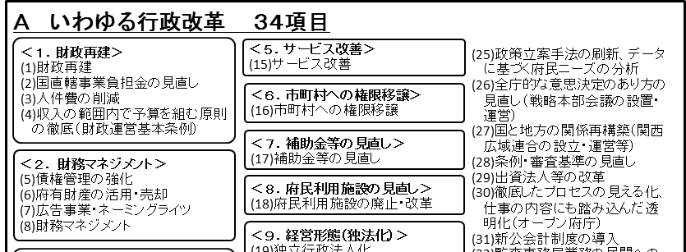
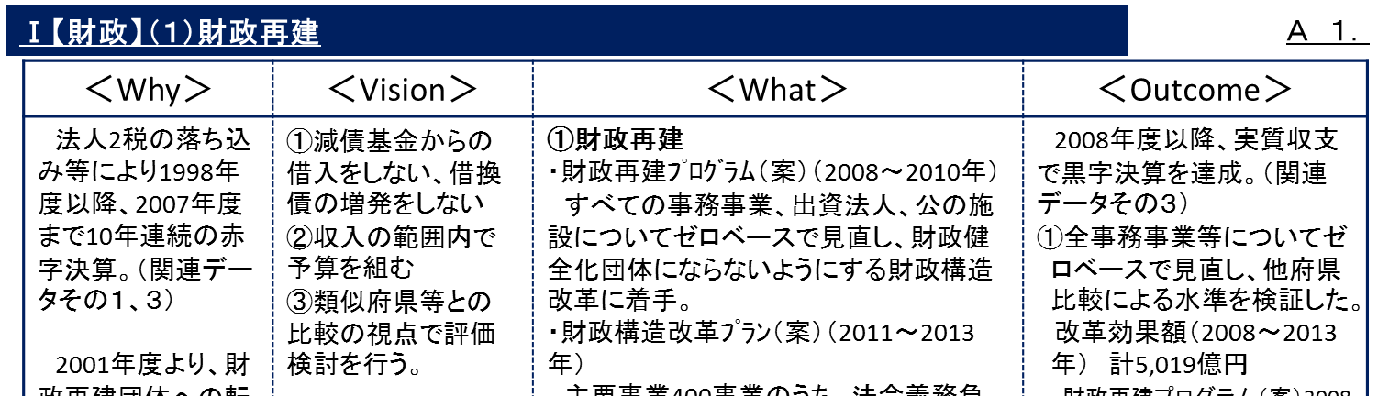
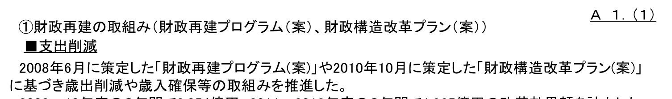
◆資料に記載の記号・番号の見方◆
・４つの分類
Ａ いわゆる行政改革
Ｂ 社会政策のｲﾉﾍﾞｰｼｮﾝ
Ｃ インフラ戦略
Ｄ 成長戦略
大阪府の改革取組リスト
・＜＞内
本書での各章の分類
・（ ）内
府庁の改革項目通し番号
↓ 各項目のトップページ
↓ 各項目の説明ページ
3

Slide 5
Ⅰ 行財政改革
【財政】
（１）財政再建
（２）財務マネジメント
4

Slide 6
Ⅰ【財政】（１）財政再建
Ａ １．
＜Why＞ | ＜Vision＞ | ＜What＞ | ＜Outcome＞
法人2税の落ち込み等により1998年度以降、2007年度まで10年連続の赤字決算。（関連データその１、３） 2001年度より、財政再建団体への転落を回避するため、減債基金からの借入等を実施（2007年度末には累計5,202億円に）。 府債残高も1989年以降一貫して増加。 | ①減債基金からの借入をしない、借換債の増発をしない ②収入の範囲内で予算を組む ③類似府県等との比較の視点で評価検討を行う。 | ①財政再建 ・財政再建ﾌﾟﾛｸﾞﾗﾑ（案）（2008～2010年） すべての事務事業、出資法人、公の施設についてゼロベースで見直し、財政健全化団体にならないようにする財政構造改革に着手。 ・財政構造改革ﾌﾟﾗﾝ（案）（2011～2013年） 主要事業400事業のうち、法令義務負担などを除いた、約220事業を対象に個別の評価・点検を実施。 ②国直轄事業負担金の見直し 全国一律で国民に保証すべき施策やサービスは国という役割分担を明確化。 ③人件費の削減 全都道府県の中で最も高い給与カット率を適用し人件費を削減。 ④「財政運営基本条例」の制定（2012年2月施行） | 2008年度以降、実質収支で黒字決算を達成。（関連データその３） ①全事務事業等についてゼロベースで見直し、他府県比較による水準を検証した。 改革効果額（2008～2013年） 計5,019億円 -財政再建プログラム（案）2008～2010年：年平均1,018億円 -財政構造改革プラン2011～2013年：年平均655億円 ② 2009年度以降、国直轄事業負担金の内訳が明示されるとともに、2011年度には維持管理部分の負担金が廃止。 ⇒廃止分：負担金総額の7.1％ 27億円 （※2009年度の割合） ③給料、期末・勤勉手当、管理職手当、退職手当をカット。⇒効果額（2008～2013） 計2,128億円 （※①の一部再掲）
財政再建プログラム（案）2008～2010年
効果額計 3,054億円
3か年予算総額約9.3兆円の約3.3％
財政構造改革プラン 2011～2013年
効果額計 1,965億円
３か年予算総額約8.8兆円の約2.2％
5

Slide 7
Ａ １．（１）
①財政再建の取組み（財政再建プログラム（案）、財政構造改革プラン（案））
■支出削減
2008年6月に策定した「財政再建プログラム(案)」や2010年10月に策定した「財政構造改革プラン(案)」に基づき歳出削減や歳入確保等の取組みを推進した。
2008～10年度の３年間で3,054億円、2011～2013年度の３年間で1,965億円の改革効果額を計上した。
-財政再建プログラム（案）では年平均1,018億円（年度予算約3.1兆円の3.3％）
-財政構造改革プランでは年平均655億円（年度予算約2.9兆円の2.2％）
2008年度以降の改革効果額
単位：億円
区分／計画・年度 |  | 財政再建プログラム（案） ※集中改革期間2008～2010 【一般財源ベース】 |  |  |  | 財政構造改革プラン（案） ※ﾌﾟﾗﾝ期間2011～2013 【一般財源ベース】
 |  | 2008 | 2009 | 2010 | 計 | 2011 | 2012 | 2013 | 計
歳出削減 | 人件費 | 329 | 470 | 484 | 1,283 | 270 | 270 | 270 | 810
 | 一般施策経費 | 319 | 399 | 440 | 1,158 | 94 | 121 | 131 | 346
 | （小 計） | 648 | 869 | 924 | 2,441 | 364 | 391 | 401 | 1,156
歳入確保 |  | 443 | 145 | 25 | 613 | 66 | 113 | 125 | 304
予算編成における取組み |  | － | － | － | － | 205 | 155 | 145 | 505
（合 計） |  | 1,091 | 1,014 | 949 | 3,054 | 635 | 659 | 671 | 1,965
備 考 |  | ・2008年度歳入確保は退職手当債を含む ・各年度最終予算額ﾍﾞｰｽ |  |  |  | ・各年度最終予算額ﾍﾞｰｽ
6

Slide 8
Ａ １．（２）
②国直轄事業負担金の見直し
国が直接実施する国道、国管理河川などの整備や維持管理においては、道路法や河川法などに基づき、その一定割合を地方自治体が負担金として支出することがを義務付けられていた。
このため、国と地方の役割分担を明確にするとともに、権限・財源・責任を一致させるよう国直轄事業負担金の見直しを国に求めた。
■見直しの経緯
 | 2008年 | 2009年 | 2010年 | 2011年～
▲09年3月 地方分権改革推進委員会ヒアリング（政府）で、橋下知事が、国直轄事業負担金について糾弾
▲09年5月
国が、請求先である地方自治体に対して、詳細な内訳書の提示を開始
▲10年～ 国が維持管理に係る負担金を廃止
※10年度に限り、特定事業について経過措置
11年度～全廃
■国直轄事業負担金内訳（2009年度分）
事業区分 | 大阪府負担額（億円） | うち、2010年以降廃止分 （維持管理分） （億円） | 割合
河川関係 | 62 | 18 | 28.3 %
道路関係 | 288 | 8 | 2.8 %
公園関係 | 2 | 1 | 40.6 %
港湾関係 | 22 | － | －
空港関係 | 2 | － | －
合 計 | 376 | 27 | 7.1%
7

Slide 9
Ａ １．（３）
③人件費の削減
2008年度以降、全国の都道府県の中でも最も高いカット率（給料：最大14％）を適用し、総額 2,128億円の給与カットを実施。
■府の給与カットの状況
■他府県との比較
期間 | カット率 | 効果額 （一般財源ベース）
2008～2010年度 | 期末・勤勉手当：６％、４％ | 1,160億円
 | 給料：１４％～３．５％
 | 管理職手当：５％
 | 退職手当：５％
2011～2013年度 | 給料：１４％～３％ | 968億円
 | 管理職手当：５％
 | 退職手当：５％（※1）
効果額計 約２，１２８億円（※２） （※1）国より前倒しで実施した退職手当支給水準の引下げ分を含む。 （※2）財政再建プログラム（案）以前からの継続分等を含む。
地方公共団体における独自の給与カットの状況（総務省公表資料）
＜都道府県・指定都市における一般職の給料カットの状況＞ 2012年4月1日現在
カット率の区分 | 団体数 | 給料カットを実施している団体（カット率）
８％～ | 8 | 北海道（9～4％） 群馬県（8～2％）
 |  | 岐阜県（11～3％） 三重県（15～3％）
 |  | 大阪府（14～3％） 岡山県（10～7％）
 |  | 千葉市（9～0.5％) 大阪市（14～3％）
５％～8％未満 | 9 | 青森県（5～3％） 福島県 (5％）
 |  | 茨城県（5～3％） 栃木県（5％）
 |  | 滋賀県（7～1％） 兵庫県（7～2.5％）
 |  | 山口県（6～5％） 徳島県（5～1％）
 |  | 鹿児島県（6～2％）
３～５％未満 | 4 | 富山県（3～2％） 山梨県（4～3％）
 |  | 愛知県（3％） 奈良県（3～0.5％）
２％～３％未満 | 4 | 京都府（2％） 和歌山県（2％）
 |  | 香川県（2.5～0.5％） 名古屋市（2～1％）
２％未満 | 1 | 愛媛県（1～0.5％）
8

Slide 10
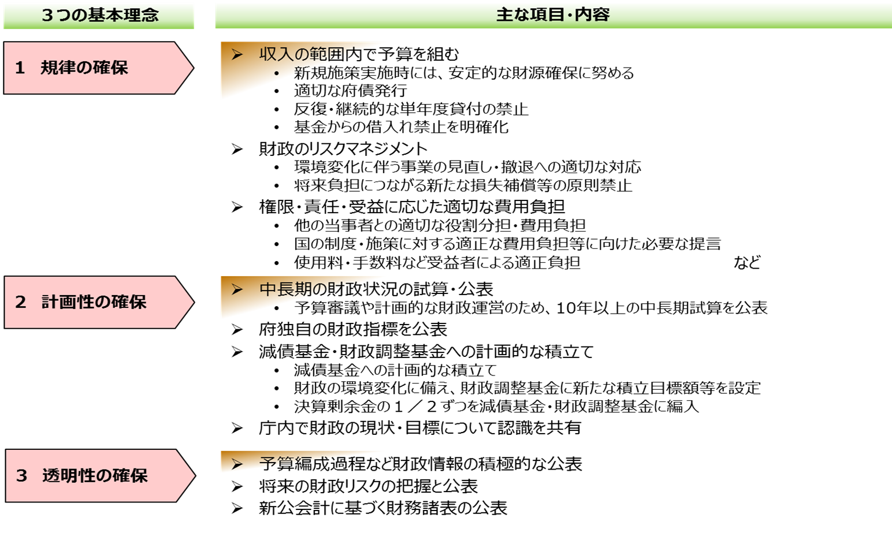
Ａ １．（４）
④財政運営基本条例の制定（2012年2月施行）
9

Slide 11
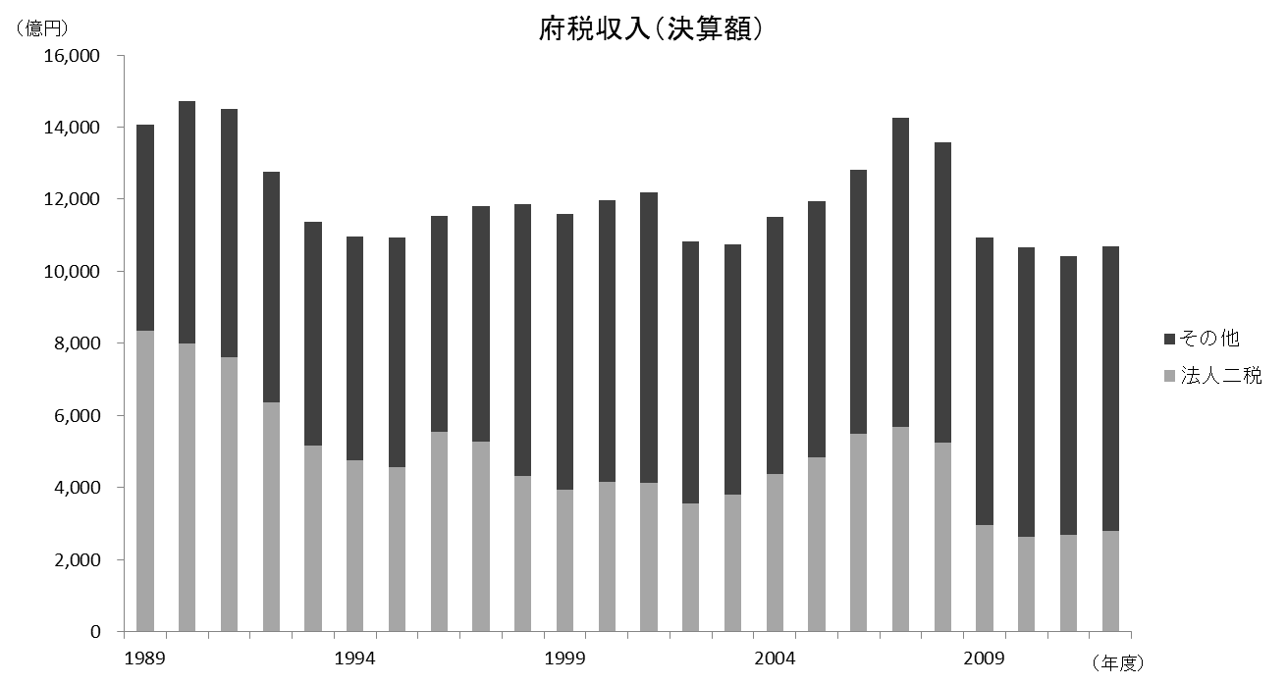
Ａ １．
■関連データその１：PL・BSの動向
バブル期の1990年度をピークに、バブル崩壊後長期低落傾向となった。
1997年度の地方消費税の創設、2007年度の所得税から個人住民税への税源移譲などにより、いったんはバブル期の水準近くまで回復した。2009年度以降リーマンショックにより再び府税収入は急減し、その後緩やかに増加している。
10

Slide 12
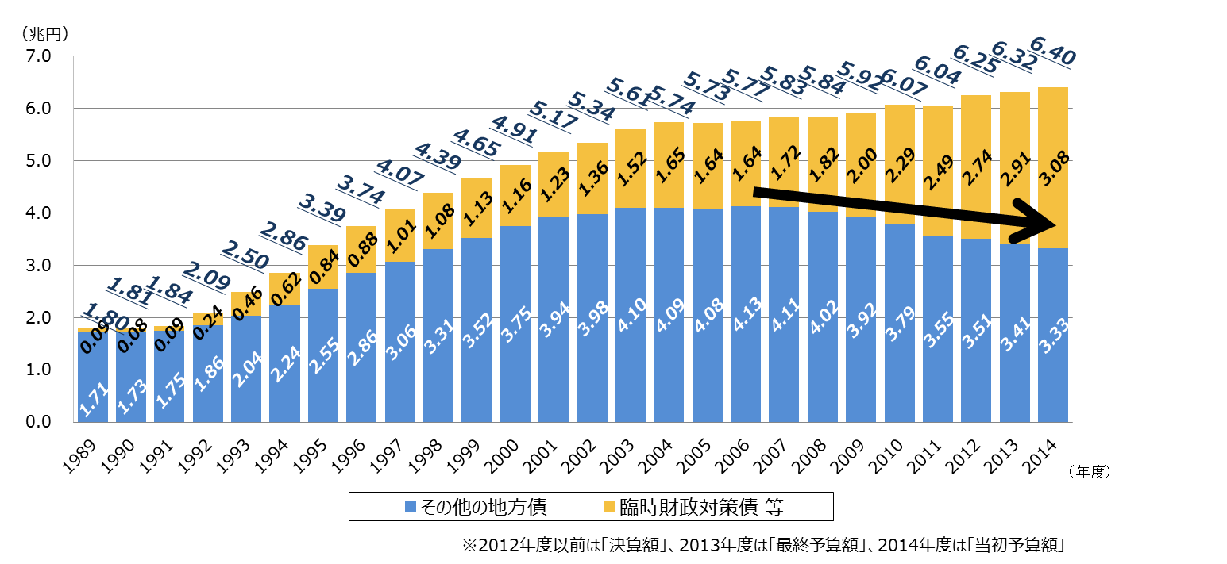
Ａ １．
■関連データその２：府債残高（全会計）の推移
1992年度以降、国の経済対策に呼応して実施した建設事業費の追加や、景気低迷期における財源対策等による府債発行額の大幅な増加に伴い、府債残高が増嵩。
1996年度以降の行財政改革により臨時財政対策債等（※）以外の府債残高は2006年度をピークに減少に転じるものの、全体では増加の一途となっている。
（※） 臨時財政対策債等は、国による減税や地方財源の不足への対応するための特別な地方債で、臨時財政対策債の他に減収補塡債などがある。
11

Slide 13
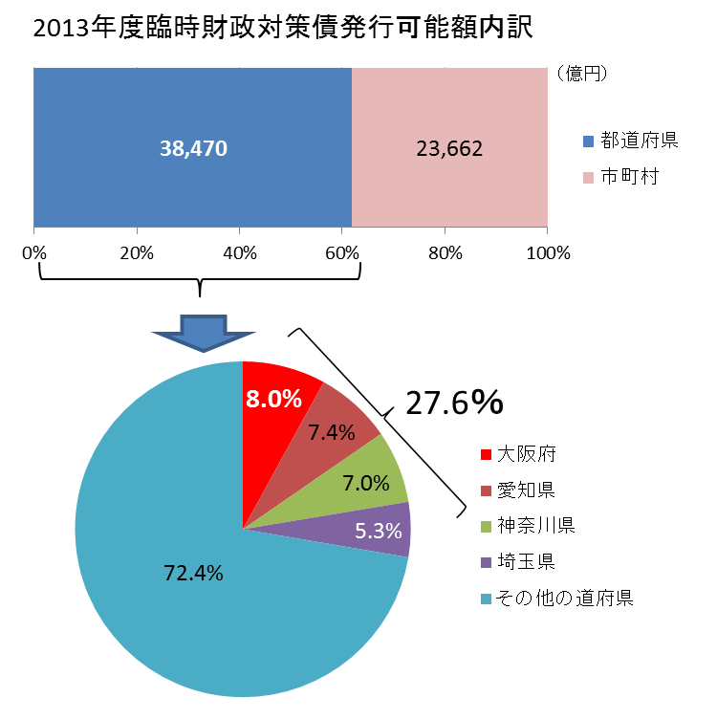
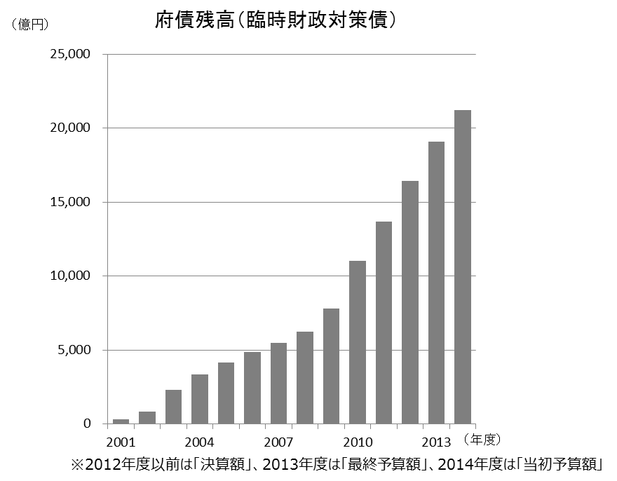
Ａ １．
■関連データその３：臨時財政対策債
臨時財政対策債とは、本来は国が交付税として地方に配分するものを、交付税原資の財源不足のため、従来は国が借入を行ってきたが、2001年度から地方が直接借り入れる方式に改められたことにより、特例的に認められている地方債。
この元利償還金は、その全額が後年度交付税措置されることとなっており、いわば交付税の肩代わりといえるものであるが、毎年府には約3000億円程度の割り当てがなされることから、府債残高を押し上げる要因となっている。
12

Slide 14
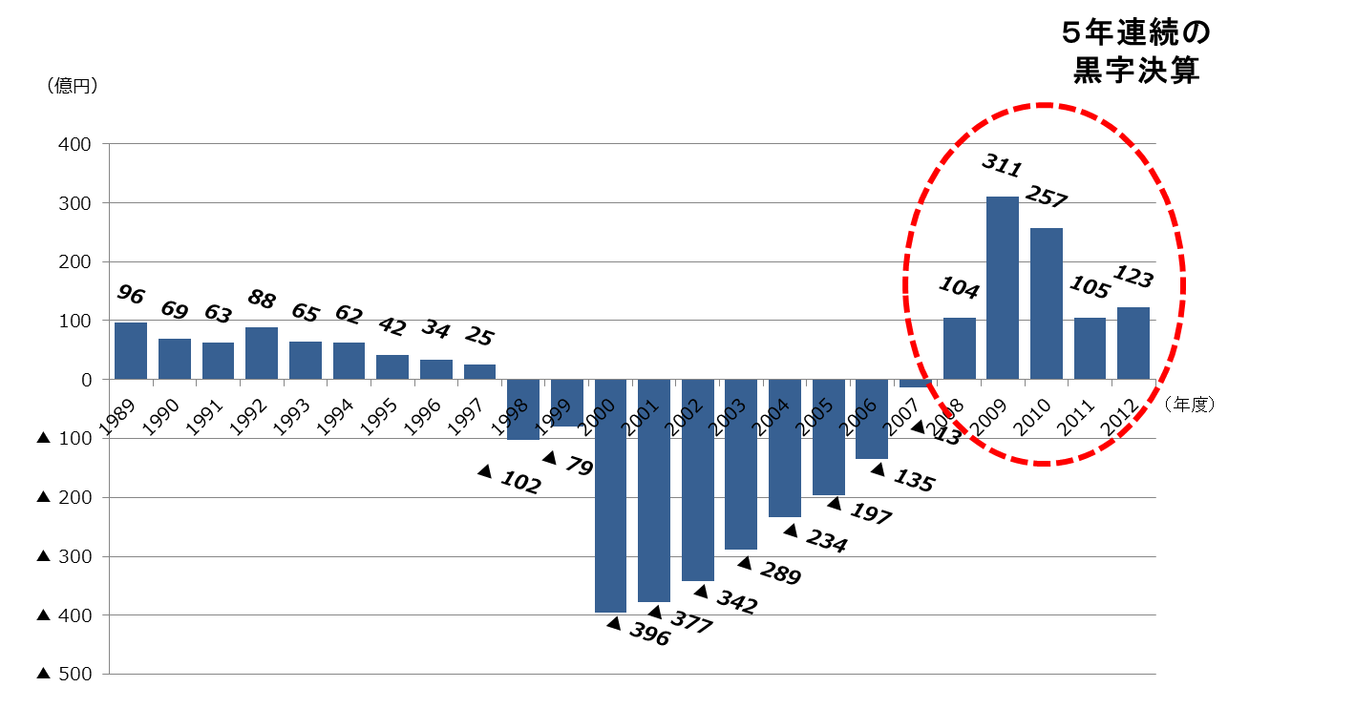
Ａ １．
■関連データその４：実質収支（一般会計決算）の推移
1998年度以降2007年度まで、10年連続の赤字決算であったが、2008年度以降5年連続で黒字決算となった。
（※）実質収支とは、決算上の形式収支（歳入(*)･歳出の差引）から、さらに翌年度に繰越すべき財源を引いたもので、その年度の実質的な黒字・赤字を示すもの。
（注）歳入・・・府税、地方交付税、国庫支出金、府債などが含まれる。
13

Slide 15
Ａ １．
【参考】大阪府における行政改革の流れ
 |  | 太田府政（1999～2007） |  | 橋下府政（2008～2011） |  | 松井府政（2012～）
主な改革テーマ |  | 行財政計画（案） （2002～2011年度） |  | 財政再建プログラム（案） （2008～2010年度） |  | 財政構造改革プラン（案） （2011～2013年度）
①経費削減
②組織効率化 ・制度改革
③業務改革
○負の遺産整理
・企業局事業の収束
・公社の経営改善
○「収入の範囲内で予算を組む」
・全事務事業をゼロベースで
見直し・再構築
・給与カット・退職手当の減額
・歳入の確保
○「自律的な財政運営」
・主要400事業を他府県比較し、
見直し・再構築
・給与カット・退職手当の減額
・歳入の確保
○全国一、スリムな組織づくり
・職員数を10年間で20％削減
○出資法人改革
・法人数を概ね半減
・役員・職員を20％削減
・府からの補助金等を10％削減
○出資法人改革
・全出資法人のあり方を
ゼロベースで見直し
○公務員制度改革
・独自給料表の導入
・部長公募
・出先機関の見直し
○NPO・府民との協働
・アウトソーシング
・民間資金の活用による施設
整備事業等の推進
○ストックの活用
・府有施設等の有効活用
○規律ある財政運営
・中長期的な財政収支試算の公表
・意思決定プロセスの見える化
14

Slide 16
Ⅰ【財政】（２）財務マネジメント
Ａ ２．
＜Why＞ | ＜Vision＞ | ＜What＞ | ＜Outcome＞
府の慢性的な赤字決算（1998年度～2007年度まで10年連続赤字決算。累計▲2,164億円。10年間の予算約30兆円の0.72％に相当。）
①～③歳入改善 太田府政時代も、民間活力の活用として、ネーミングライツの活用等を実施していたが、赤字体質の改善には至らなかった。 | 債権管理の強化、広告事業の拡充等により、さらなる歳入改善を実施。 | ① 専属の債権特別回収・整理グループを設置し、債権の回収及び整理を推進。 ② 「府有財産自主点検調査」を実施（2009～2010年度）し、新たな府の未・低利用地を掘り起し。 ③ 広告事業の拡充やネーミングライツなどの取組みも進める。 | ①3年間で364億円の債権回収を達成。 ⇒2013年度期首滞納債権額 484億円（対2010年期首110億円圧縮） ② 不動産売却額累計1,179億円（2005～2011年度） ③2008～2012年度収入：３．１億円 ※参考：2005～2007年度：２．１億円
④財務マネジメント 府のキャッシュフローやストックは民間企業に比べ非常に大きく、民間企業で行われている財務マネジメントを導入することで大きな効果を得られるにもかかわらず、これまで取り組みが不十分。 | 資金の調達や運用などを総合的に管理することにより、「財務マネジメント」機能の向上に取り組み財務の効率性を高める。 | ④ 財務マネジメント機能の向上を図るための専属グループ（公債企画グループ）を設置し、府債発行時の金利（長期／短期）の複合活用による、公債費の抑制や、資金の効率的な運用を開始。 | ④ 金利（長期／短期、変動／固定）の複合活用及び預金、債券の同時運用を実施することで支払利子の低減、運用益の増収を実現。
15

Slide 17
Ａ ２．（５）
①債権管理の強化
■経緯
～2008年 | 2009年 | 2010年 | 2011年 | 2012年 | 2013年 | 2014年～
▲10年11月
・「債権の回収及び整理に関する条例」の制定・施行
・専属の債権特別回収・整理チーム設置
▲11年4月
債権特別回収・整理グループ設置
▲14年3月
債権放棄（整理）基準の見直し
■実施体制
Before
After （2011年4月～）
税政課
総務G （6）
税政課
総務G （6）
（1）
税務企画G （10）
（1）
税務企画G （10）
困難債権の回収（各部局から引受け）、部局への指導助言を実施
人事G （5）
人事G （5）
改革推進G （5）
改革推進G （11）
システムG （19）
システムG （18）
債権特別回収・整理G （7）
※カッコ内数字：職員数
16

Slide 18
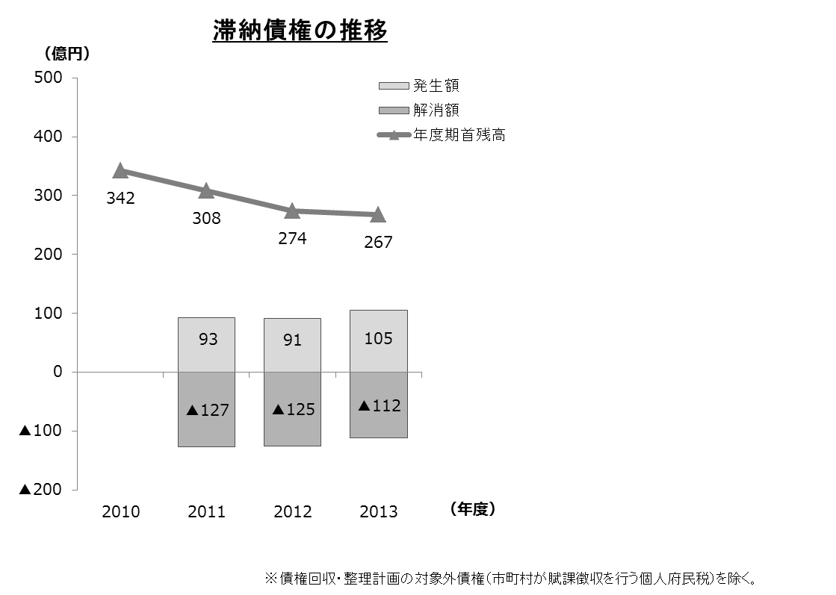
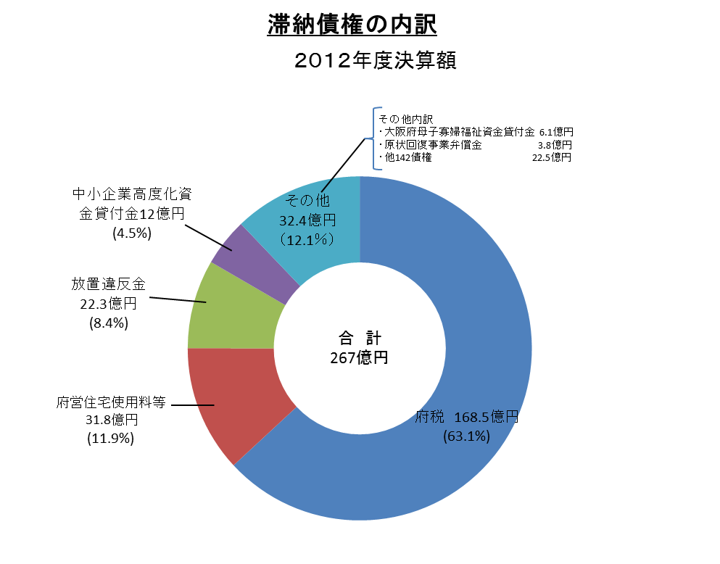
Ａ ２．（５）
■滞納債権の回収・整理
2011年度から債権回収・整理の専属グループを設置。
2010年度期首に342億円に上っていた滞納債権について、毎年度策定する「債権回収・整理計画」の目標を上回る処理を行ったことにより、3か年で75億円（21.9％）を圧縮した。
17

Slide 19
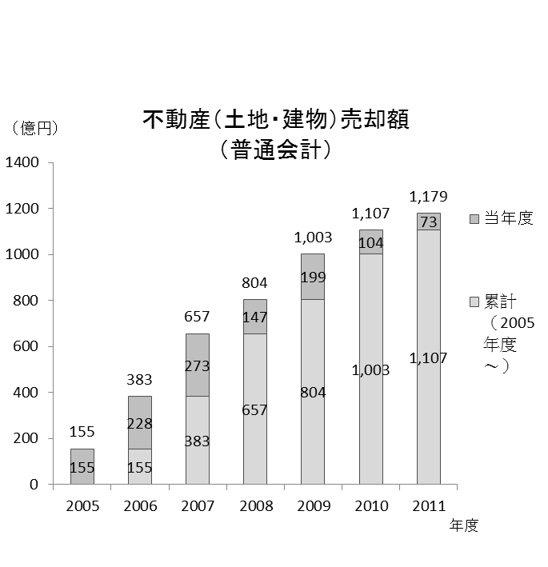
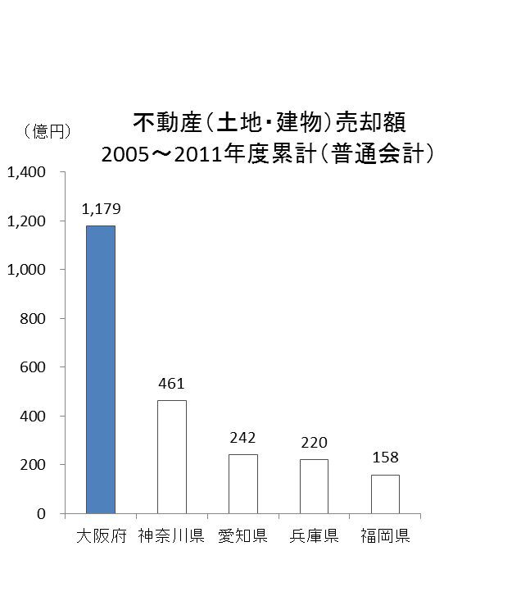
②府有財産の活用・売却
Ａ ２．（６）
■経緯
 | 2008年 | 2009年 | 2010年 | 2011年～
▲09年6～8月
府有施設の１割程度の１４７件を抽出調査
▲10年6月
府有財産自主点検調査の実施・結果公表
■府有財産の売却
活用財産の掘り起しとして、2009年から2010年に「府有財産自主点検調査」を実施し、新たに174件を活用（売却、貸付）可能と認定した。2005年以降累計で見ても、都市部を有する他府県を大きく上回る売却を行ってきた。
18

Slide 20
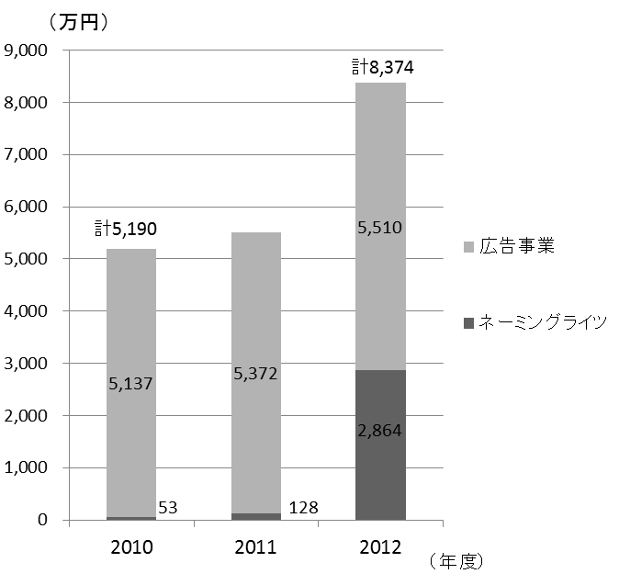
Ａ ２．（７）
③広告事業・ネーミングライツ等のさらなる推進
広告事業、ネーミングライツによる収入は、2010年度5,190万円に比べ2012年度に8,374万円と1.6倍に。
特にネーミングライツは府立体育館のネーミングライツが決まったこと等により54倍となった。
（2010年度 53万円⇒2012年度 2,864万円）
主な契約事例
2005年 | パスポートセンター壁面広告の掲出、企業チラシラックの設置 | 214万円 ※全国初
 | 府ホームページへのバナー広告掲載 | 895万円 ※都道府県2例目
2008年 | 流入車規制適合車等標章交付請求書写しに広告掲載 | 23万円
2010年 | 歩道橋命名権を締結 | 45万円 ※全国初
2012年 | 大阪府立体育会館の命名権締結 （BODYMAKER COROSSEUM） | 2625万円
 | 千里中央駅連絡通路（府道大阪中央環状線）に広告を掲出 | 55万円
2013年 | 歩道橋命名権 合計10件 2011.1～随時募集に切替 | 計315万円
19

Slide 21
Ａ ２．（８）
④財務マネジメント
■経緯
 | 2008年 | 2009年 | 2010年 | 2011年 | 2012年 | 2013年 | 2014年～
▲11年4月
・財務マネジメントに関する調査分析報告書とりまとめ
・財政課に専属グループ（公債企画Ｇ）を設置
▲11年8月
「大阪府債の発行に関する基本的な考え方及び事務取扱い指針」策定
⇒２年債（短期債）の導入
▲13年9月 「今後の長期運用について（案）」策定
⇒長期運用を検討
■実施体制
Before
After （2011年4月～）
財政課
総務G （7）
財政課
総務G （7）
（2）
企画G （8）
（2）
財政企画G （6）
公債G （11）
交付税G （6）
交付税G （7）
財務調査G （6）
財務調査G （6）
公債管理G （9）
府債発行時の金利（長期／短期）の複合活用による公債費の抑制、資金の効率的な運用を行う
公債企画G （8）
会計局
総務・資金G （10）
会計局
総務G （7）
（1）
国費・財務G （10）
（1）
国費・財務G （9）
検査・指導G （14）
検査・指導G （14）
新公会計制度G （6）
新公会計制度G （6）
※カッコ内数字：職員数
20

Slide 22
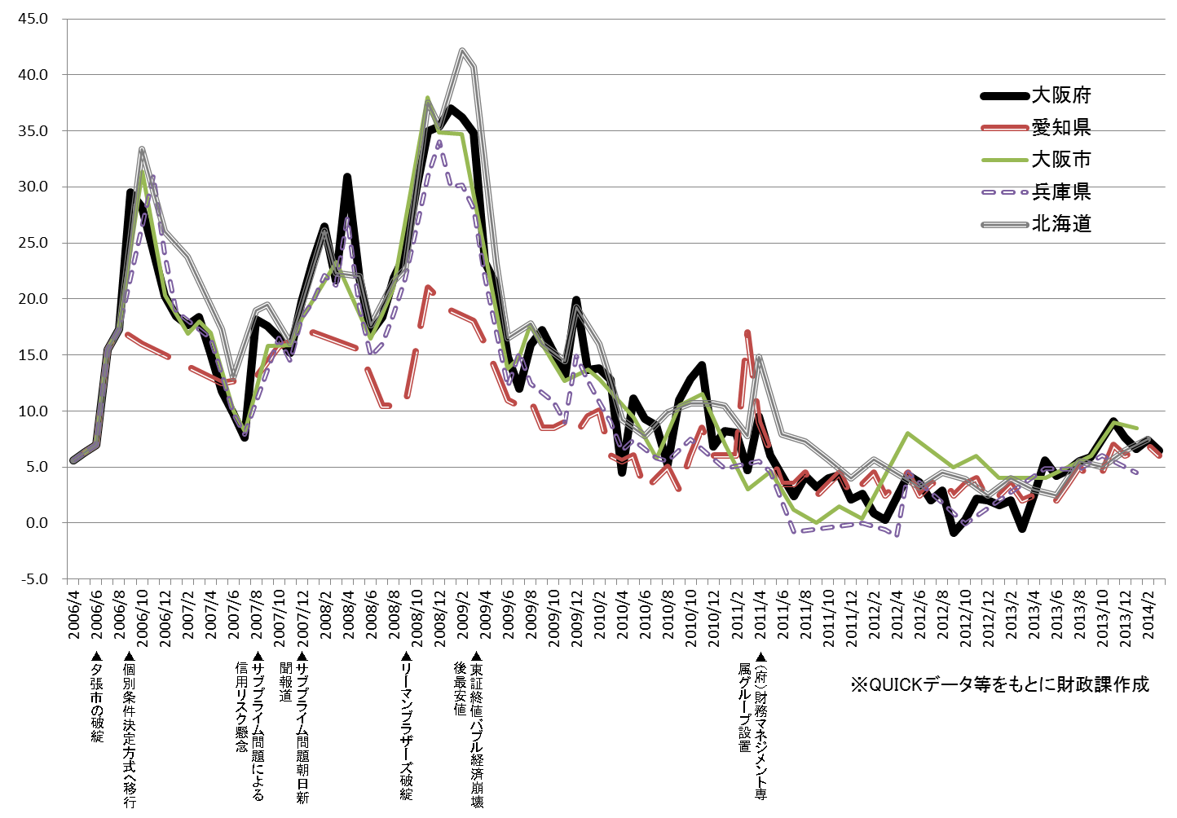
Ａ ２．（８）
■新発地方債におけるスプレッド（国債との利回り差）の推移
21

Slide 23
Ⅰ 行財政改革
【人事】
（３）人事・給与制度
（４）公募制度
22

Slide 24
Ⅰ【人事】（３）人事・給与制度
Ａ ３．
＜Why＞ | ＜Vision＞ | ＜What＞ | ＜Outcome＞
・財政改革の一環として、1997年度より、昇給の停止や給料水準の見直し、手当のカットを実施し、2007年度までに約1,170億円を削減。 ・また、計画的に職員数を削減し、2008年度には、人口10万人当たりの職員数が106.5人（全国平均201.6人）、ラスパイレス指数98.5（全国30位）の水準となる。 ・一方で、給与制度については、年功序列的な部分があるなど、「頑張った人が報われる」制度とは必ずしもなっていない状況。 ・また、より一層、府民の信頼を得る必要が生じており、人事給与システムの構築が求められている。 | ・透明性を高め、頑張った人が報われ、能力、資質及び執務意欲が向上する等、人事給与面等で魅力がある制度の構築が求められる。 | ①府独自の給与制度改革 | ・より職務給原則を徹底した給与制度の実現 ・部長級・次長級の定額制は全国初 （2011年度）
 |  | ②職員採用試験の抜本的見直し ・試験科目の見直し -択一式と記述式専門を廃止 -ｴﾝﾄﾘｰｼｰﾄ導入（受験者の意欲・行動力などを問う） -人物評価の重点化（都道府県で初の取組み） ・試験日程の見直し -民間就職活動のスケジュール、社会人等の転職のタイミングを踏まえた日程を設定 | 申込者数の増加 2008～2010年平均：644名 2011～2013年平均：2,461名 ※制度実施4年目。人材の確保状況については検証中
 |  | ③相対評価の導入 ・職員基本条例（2012年4月施行）において、予め分布割合を定め、相対評価を実施 第一区分 5％ 第二区分 20％ 第三区分 60％ 第四区分 10％ 第五区分 5％ ・評価結果を給与、任用、研修などに反映 | ※本格実施2年目 条例の目的に合致したものとなっているか検証中
 |  | ④再就職等に関する規制 ・勤続20年以上の職員又は職員であった者等の出資法人等への再就職の原則禁止等を定める「職員基本条例」を制定（2012年7月施行） ・退職後に再就職した職員の現職職員に対する働きかけの禁止を定める「職員の退職管理に関する条例」を制定（2011年3月施行） | ・条例等による厳格な再就職規制等により、一層の透明性を確保するとともに、公務の公正性、府民の信頼を確保
 |  | ⑤政治規制等３条例の制定 ・政治的中立性を確保するための組織的活動の制限に関する条例 ・労使関係における職員団体等との交渉に関する条例 ・職員の政治的行為の制限に関する条例 | 2014年4月施行。条例に基づいて適正に運用され、透明性がより一層向上。
23

Slide 25
■人事・給与制度改革の経過
Ａ ３．
 | 2011年度 | 2012年 | 2013年～
①府独自の 給与制度改革 | 給与制度改革の実施 ・給料表を再編 -１つの役職に１つの職務の級を割り当て -昇任しない限り昇格しない制度へ ・「職務給原則」の徹底 -部長級・次長級の定期昇給廃止、給料月額定額化 ・役職間の給料月額の重複解消 -給料表「号」を見直し、「重なり」幅を縮減 ・技能労務職員に技能労務職給料表を適用
②職員採用試験の抜本的見直し | ・試験科目・日程を変更 -択一式と記述式専門を廃止 -エントリーシート導入 -人物評価の重点化
③相対評価の導入 | ・2002年度から職員の勤務実績や能力を評価する制度（人事評価制度）を実施 | ＜相対評価の試行実施＞ ・制度全体のシミュレーション実施 ・結果検証の上、翌年度からの本格 実施に向けた制度設計 | ＜本格実施＞
④再就職等に関する規制 | ・職員の退職管理に関する条例（2011年3月施行）を制定（運用は2012年度から） -府の再就職支援の方針を明記 -退職後に再就職した職員の現職職員に対する働きかけの禁止 -再就職届出の義務化と管理職退職者等の再就職情報の公表 -規制違反に関する人事委員会の関与等 | ・職員基本条例（2012年7月施行）で再就職等に関して規定 -勤続20年以上の職員又は職員であった者等の出資法人等への再就職を原則禁止 -職員による再就職のあっせんの禁止 -規制違反に関する人事監察委員会(外部委員で構成)の関与等
⑤政治規制等３条例の制定 |  |  | 以下の条例制定（2014年4月施行） ・政治的中立性を確保するための組織的活動の制限に関する条例 ・労使関係における職員団体等との交渉に関する条例 ・職員の政治的行為の制限に関する条例
24

Slide 26
Ａ ３．（９）
①給与制度改革 ～「職務給の原則」の徹底
大阪府独自の給与制度改革により、「職務給の原則」を徹底した。
・ 上位の役職につかない限り、上位の職務の級の給料は支給されない。
・ 部長級、次長級については、定期昇給を廃止し、「定額制」とした。
職務の級の再編
※「職務の級」は、役職等の職務の複雑、困難及び責任の度に応じて設定する給料表の区分。
25

Slide 27
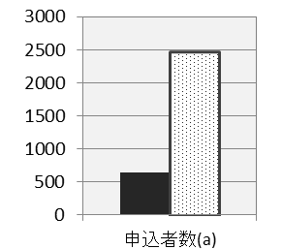
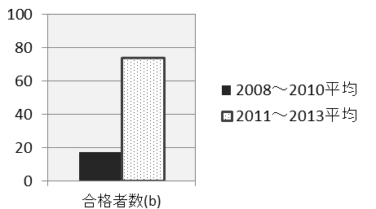
②職員採用試験の抜本的見直し
Ａ ３．（１０）
■見直しの内容（行政職）
エントリーシートの導入や、択一・記述式試験の廃止等、府として求める人材をより確実に獲得できる試験制度へ再構築した。
見直しの項目 | 内容
 | ２０１０年実施試験まで | ２０１１年実施試験～
試験区分 | ①高校卒程度（１８～２１歳） ②大学卒程度（２２～２９歳） ③社会人採用（３０～３４歳） | ①１８～２１歳 ②２２～２５歳 ③２６～３４歳
試験科目 | ①１次 択一式、作文 ②１次 択一式；２次 記述式（見識・専門） ③１次 択一式、記述式（見識）、経験論文 | ①１次 択一式、作文（変更なし） ②１次 小論文、ｴﾝﾄﾘｰｼｰﾄ；２次 論文 ③１次 小論文、ｴﾝﾄﾘｰｼｰﾄ；２次 論文
面接等の種類 | ①２次 個別面接 ②２次 個別面接；３次 個別面接、集団討論 ③２次 ﾌﾟﾚｾﾞﾝ面接；３次 個別面接、集団討論 | ①２次 個別面接（変更なし） ②２次 個別面接；３次 個別面接、ｸﾞﾙｰﾌﾟﾜｰｸ、適性試験 ③２次 ﾌﾟﾚｾﾞﾝ面接；３次 個別面接、ｸﾞﾙｰﾌﾟﾜｰｸ、適性試験
試験実施時期 | ①９月下旬 ②６月下旬 ③６月下旬 | ①９月下旬（変更なし） ②５月上旬 ③１０月中旬
■見直し前と後の申込状況比較（行政職 大学卒程度）
見直し後、申込み者数の平均（３年平均）は、約４倍に増加した。
※合格倍率
2008～2010平均
37.9倍
2011～2013平均
33.3倍
26

Slide 28
Ａ ３．（１１）
③相対評価の導入
■相対評価の反映
分布の割合を定めて区分し、職員がどの区分に属するか評価する方法
➡ 前年度の評価結果に応じ、給与に差を設ける
（年収総額では、最大約180万円（2014）年度の差を設ける等、仕事の成果をきっちりと給与に反映）
分布の割合と2013年度実績（分布の割合は条例に記載：第一区分が最上位）
区分 | 第一区分 | 第二区分 | 第三区分 | 第四区分 | 第五区分
分布の割合 | ５％ | ２０％ | ６０％ | １０％ | ５％
2013実績 | 485人 | 1,736人 | 5,098人 | 917人 | 439人
モデルによる年収差 （第一区分【最上位】と第五区分【最下位】の支給額差）
職 階 | 部長 | 次長 | 課長 （55歳） | 課長補佐 （45歳） | 主査 （35歳） | 主事 （25歳）
支給額差 | １７６ 万円 | １５８ 万円 | ８５万円 | ４１万円 | ４１万円 | ２７ 万円
（注）2014年度の参考モデル（2013年度の実施結果に基づくもの）
27

Slide 29
Ａ ３．（１１）
■絶対評価と相対評価の割合分布 （2013年度実施結果）
・ 相対評価の全ての区分において、絶対評価との乖離が発生
・ 特に絶対評価が良好「Ｂ」の職員のうち、相当数が下位の相対評価に分布
絶対評価基準
際立って優れている
非常に優れている
良好
やや劣る
劣る
28

Slide 30
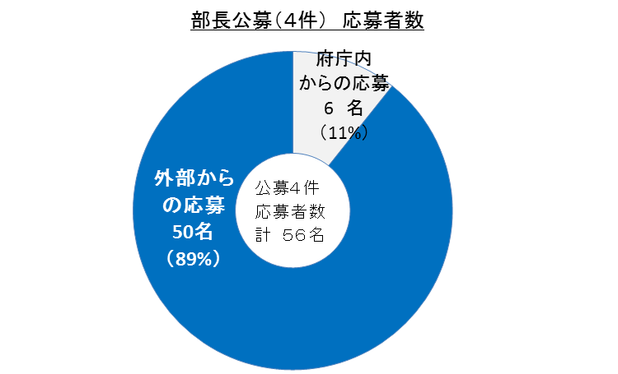
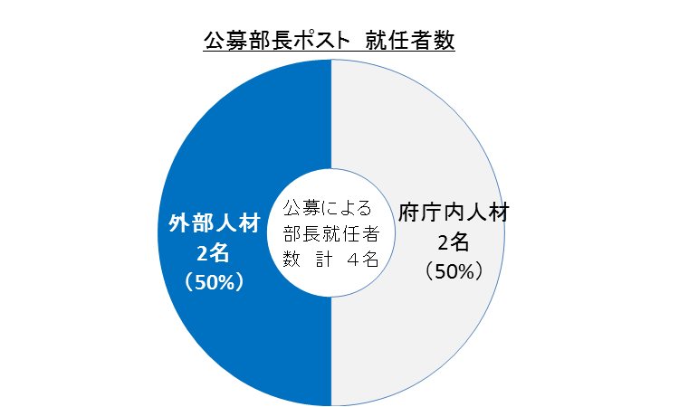
Ⅰ【人事】（４）公募制度
Ａ ４．（１４）
＜Why＞ | ＜Vision＞ | ＜What＞ | ＜Outcome＞
知事・副知事に次ぐ府政運営の重要な役割を担う職である「部長」の登用に際しては、行政・民間を問わずマネジメント力・リーダーシップに長けた優秀な人材を任用することが必要。 | 部の長の職等については、庁内外を問わず広く人材を募集し、より優秀な人材を確保。 | 職員基本条例（2012年3月制定）に基づき、部の長の職等については、原則、公募（職員からの募集を含む）により任用。 | 職員基本条例に基づく公募により、部長ポストに３名を任用。（2014年7月現在）
■部長公募の実施状況・成果
 | 2012年 | 2013年 | 2014年
部長ポスト | 9人 | 10人 | 10人
うち 公募部長 | 1人 （11％） | 2人 （20％） | 3人 （30％）
うち 外部人材 | 1人 （11％） | 1人 （10％） | 1人 （10％）
29

Slide 31
Ａ ４．（１４）
■部長公募の実施経過
～2011年 | 2012年 | 2013年 | 2014年～
▲12年2月 商工労働部長を公募 | △12年3月 職員基本条例制定 ⇒部長は原則公募（職員からの任用含む）に。 | ▲12年4月 商工労働部長就任（任期3年） |  | ▲12年11月 福祉部長を公募 |  | ▲13年4月 福祉部長就任 （任期3年） |  | ▲13年11月 健康医療部長、 住宅まちづくり部長を公募 |  | △13年12月 商工労働部長による不祥事発生 懲戒処分(減給6月)→自主退職 |  | ▲14年4月 健康医療部長就任（任期3年） 住宅まちづくり部長就任（任期3年）
（庁外の者のみ対象） |  | 元 雇用・能力開発機構常勤理事等 |  | 職員基本条例に基づく公募 |  | 府職員 |  | 職員基本条例に基づく公募 |  |  |  | 元厚生労働省職員 府職員
■選考経過
 | 商工労働部長 | 福祉部長 | 健康医療部長 | 住宅まちづくり部長
１次 | １３名 | ３０名 （うち府職員2名） | ２名 （うち府職員1名） | １１名 （うち府職員3名）
２次 | ８名 | １０名 （うち府職員2名） | ２名 （うち府職員1名） | ６名 （うち府職員3名）
３次 | ２名 | ４名 （うち府職員2名） | ２名 （うち府職員1名） | ３名 （うち府職員2名）
合格者 | 外部 （元 雇用・能力開発機構常勤理事 等） | 府職員 | 外部（元厚生労働省職員） | 府職員
30

Slide 32
Ⅱ 業務執行の刷新
（１）サービス改善
（２）市町村への権限移譲
（３）補助金等の見直し
（４）府民利用施設の廃止・改革
31

Slide 33
Ⅱ（１）サービス改善
Ａ ５．（１５）
＜Why＞ | ＜Vision＞ | ＜What＞ | ＜Outcome＞
従来の各施設での業務改善は、主にコスト削減を重視したものであり、府民・利用者へのサービス向上という観点での業務改善が十分ではなかった。 そこで、2008年に知事が、府民に直接サービスを提供する施設の管理運営のあり方の検証・見直しを全部局に指示。 | 府民のニーズ・満足度、時代の要請、戦略的な施設改修、コスト管理、増収の工夫などの観点から、管理運営を抜本的に改善。 施設の現場が主体的に改善案を検討・企画。 利用者満足度調査手法を活用したＰＤＣＡのマネジメントサイクルを導入・確立。 | 「府庁ホスピタリティ向上調査」を実施（2008年） -調査対象：４施設 -利用者満足度調査（利用者へのアンケート調査） -サービス観察調査（匿名の民間調査員による接遇調査） 2009年度以降、府民サービスを提供する施設（56施設※）について3年に1度のサイクルで利用者満足度調査を実施。調査結果を踏まえ、施設が改善案を企画・検討・実施。 -ｻｰﾋﾞｽ改善に取り組んだ施設：53施設（新設1施設含む。別紙一覧参照） （改善点） ・利用時間の延長 ・施設改修 ・ＩＣＴ改善 ・サービス改善 など ※56施設・・・公の施設、府の機関、その他の施設。ただし、府営公園内のプール、箕面昆虫館、都市緑化植物園については、府営公園とは別にそれぞれ1施設として調査を実施 | 利用者満足度調査等による継続的なニーズ把握・効果検証、ＰＤＣＡマネジメントが一定定着。 府民ニーズや時代の要請に合わせたサービス内容の改善や、ＩＣＴを活用した積極的な情報発信が実現。 また、抜本的な改善とまでは位置付けられないものでも、府民ニーズ等を意識した日常業務の改善・工夫も定着しつつある。 ・施設利用者数（公の施設46施設） 27,327,534人（2008年）➡27,937,858人（2012年） （102.2％）
32

Slide 34
■公の施設等のサービス改善の取組（予定を含む）
Ａ ５．（１５）
施設 |  | 主なサービス向上の取組み
 |  | ＩＣＴ改善 | 施設改修 | 時間延長・時間帯改善 | サービス改善 | その他
1 | 青少年海洋センターファミリー棟 | ・Wi-fiの設置（2012年４月） | ・客室バルコニーの防水工事（2013年９月） ・大浴場脱衣場の床面マットの張替（2012年８月） |  |  | ・ターゲットを明確にした新しいプランの企画・実施（2012年度以降順次） 例）ﾄﾚｯｷﾝｸﾞﾌﾟﾗﾝ（中高年）、ﾌｨｯﾄﾈｽｾｯﾄﾌﾟﾗﾝ、ｱﾛﾏ教室とﾄﾚｯﾝｸﾞのｾｯﾄﾌﾟﾗﾝ（女性）など ・海洋ｾﾝﾀｰのﾌﾟﾛｸﾞﾗﾑの積極的な活用 -ﾏﾘﾝﾊﾟｯｸ導入（ﾏﾘﾝｽﾎﾟｰﾂ体験+宿泊）
2 | 青少年海洋センター |  | ・宿泊管理棟の冷暖房設備の一部改修（2013年８月、１２月） ・男女シャワールームへの手摺の設置（2014年２月） ・浴室タイルの張替補修（2013年１月） ・体育館床面補修 （2013年２月） ・宿泊管理棟の冷暖房設備の改修（2013年３月） ・宿舎入口扉への指づめ防止器具の取付（2012年５月） ・宿泊管理棟トイレの一部洋式化（2013年１月） |  |  | ・ニーズを踏まえた新たなｲﾍﾞﾝﾄ・ﾌﾟﾗﾝの企画、実施（2012年度以降順次実施） 例）食育を見据えたｱｳﾄﾄﾞｱｸｯｷﾝｸﾞ、日帰りﾌﾟﾗﾝ（海洋センターで採れた海藻類、釣った魚を野外で料理等
33

Slide 35
■公の施設等のサービス改善の取組（予定を含む）
Ａ ５．（１５）
施設 |  | 主なサービス向上の取組み
 |  | ＩＣＴ改善 | 施設改修 | 時間延長・時間帯改善 | サービス改善 | その他
3 | 上方演芸資料館 |  |  |  | ・収蔵・展示資料の充実強化（2011年7月～2013年３月） -在阪放送局による府立上方演芸運営懇話会資料部会を開催。演芸ﾗｲﾌﾞﾗﾘｰの音源、映像資料を充実
4 | ドーンセンター （情報ライブラリー） |  |  |  | ・収蔵・展示資料の充実強化（2013年度） ・ニーズを踏まえた柔軟な対応 -上映会の回数増（2013年度） --学校教員向け研修受入（2013年度）
5 | 国際会議場 | ・ﾎｰﾑﾍﾟｰｼﾞの情報発信を強化 -ﾌﾞﾛｸﾞでのグルメ情報、社会貢献活動、安全安心の取組み等を発信（2011年2月～） -動画サイトを追加し具体的な館内施設利用の情報を発信（2013年1月） -ｽﾏｰﾄﾌｫﾝ版ｪﾌﾞﾍﾟｰｼﾞ作成（2012年9月～） -ｱｸｾｽ情報の充実（2010年3月～） ・無線ＬＡＮ設置（2010年） |  |  | ・ニーズを踏まえた新たなサービス・柔軟な対応 -利用頻度の高いﾌﾟﾛｼﾞｪｸﾀｰの更新（2010年） ・広報ﾂｰﾙの刷新・充実 -広報誌の内容を刷新。館内施設情報、催事、イベント情報、周辺観光情報を提供（2013年8月～） ・ｱｸｾｽ情報の発信強化 -ＪＲ新福島駅及びＪＲ福島駅に案内案地図広告を掲出（2011年12月～）
34

Slide 36
■公の施設等のサービス改善の取組（予定を含む）
Ａ ５．（１５）
施設 |  | 主なサービス向上の取組み
 |  | ＩＣＴ改善 | 施設改修 | 時間延長・時間帯改善 | サービス改善 | その他
6 | 江之子島文化芸術創造センタ－ | ・ﾎｰﾑﾍﾟｰｼﾞの情報発信を強化 -ﾎｰﾑﾍﾟｰｼﾞ全面改定（2013年8月） -蔵書のジャンルをホームページで紹介（2013年8月～） -館長ブログ（2014年1月～）・スタッフブログ（2014年4月～）の開設 ・無線ＬＡＮ設置 -地下カフェスペースへの無線ＬＡＮ導入（2013年度～） | ・地下に休憩スペースを配置 ・入口付近に館内の案内図を掲示 ・多目的ルームの利用者に応じた利用ができるよう、移動可能な鏡を設置（2013年実施済み） |  | ・ニーズを踏まえた新たなサービス・柔軟な対応 -貸室の長期利用ができるよう規定を改正（2013年度～） ・広報ﾂｰﾙの刷新・充実 -施設パンフレットをリニューアル（2013年4月） -ニュースレターの発行（2014年4月～3か月に1回） | ・ニーズを踏まえた新たなｲﾍﾞﾝﾄ・ﾌﾟﾗﾝの企画、実施 -府所蔵美術作品展を開催するとともに、作品を見ながら学芸員の話を聞けるゼミ形式の講座を開催 -大阪を拠点に活動する様々なジャンルのクリエイター100人による展示を開催（100 OSAKA VOL.2）（2013年8月） -各種セミナー・ワークショップ、美術作品の梱包講座（平面・立体）、音響・部隊照明の使いこなし講座など（2013年度～）
7 | 大型児童館ビッグバン | ・ﾎｰﾑﾍﾟｰｼﾞの情報発信を強化 -職員ブログ開始（2011年度～） -ｺﾝﾋﾞﾆｴﾝｽｽﾄｱで入館券を購入できることを周知（2013年１月～） -大阪市キッズプラザとの共同ＰＲ（2013年１月～） -ＬＩＮＥによるクーポン等の配信を開始（2013年9月～） | ・駐車場の増設（2011年度～） |  | ・団体昼食場所として近隣施設ビッグアイのエントランス等の確保（2012年～） ・入館券を1割引きで購入できるﾝﾋﾞﾆｴﾝｽｽﾄｱの拡充（2013年4月～） ・65歳以上の半額割引（2011年度～） ・イベントチラシへの割引券の添付 （2013年11月～）
35

Slide 37
■公の施設等のサービス改善の取組（予定を含む）
Ａ ５．（１５）
施設 |  | 主なサービス向上の取組み
 |  | ＩＣＴ改善 | 施設改修 | 時間延長・時間帯改善 | サービス改善 | その他
8 | 労働センター |  | ・エル・シアター、南館の館内標示の増設（2012年10月）
9 | 花の文化園 | ・ﾎｰﾑﾍﾟｰｼﾞの情報発信を強化 -毎月更新し、新規情報を掲載（2010年～） -園紹介の動画を掲載（2013年8月） | ・芝生広場に遊具、ツリーハウスを設置（2010年3月） ・石原和幸氏プロデュースの庭「コミュニティーガーデン」を設置（2010年） ・園内の身障者トイレが設置されている施設を中心に洋式トイレに改修（2013年2月完了） ・園内道路の舗装改修（平成23年から平成26年2月完了） |  | ・ボランティアと連携し、園内ガイドを実施(2011年～) ・ﾆｰｽﾞを見据えた物販の実施 -多肉植物やクリスマスローズなど(2010年から) -オリジナル植物モンスターカードを販売(2010年から) ・園内ガイド、体験講座、食事のセットプラン企画を老人会や近隣保育園等に直接ＰＲ(2011年～2013年) | ・ニーズを踏まえた新たなｲﾍﾞﾝﾄ・ﾌﾟﾗﾝの企画、実施 -フラワーコンサート、フルルマーケット（フリーマーケット）（2010年～毎年5月、11月に実施） -イベントホールの活用（押し花、山野草、など年間30イベント） -学習講座等（2010年か～） -夏休み期間のファミリーキャンプ(2013年まで) ・寄せ植え講習会を開催(2010年から毎年) ・コスプレイベントを実施し、インターネットでPR（2012年11月実施、2013年5月以降は毎月開催）
36

Slide 38
■公の施設等のサービス改善の取組（予定を含む）
Ａ ５．（１５）
施設 |  |  | 主なサービス向上の取組み
 |  |  | ＩＣＴ改善 | 施設改修 | 時間延長・時間帯改善 | サービス改善 | その他
10 | 府民の森 | くろんど園地 | ・ﾎｰﾑﾍﾟｰｼﾞの情報発信を強化 -施設・イベント検索サイトに登録しＰＲ（2011年4月から随時） -ﾎｰﾑﾍﾟｰｼﾞをﾘﾆｭｰｱﾙしｲﾍﾞﾝﾄ情報の発信を強化（2013年8月）
11 |  | ほしだ園地 | ・ﾎｰﾑﾍﾟｰｼﾞの情報発信を強化 -ﾎｰﾑﾍﾟｰｼﾞﾘﾆｭｰｱﾙにあわせ利用料金をわかりやすく案内（2013年9月） |  |  | ・ﾆｰｽﾞを見据えた物販の実施 -ピトンの小屋に交野市観光協会がアンテナショップを設置し、物販を実施（2012年度から春、秋に実施）
12 |  | むろいけ園地 | ・ﾎｰﾑﾍﾟｰｼﾞの情報発信を強化 -施設・イベント検索サイトに登録しＰＲ（2011年4月から随時）
 |  | なるかわ園地
13
14 |  | ちはや園地 |  |  |  |  | ・村営施設などとの連携 -春祭り、夏祭りを実施（2012年度から4月、8月に実施）
15 |  | ほりご園地 | ・ﾎｰﾑﾍﾟｰｼﾞの情報発信を強化 -予約状況確認ページ（2011年6月～） -Facebookを開始（2013年5月～） -ｲﾝﾀｰﾈｯﾄによる宿泊予約開始（2013年8月） |  | ・チェックインやチェックアウトの時間選択を、利用者の希望に応じて柔軟に対応（2014年4月～） | ・ﾆｰｽﾞを見据えた物販の実施 -販売する飲料の種類を増加（2013年4月） -収穫体験の野菜を夕食の食材として提供（2013年12月） | ・ニーズを踏まえた新たなｲﾍﾞﾝﾄ・ﾌﾟﾗﾝの企画、実施 -人気ｲﾍﾞﾝﾄ（もちつき大会）の日数を増加（2013年12月） -ｲﾝﾀｰﾈｯﾄ宿泊予約で割引特典つきﾌﾟﾗﾝを提供（2014年1月）
37

Slide 39
■公の施設等のサービス改善の取組（予定を含む）
Ａ ５．（１５）
施設 |  |  | 主なサービス向上の取組み
 |  |  | ＩＣＴ改善 | 施設改修 | 時間延長・時間帯改善 | サービス改善 | その他
16 | 府営公園 | 住吉公園 | ・ﾎｰﾑﾍﾟｰｼﾞの情報発信を強化 -イラスト、写真、マップを掲載(2012年4月～) -Facebookを開始（2013年4月～） |  |  | ・ボランティアとの連携 -高齢者や障がい者の利用をサポートするヒーリングガーデナーの養成講座を開講し、ボランティアグループを育成（2013年6月～） ・広報ﾂｰﾙの刷新・充実 -定期的に公園新聞にイベント情報を掲載（2012年4月～） | ・ニーズを踏まえた新たなｲﾍﾞﾝﾄ・ﾌﾟﾗﾝの企画、実施 例）自然観察会など、高齢者の興味等に配慮した自然観察会、親子参加型の工作プログラムなど ・利用者のﾏﾅｰｱｯﾌﾟに向けた啓発 -犬の糞用トイレ設置、犬のしつけ教室開催など（2012年4月～）
17 18 |  | 浜寺公園 （プール含） | ・ﾎｰﾑﾍﾟｰｼﾞの情報発信を強化 -イラスト、写真、マップを掲載 -ﾃﾞｼﾞﾀﾙ･ｱｰｶｲﾌﾞｽを開設。公園の歴史を紹介するなど、公園の魅力をPR（2012年4月～） |  |  | ・広報ﾂｰﾙの刷新・充実 -定期的な公園新聞の発行、イベント情報の発信（2012年4月～） ・窓口対応の充実強化 -利用者アンケートによりニーズを把握。見所や見頃の花などの情報を職員で共有し、問合せに対応 | ・ニーズを踏まえた新たなｲﾍﾞﾝﾄ・ﾌﾟﾗﾝの企画、実施 例）メダリストによる水泳教室、子供の走り方教室、松林散策イベントなど ・利用者のﾏﾅｰｱｯﾌﾟに向けた啓発 -巡視による利用指導 -ﾎｰﾑﾍﾟｰｼﾞでの注意喚起
19 |  | 箕面公園 （全般） |  |  |  | ・広報ﾂｰﾙの刷新・充実 -タウン情報誌に定期的にイベント情報を掲載（2013年4月～） | ・ニーズを踏まえた新たなｲﾍﾞﾝﾄ・ﾌﾟﾗﾝの企画、実施 例）自然ﾌｨｰﾙﾄﾞを活用した講座、箕面大滝の音と光の映像ｼｮｰ・ﾓﾐｼﾞのﾗｲﾄｱｯﾌﾟなど
38

Slide 40
■公の施設等のサービス改善の取組（予定を含む）
Ａ ５．（１５）
施設 |  |  | 主なサービス向上の取組み
 |  |  | ＩＣＴ改善 | 施設改修 | 時間延長・時間帯改善 | サービス改善 | その他
20 | 府営公園 | 箕面公園 （昆虫館） |  |  |  | ・広報ﾂｰﾙの刷新・充実 -箕面市による滝道めぐりﾏｯﾌﾟ作成（2012年11月） -地域ﾐﾆｺﾐ誌にｺｰﾅｰを設置しｲﾍﾞﾝﾄ情報を掲載（2012年5月） -地元ＦＭ会社等発行の情報ﾌﾘｰﾍﾟｰﾊﾟｰにｲﾍﾞﾝﾄ情報を掲載（2013年6月） -観光マップなどを作成し、最寄り駅に設置（2012年11月～） ・収蔵・展示資料の充実強化 -ｱﾘｼﾞｺﾞｸ・ﾅﾅﾌｼなど種類拡大（2012年12月） | ・他機関との連携 -阪急梅田駅での観光ｲﾍﾞﾝﾄ（2011年12月） -宝塚市立手塚治虫記念館とのﾀｲｱｯﾌﾟ企画（2012月11月） -京都産業大学とのみつばち採みつイベント（2012月4月） ・ニーズを踏まえた新たなｲﾍﾞﾝﾄ・ﾌﾟﾗﾝの企画、実施 例）みのお公園講座（ホタル観賞会など）、昆虫工作教室、小学校への出前講座など
21 22 |  | 住之江公園 (プール含） | ・ﾎｰﾑﾍﾟｰｼﾞの情報発信を強化 -イラスト、写真、マップを掲載(2012年4月～) | ・劣化した幼児用プールのプールサイドを塗り直し（2012年6月） ・幼児用プールに魚の絵を描画（2012年6月） ・プールサイドのベンチ上のテントを張り替え、葭簀(よしず)の日陰３箇所程度を設置(2012年6月) |  | ・窓口対応の充実強化 -苦情・ｲﾍﾞﾝﾄの情報を職員間で共有。問合せ等に対応（2012年4月～） ・ニーズを踏まえた新たなサービス・柔軟な対応 -管理事務所で遊具等を貸出し（2012年4月～） ・ボランティアとの連携 -高齢者や障がい者の利用をサポートするヒーリングガーデナーの養成講座を開講し、ボランティアグループを育成（2013年6月～） ・広報ﾂｰﾙの刷新・充実 -定期的に公園新聞にｲﾍﾞﾝﾄ情報を掲載（2012年4月～） | ・ニーズを踏まえた新たなｲﾍﾞﾝﾄ・ﾌﾟﾗﾝの企画、実施 -犬の里親探しふれ合いｲﾍﾞﾝﾄなど（2013年8月） ・利用者のﾏﾅｰｱｯﾌﾟに向けた啓発 -犬の糞用のトイレの設置（2012年4月～）
39

Slide 41
■公の施設等のサービス改善の取組（予定を含む）
Ａ ５．（１５）
施設 |  |  | 主なサービス向上の取組み
 |  |  | ＩＣＴ改善 | 施設改修 | 時間延長・時間帯改善 | サービス改善 | その他
23 | 府営公園 | 枚岡公園 | ・ﾎｰﾑﾍﾟｰｼﾞの情報発信を強化 -イラスト、写真、マップを掲載(2012年4月～) -ﾃﾞｼﾞﾀﾙ･ｱｰｶｲﾌﾞｽを開設。公園の歴史を紹介するなど、公園の魅力をPR（2012年4月～） -Facebookを開始。梅や桜の開花状況など最新情報を紹介（2014年2月～） |  |  | ・広報ﾂｰﾙの刷新・充実 -園内おすすめ散策マップなど、手軽に森林浴を楽しむためのツールを提供（2013年4月～） -枚岡公園便りを発行し、イベント情報を発信（2012年6月～） | ・ニーズを踏まえた新たなｲﾍﾞﾝﾄ・ﾌﾟﾗﾝの企画、実施 例）各種自然体験イベント、親子参加型のハイキングなど（2012年4月～）
24 25 |  | 服部緑地 （プール含） ※都市緑化植物園は別掲 | ・ﾎｰﾑﾍﾟｰｼﾞの情報発信を強化 -ホームページへのプール関連情報の掲載 |  |  | ・広報ﾂｰﾙの刷新・充実 -近隣の電鉄駅構内や車内中吊りでのイベント情報の配架・掲載（2012年4月～） -服部緑地パークライフ手帳発行（2012年4月～） ・ﾆｰｽﾞを見据えた物販の実施 -プール内外の売店で飲食物を販売 （2012年7・8月） -利用者ｻｰﾋﾞｽの向上と節電ｸｰﾎﾟﾝへの協力を兼ねたﾌﾟｰﾙ回数券を制作・販売（2012年6・７月、2013年6・7月） | ・ニーズを踏まえた新たなｲﾍﾞﾝﾄ・ﾌﾟﾗﾝの企画、実施 -周辺地域の関係企業・団体・公園管理者等が主体となった運営協議会による旬のイベント（5月祭・10月祭）を実施（2013年5月・10月） -地域・企業・各団体・ボランティアと連携し、各種イベントを実施（2013年4月～） プールサイドでフラダンス実施（2013年7月）
40

Slide 42
■公の施設等のサービス改善の取組（予定を含む）
Ａ ５．（１５）
施設 |  |  | 主なサービス向上の取組み
 |  |  | ＩＣＴ改善 | 施設改修 | 時間延長・時間帯改善 | サービス改善 | その他
26 | 府営公園 | 服部緑地 （都市緑化植物園） |  | ・案内板を設置（2013年8月） | ・イベント時に開館時間を延長(2012年8月～) | ・広報ﾂｰﾙの刷新・充実 -ﾊﾟﾝﾌﾚｯﾄによる開花情報の提供（2012年4月～） ・ニーズを踏まえた新たなサービス・柔軟な対応 -春・秋に無料開放ﾃﾞｰ（2012年４月～） -年間ﾌﾘｰﾊﾟｽの発行（2013年7月～） -入園料を270円から200円に値下げ（2013年4月～） ・収蔵・展示資料の充実強化 -人気の高い観葉植物や食虫植物などの珍しい植物などの展示を増やす。（ﾍﾞｺﾞﾆｱ展、ｱﾅﾅｽ展、食虫植物園など）（2014年3月完了）
27 |  | 二色の浜公園 | ・ﾎｰﾑﾍﾟｰｼﾞの情報発信を強化 -イラストや美しい花や風景の写真を掲載（2012年4月～） |  |  | ・ニーズを踏まえた新たなサービス・柔軟な対応 -宿根草や葉物を取り混ぜてデザインし、一年草で季節感を出した（2012年4月～） | ・利用者のﾏﾅｰｱｯﾌﾟに向けた啓発 -巡視での犬の放し飼いについての啓発など(2012年4月～) ・ニーズを踏まえた新たなｲﾍﾞﾝﾄ・ﾌﾟﾗﾝの企画、実施 例）地域と連携したイルミネーション、野外炉を活用した食のイベント、親子ふれあいスポーツ教室、自然学習会など
41

Slide 43
■公の施設等のサービス改善の取組（予定を含む）
Ａ ５．（１５）
施設 |  |  | 主なサービス向上の取組み
 |  |  | ＩＣＴ改善 | 施設改修 | 時間延長・時間帯改善 | サービス改善 | その他
28 | 府営公園 | 長野公園 |  |  |  | ・ニーズを踏まえた新たなサービス・柔軟な対応 -貸出自転車を実施（通年） -清掃の徹底、繁忙期のトイレ等の施設管理の充実
29 30 |  | 久宝寺緑地 （プール含） | ・ﾎｰﾑﾍﾟｰｼﾞの情報発信を強化 -ツイッターを開始（2013年5月～） -Facebookを開始（プール）（2012年7月～） |  |  | ・広報ﾂｰﾙの刷新・充実 -久宝寺緑地新聞を発行しイベントを周知(2012年4月～) ・ニーズを踏まえた新たなサービス・柔軟な対応 -バリアフリープールにおける遊泳用車椅子の無料貸出及び監視員による遊泳補助（2013年7月・8月～） など ・ﾆｰｽﾞを見据えた物販の実施 -プールでの水鉄砲の販売 など | ・ニーズを踏まえた新たなｲﾍﾞﾝﾄ・ﾌﾟﾗﾝの企画、実施 -各種の季節イベントや定期的なスポーツ教室の開催、植物講習会など（2013年5月～） -プールでの大道芸人によるパフォーマンス（2013年8月）
31 |  | 大泉緑地 | ・ﾎｰﾑﾍﾟｰｼﾞの情報発信を強化 -ﾃﾞｼﾞﾀﾙ･ｱｰｶｲﾌﾞｽを開設。公園の歴史を紹介するなど、公園の魅力をPR（2013年4月～） -ｱｸｾｽ情報の充実（2013年4月～） |  |  | ・広報ﾂｰﾙの刷新・充実 -定期的な大泉だよりの発行や新聞への折込みなど、イベント情報の発信（2013年4月～） | ・ニーズを踏まえた新たなｲﾍﾞﾝﾄ・ﾌﾟﾗﾝの企画、実施 -「百年の森づくり」をテーマにした間伐体験や自然観察会、スポーツ教室など（2013年8月～） -ボランティアとの協働による園芸講習会の実施（2013年4月～）
42

Slide 44
■公の施設等のサービス改善の取組（予定を含む）
Ａ ５．（１５）
施設 |  |  | 主なサービス向上の取組み
 |  |  | ＩＣＴ改善 | 施設改修 | 時間延長・時間帯改善 | サービス改善 | その他
32 | 府営公園 | 山田池公園 |  |  |  | ・広報ﾂｰﾙの刷新・充実 -あそびばマップ、見ごろの花木やイベント、農業体験等の園内情報をＨＰや掲示板などで提供（通年） ・ﾆｰｽﾞを見据えた物販の実施 -土・日・祝日やイベント時に売店の営業を実施（随時）
33 |  | 寝屋川公園 | ・ﾎｰﾑﾍﾟｰｼﾞの情報発信を強化 -ﾃﾞｼﾞﾀﾙ･ｱｰｶｲﾌﾞｽを開設。公園の歴史を紹介するなど、公園の魅力をPR（2012年4月～） |  |  | ・広報ﾂｰﾙの刷新・充実 -寝屋川公園だよりを発行し、イベントの周知（2013年4月～） ・ニーズを踏まえた新たなサービス・柔軟な対応 -初心者と経験者をｺｰｽ分けしたﾃﾆｽｽｸｰﾙを開催（2014年4月～）
34 |  | 錦織公園 | ・ﾎｰﾑﾍﾟｰｼﾞの情報発信を強化 -HP、ツイッター、公園新聞などによりイベント情報を発信（2012年4月～） |  |  | ・広報ﾂｰﾙの刷新・充実 -イベント情報のミニコミ誌や地上デジタル放送への掲載（2013年4月～）
35 |  | 蜻蛉池公園 | ・ﾎｰﾑﾍﾟｰｼﾞの情報発信を強化 -ﾃﾞｼﾞﾀﾙ･ｱｰｶｲﾌﾞｽを開設。公園の歴史を紹介するなど、公園の魅力をPR（2012年4月～） -Facebook、ﾂｲｯﾀｰ開始 -花の見頃、ｲﾍﾞﾝﾄ情報掲載 |  |  | ・広報ﾂｰﾙの刷新・充実 -イベント情報を地元ケーブルテレビＨＰで提供（2013年5月～） | ・ニーズを踏まえた新たなｲﾍﾞﾝﾄ・ﾌﾟﾗﾝの企画、実施 -春と秋の「ローズフェア」、「あじさいフェア」、自然観察会、ノルディックウォーキングなど（2013年5月～）
43

Slide 45
■公の施設等のサービス改善の取組（予定を含む）
Ａ ５．（１５）
施設 |  |  | 主なサービス向上の取組み
 |  |  | ＩＣＴ改善 | 施設改修 | 時間延長・時間帯改善 | サービス改善 | その他
36 | 府営公園 | 深北緑地 | ・ﾎｰﾑﾍﾟｰｼﾞの情報発信を強化 -ｱｸｾｽ情報の充実（2013年4月～） |  |  | ・広報ﾂｰﾙの刷新・充実 -「駅からマップ」の作成と最寄JR２駅での設置(2014年3月～) -3ケ月ごとのイベントガイドを配布（2012年4月～） | ・ニーズを踏まえた新たなｲﾍﾞﾝﾄ・ﾌﾟﾗﾝの企画、実施 -音楽祭やスポーツ塾、自然体験プログラムなど（2013年8月～）
37 |  | 石川河川公園 |  |  |  | ・広報ﾂｰﾙの刷新・充実 -石川河川公園新聞によるイベント周知（2012年4月～） | ・ニーズを踏まえた新たなｲﾍﾞﾝﾄ・ﾌﾟﾗﾝの企画、実施 -自然観察や自然講習会、ウォーキングなど（2013年4月～） -小さな子どもから高齢者、障がい者などの川に近づけない方にも生きものを楽しんでもらう水族館イベント（2013年7・8月）
38 |  | りんくう公園 | ・ﾎｰﾑﾍﾟｰｼﾞの情報発信を強化 -イベント情報の充実（2012年4月～） |  |  | ・広報ﾂｰﾙの刷新・充実 -イベント情報を掲載する掲示板を増設（2012年4月） -チラシを近隣のホテルや観光案内所等に配布（2013年4月～）
39 |  | せんなん里海公園 |  |  |  | ・広報ﾂｰﾙの刷新・充実 -多目的トイレなどの位置を案内するﾊﾞﾘｱﾌﾘｰﾏｯﾌﾟ作成（2012年7月～） -定期的に里海Newsでイベント情報を発信（2012年4月～） | ・ニーズを踏まえた新たなｲﾍﾞﾝﾄ・ﾌﾟﾗﾝの企画、実施 -ボランティアと協働による自然観察会や夏・冬の地域協働型イベントの開催など（2013年4月～）
44

Slide 46
■公の施設等のサービス改善の取組（予定を含む）
Ａ ５．（１５）
施設 |  | 主なサービス向上の取組み
 |  | ＩＣＴ改善 | 施設改修 | 時間延長・時間帯改善 | サービス改善 | その他
40 | 堺泉北港の緑地 |  | ・ベンチを設置（2013年度）
41 | 狭山池博物館 |  |  |  | ・広報ﾂｰﾙの刷新・充実 -2,3月単位の催し物ｶﾚﾝﾀﾞｰを製作、配布（2010年度４月～） ・収蔵・展示資料の充実強化 -博物館事業（企画・展示等）の評価制度構築に向け審議を開始（2013年３月～） ・ﾆｰｽﾞを見据えた物販の実施 -特別展図録の頒布（2010年４月～）
42 | 門真スポーツセンター | ・ﾎｰﾑﾍﾟｰｼﾞの情報発信を強化 -ｺｰﾁﾌﾟﾛﾌｨｰﾙ情報追加（2012年9月実施） -施設・教室の空き情報を掲載（2013年4月～） |  | ・休館日の開館や開館時間の延長をニーズに応じて柔軟に実施（2012年4月以降随時実施）
43 | 体育会館 | ・ﾎｰﾑﾍﾟｰｼﾞの情報発信を強化 -全面的にリニューアル。施設の空き室など情報充実（2011年4月～） -意見お問合せページを追加（2012年4月～） -Facebookを開始（2013年4月～） |  | ・休館日の開館や開館時間の延長をﾆｰｽﾞに応じて柔軟に実施（2011年4月以降随時実施）
45

Slide 47
■公の施設等のサービス改善の取組（予定を含む）
Ａ ５．（１５）
施設 |  | 主なサービス向上の取組み
 |  | ＩＣＴ改善 | 施設改修 | 時間延長・時間帯改善 | サービス改善 | その他
44 | 臨海スポーツセンター | ・ﾎｰﾑﾍﾟｰｼﾞの情報発信を強化 -全面的にリニューアル。空き室など情報を充実（2011年4月～） -意見お問合せページを追加（2012年4月～） -ウェブ会員登録システム追加（2013年12月～） -ウェブ会員にイベント情報発信（2013年12月～随時） |  | ・休館日の開館や開館時間の延長をニーズに応じて柔軟に実施（2011年4月以降随時実施） | ・各種割引制度の導入（2011年4月以降随時実施）
45 46 | 近つ飛鳥博物館、 近つ飛鳥風土記の丘 | ・ﾎｰﾑﾍﾟｰｼﾞの情報発信を強化 -風土記の丘の梅・桜開花情報を収集、発信 |  |  | ・広報ﾂｰﾙの刷新・充実 -開花情報を収集し、案内看板、ＪＲネット季節情報センターに掲載 -ロビーに百舌鳥・古市古墳群の情報コーナーを設置（2012年度～） ・ﾆｰｽﾞを見据えた物販の実施 -近つ飛鳥博物館限定ｷｭｰﾋﾟｰの開発・発売（2009年度～） -新たなミュージアムグッズの作成・販売（2013年3月～） | ・ニーズを踏まえた新たなｲﾍﾞﾝﾄ・ﾌﾟﾗﾝの企画、実施 -出前授業（18校、1,437人）、校外学習の実施（45校、2,710人）（2013年12月末時点） -りそな銀行本店において「河内王朝論を考える」講演会を開催(2012年度から毎年実施) -こども一日館長の実施（2012年度～）
46

Slide 48
■公の施設等のサービス改善の取組（予定を含む）
Ａ ５．（１５）
施設 |  | 主なサービス向上の取組み
 |  | ＩＣＴ改善 | 施設改修 | 時間延長・時間帯改善 | サービス改善 | その他
47 | 弥生文化博物館 | ・ﾎｰﾑﾍﾟｰｼﾞの情報発信を強化 -博物館ウェブログ配信開始（2010年度～） -博物館紹介の動画配信を開始（2010年度～） |  |  | ・広報ﾂｰﾙの刷新・充実 -展示解説シートの充実化を実施(25年新規にマンガ解説シート発行)（2009年度～） | ・ニーズを踏まえた新たなｲﾍﾞﾝﾄ・ﾌﾟﾗﾝの企画、実施 -池上曽根弥生学習館へ館蔵資料を貸し出し、展示を実施（2009年度～） -小学校の生徒・保護者向けに、春・夏・冬の各休み期間中やゴールデンウィーク中に、それぞれ約１週間無料入館にし、日替わりのさまざまなワークショップを実施（2011年度～）
48 | 少年自然の家 |  | ・ツリーハウスの整備（2011年4月） ・オリエンテーリング用の表示や所内の樹木表示を刷新（2012年9月～） |  | ・ニーズを踏まえた新たなサービス・柔軟な対応 -企業向け宿泊研修プランを作成し広報（2011年7月～） -手洗い場に除菌アルコール及び紙タオルを設置（2011年4月～） -食堂に食事内容の成分と栄養価を表示（2011年6月～） ・ボランティアとの連携 -大学生主体の専属ﾎﾞﾗﾝﾃｨｱﾘｰﾀﾞｰを新たに組織し、ﾌﾟﾛｸﾞﾗﾑ支援（2012年5月～） | ・ニーズを踏まえた新たなｲﾍﾞﾝﾄ・ﾌﾟﾗﾝの企画、実施 -近隣施設と連携し、ｵｰﾌﾟﾝﾃﾞｰにあわせて「奥貝塚ゆったりｳｫｰｸ」を実行委員会方式で実施 （2008年より毎年１１月に実施） -貝塚市立公民館で出前講座（2012年５月） -「緑の探検隊」、「クイズラリー」新設（2011年４月）
47

Slide 49
■公の施設等のサービス改善の取組（予定を含む）
Ａ ５．（１５）
施設 |  | 主なサービス向上の取組み
 |  | ＩＣＴ改善 | 施設改修 | 時間延長・時間帯改善 | サービス改善 | その他
49 | 中央図書館 | ・ﾎｰﾑﾍﾟｰｼﾞの情報発信を強化 -ﾌﾞｯｸﾘｽﾄ公開拡充（毎年数点追加・改訂） -学校支援のページを開設（2010年11月4日～） -蔵書検索システムとSNSとの連携、ﾂｲｯﾀｰ開始（2014年1月～） -児童文学館所蔵の街頭紙芝居のデジタル化、HP公開（2014年5月～） ・システム改善 -電子資料検索ｼｽﾃﾑ「おおさかeｺﾚｸｼｮﾝ」公開（2014年1月～） -国立国会図書館「図書館向けデジタル化資料送信サービス」の登録（2014年1月～） -ｵﾝﾗｲﾝﾃﾞｰﾀﾍﾞｰｽの拡充（2014年4月～） |  |  | ・ニーズを踏まえた新たなサービス・柔軟な対応 -児童文学館資料の閲覧予約サービス開始（2010年5月～） ・他機関との連携 -府内図書館への貸出対象資料の範囲拡大（2013年4月より試行） -書庫出納案内システム導入（2014年4月～） ・広報ﾂｰﾙの刷新・充実 -ﾃｰﾏ別ﾌﾞｯｸﾘｽﾄの館内配布 | ・ニーズを踏まえた新たなｲﾍﾞﾝﾄ・ﾌﾟﾗﾝの企画、実施 -利用者向け情報検索講座
48

Slide 50
■公の施設等のサービス改善の取組（予定を含む）
Ａ ５．（１５）
施設 |  | 主なサービス向上の取組み
 |  | ＩＣＴ改善 | 施設改修 | 時間延長・時間帯改善 | サービス改善 | その他
50 | 中之島図書館 | ・ﾎｰﾑﾍﾟｰｼﾞの情報発信を強化 -蔵書検索システムとSNSとの連携、ﾂｲｯﾀｰ開始（2014年1月～） ・システム改善 -電子資料検索ｼｽﾃﾑ「おおさかeｺﾚｸｼｮﾝ」公開（2014年1月～） -国立国会図書館「図書館向けデジタル化資料送信サービス」の登録（2014年1月～） -ｵﾝﾗｲﾝﾃﾞｰﾀﾍﾞｰｽの拡充（2014年4月～） | ・本館（国指定重要文化財）、左右翼棟の耐震補強工事（2014年12月竣工予定） ・正面玄関からのフリー入退館が可能となるようBDSの導入、風除室を整備（2014年度予定） ・快適で心地よく使用できるようトイレを改修（2014年度予定） ・府立中央図書館への案内図を作成し、図書館受付付近に掲示（2014年度実施予定） |  | ・ニーズを踏まえた新たなサービス・柔軟な対応 ・他機関との連携 -府内図書館への貸出対象資料の範囲拡大（2014年4月より試行） | ・ニーズを踏まえた新たなｲﾍﾞﾝﾄ・ﾌﾟﾗﾝの企画、実施 -利用者向け情報検索講座 -定期的な書庫ツアーの実施（2013年5月～） -ビジネス関係機関と連携をして展示やセミナー等を実施（2013年6月～）
51 | 津波・高潮ステーション | ・ﾎｰﾑﾍﾟｰｼﾞの情報発信を強化 -展示内容、利用案内、来館予約の情報を充実（2012年２月） -関係行政機関と相互ﾘﾝｸ実施（2012年１月）
49

Slide 51
■公の施設等のサービス改善の取組（予定を含む）
Ａ ５．（１５）
施設 |  | 主なサービス向上の取組み
 |  | ＩＣＴ改善 | 施設改修 | 時間延長・時間帯改善 | サービス改善 | その他
52 | 大阪国際平和センター | ・ﾎｰﾑﾍﾟｰｼﾞの情報発信を強化 ・ブログ設置、貸出資料の画像掲載などホームページの充実（201年～） | ・1991年3月の開館以来初めての抜本的な展示リニューアルを実施（2015年4月リニューアルオープン予定） |  | ・広報ﾂｰﾙの刷新・充実 -メールマガジンを活用した情報発信 例）府、日英メールマガジン（府国際課）、大阪市、大阪国際交流センター、まいど子でもカード、こころの再生通信、人権あらかると等）（2010年～） ・ﾆｰｽﾞを見据えた物販の実施 -売店の品揃えの充実（大阪空襲写真集、絵はがきセット、絵本（昭和の子どもたち））（2011年～） | ・ニーズを踏まえた新たなｲﾍﾞﾝﾄ・ﾌﾟﾗﾝの企画、実施 -地下鉄（5駅）構内に専用掲示ブース設置、府パスポートセンター内掲示ブースの活用（2010年～）等 -各種ｲﾍﾞﾝﾄ出前展示（2010年～）
53 | 日本民家集落博物館 | ・ﾎｰﾑﾍﾟｰｼﾞの情報発信を強化 -行事案内の充実（2012年8月～） | ・公園入口及び博物館玄関に行事案内版の設置（2012年1月0～） ・展示再開の要望が多かった「堺の風車」を修復。展示（2013年3月～展示再開） | ・｢観月会｣の夜間開館(18-20時)（2009年～2011年9月） ・｢朗読とチェロの夕べ｣の夜間開館(17-19時)(2013年9月) | ・ニーズを踏まえた新たなサービス・柔軟な対応 -市民オープンイベント主催者に対する割引券の発行（2012年8月～） -春の敬老の日（3/15～17）：65歳以上半額（2013年3月） -文楽ミニ公演：高校生以下無料(2013年7月) -わくわくワークまつり：一般半額、高校生以下無料（2013年10月実施済み） | ・ニーズを踏まえた新たなｲﾍﾞﾝﾄ・ﾌﾟﾗﾝの企画、実施 -豊中市美術協会との共催による｢文化芸術祭｣（2011年、2012年） -文楽協会との共催による「文楽ミニ公演」(2013年7月) -地元保存会を招致しての「椎葉神楽」公演の開催（2013年11月）
50

Slide 52
Ⅱ（２）市町村への権限移譲
Ａ ６．（１６）
＜Why＞ | ＜Vision＞ | ＜What＞ | ＜Outcome＞
市町村が身近な行政サービスを総合的に担うため、基礎自治体の充実・強化を図る。 | 市町村が、地域の実情に応じて自らの責任と判断で、住民に身近なサービスを提供することが、基礎自治体の充実・強化につながる。 | 事務処理特例制度を活用し、2010年度から、全市町村（政令市を除く）に特例市の権限及び国の一次勧告事務を中心とした「特例市並みの権限移譲」を推進。 | 事務・権限の移譲により、基礎自治体の充実・強化が図られた。 「特例市並みの権限移譲」の実施状況 ・ 779条項 【全国15位（2009年4月】 → 1,955条項 【全国1位（2013年4月】 ・府から提案した事務に対し、約８割が市町村に移譲された また、市町村における権限移譲の受皿として、全国初の取組みである機関等（内部組織）の共同設置や教職員人事協議会が設置された。
51

Slide 53
Ａ ６．（１６）
■Outcomeの整理
改革の対象項目
Before
After
市町村への権限移譲の推進
・市町村の発意によって権限移譲を推進
・「大阪発“地方分権改革”ビジョン」に基づき、短期間に「特例市並みの権限移譲（※）」を推進
・３か年の集中取組期間を設定
・府から市町村へ移譲事務を提案
※「特例市並みの権限移譲」について
・市町村に対して、特例市の法定権限と国の地方分権改革推進委員会で基礎自治体で行うべきとされた事務・権限を移譲すること
・府から提案した事務に対し、約８割が市町村に移譲されたが、今後、「特例市並みの権限移譲」の定着・充実を図る必要がある
52

Slide 54
Ａ ６．（１６）
■「特例市並みの権限移譲」の状況
◆「特例市並みの権限移譲」の実施状況 ◆ 都道府県の移譲条項数状況
2009.4.1現在 2013.4.1現在
分 野 | 提案 事務数 | 移譲率（※）
１．まちづくり・土地利用規制 | 42 | 90.1％
２．福祉 | 19 | 86.9％
３．医療・保健・衛生 | ５ | 81.6％
４．公害規制 | 13 | 64.3％
５．生活・安全・産業振興 | 10 | 79.6％
計 | 89 | 83.3％
順位 | 都道府県 | 条項数
１ | 広島県 | 1960条項
２ | 静岡県 | 1677条項
３ | 岡山県 | 1383条項
４ | 埼玉県 | 1222条項
５ | 北海道 | 1093条項
６ | 栃木県 | 1075条項
７ | 新潟県 | 1010条項
15 | 大阪府 | ７７９条項
順位 | 都道府県 | 条項数
１ | 大阪府 | 1955条項
２ | 広島県 | 1934条項
３ | 静岡県 | 1768条項
４ | 岡山県 | 1515条項
５ | 埼玉県 | 1391条項
６ | 新潟県 | 1344条項
７ | 北海道 | 1204条項
８ | 栃木県 | 1072条項
※移譲率：府から提案した延べ2,762事務に対し、
市町村が移譲を受けた延べ事務数（2013年度末延べ2,302事務）
・・
※条項数とは、
事務処理特例制度を活用した条例による権限移譲を行った場合の法律等の条項数
※移譲条項数状況
（一社）行財政調査会「市町村への事務移譲の実施状況調べ」の調査結果を基に各都道府県の条項数のカウント方法が異なることから、大阪府のカウント方法に補正し条項数を比較
“全国初”の取組み
● 機関等（内部組織）の共同設置（2011年10月から 府内４地域）
・ 豊能地域（池田市、箕面市、豊能町、能勢町） ⇒ 福祉（社会福祉法人の設立認許可等）、まちづくり（都市計画法に基づく開発行為の許可等）、
公害規制（大気汚染防止法に係る規制等）、生活安全（ガス用品販売事業場の立入検査等）、子育て（児童福祉施設設置の許可等）の事務処理を開始
※ 2012年1月から南河内地域（富田林市、河内長野市、大阪狭山市、太子町、河南町、千早赤阪村）
⇒ 福祉（社会福祉法人の設立認可等）、まちづくり（都市計画法に基づく開発行為の許可等）、公害規制（大気汚染防止法に係る規制等）
2012年4月から泉州北地域（岸和田市、泉大津市、貝塚市、和泉市、高石市、忠岡町） ⇒ 福祉（社会福祉法人の設立認可等）
2013年4月から泉州南地域（泉佐野市、泉南市、阪南市、熊取町、田尻町、岬町） ⇒ 福祉（社会福祉法人の設立許可等）
● 教職員人事協議会を設置（2012年4月から）
・ 豊能地域（豊中市、池田市、箕面市、豊能町、能勢町） ⇒ 小中学校の教職員の任命権にかかる事務処理を開始
この部分を、もっと具体的に。
53

Slide 55
Ⅱ（３）補助金等の見直し
Ａ ７．（１７）
＜Why＞ | ＜Vision＞ | ＜What＞ | ＜Outcome＞
①～⑤ 補助金等の見直し ・府補助金の使途が不明であり、団体の運営（役員の報酬等）に使われるなど、府民に還元されていない可能性。 ・相談事業等において、一件あたりの補助単価が極めて高い補助金が存在。 ・従来から補助金を出しているという理由で、必要性を十分検討せずに補助している団体の存在。 補助金の予算額 2007年度 1,583億円 | エンドユーザーである府民の視点から有効性・妥当性・特定の団体の既得権になっていないかを検証。 そのうえで、補助対象、費用対効果等観点から補助手法を見直し。 | ①透明性の低い団体運営費補助から施策対象に確実に効果のある事業費補助に転換。 ②一件あたりのコスト（費用対効果）に着目した補助形態の見直し。 ③これまで府の補助金により運営してきた団体等について、補助を打ち切ることにより自立化など法人のあり方の見直しを促す。 ④広域自治体として必要な補助の範囲を精査。 ⑤府の厳しい財政事情に鑑み、経費を精査。 | 【削減（効果）額】 2008～2010年度 対象額約706億円のうち約93億円（13.2％） 2011～2013年度 対象額約66億円のうち約23億円（34.9％） ⇒ 6年間（2008～2013年）の削減（効果）額合計348億円 ※見直し対象：実績一覧のとおり 対象額は基準年度の予算額 実績は単年度平均
⑥ 分担金等の見直し ・ 地方の側から額や使途がコントロールできず、一方的に住民の税金を支出するルールが出来上がっており、それが国から「天下り」した役員の報酬に充当されているケースが存在。 | 分担金等の支出の必要性を厳しく精査。 | 以下の点について確認のうえ、支出の是非を判断。 ・府として分担金を支出する必要があるか。 ・国のOB職員が役員等に就任していないか ・分担金の使途が明確か | 2011年度当初予算において51項目約2億1,000万円の支出を取りやめ。
54

Slide 56
Ａ ７．（１７）
■補助金等見直し（総括）
＜１＞ 補助金
項目 | 改革の方向性 | 削減効果額 | 削減率 | 備考
①運営費補助から事業費補助への転換 | 競争性の導入 | 18億円 | 19.4％
②一件当たりの補助コストの見直し | 廃止・再構築 | 5億円 | 100％
③補助金廃止による団体の自立化促進 | 寄附や収益事業等による自律的運営への転換 | 25億円 | 56.8％
④役割分担の整理 | 府の役割分担の再整理等 | 37億円 | 22.2％
⑤経費削減等 | 財政状況に鑑み規模の縮小等 | 266億円 | 13.1％
合 計 |  | 348億円 | 15.1％ | 合計は端数処理により①～⑤の合計と異なる
＜２＞ 分担金等
項目 | 改革の方向性 | 削減効果額 | 削減率 | 備考
⑥国関係法人 | 運営費的な分担金等の廃止 | 2億円 | 100％ | 2010年度
55

Slide 57
■改革の視点と主な事例
Ａ ７．（１７）
＜１＞補助金等
①運営費補助から事業費補助に変更したもの
（透明性の低い団体運営費補助から施策対象に確実に効果のある事業費補助に転換）
削減額：億円
項 目（補助対象） | 削減額 | 削減率 | 見直し時期 | 見直し内容等
大阪府人権協会補助金 （（財）府人権協会） | 3 | 62.1％ | 2008.8 | 運営補助を事業費補助に転換。人権協会を活用するメリットが明確な事業に絞り込み（2012年度より実施主体を公募により選定）
小規模事業経営支援事業費 補助金（府内商工会議所等） | 11 | 14.4％ | 2008.8 | 人件費補助中心となっている状況等を踏まえ、小規模事業者等のニーズを踏まえた事業として再構築
運輸事業振興助成補助金 (府トラック協会、大阪バス協会) | 4 | 35.6％ | 2011.4 | 2010年度補助金廃止 2012.9補正から施策目的（交通安全・環境等）に沿った事業補助に再構築
②一件あたりの補助コストが極めて高いため廃止・再構築したもの
（費用対効果の観点から、施策効果を高める）
項 目（補助対象） | 削減額 | 削減率 | 見直し時期 | 見直し内容等
人権相談推進事業費補助金 （府内市町村） | 2 | 100％ 交付金化 | 2008.8 | 補助金を廃止し、他の市町村に対する相談事業補助金と併せて交付金制度を創設
③補助金廃止による団体の自立化を促進するもの
（これまで府の補助金により運営してきた団体等について、自立化・法人のあり方の見直しを促す）
※見直し前の相談件数に対する補助コスト約2.4万円／件
項 目（補助対象） | 削減額 | 削減率 | 見直し時期 | 見直し内容等
文化関係事業 （大阪センチュリー交響楽団等） | 13 | 42.0％ | 2008年度 から順次 | 大阪センチュリー交響楽団に対する補助金の段階的廃止等
大阪府青少年活動財団運営補助金（（財）府青少年活動財団） | 11 | 100％ | 2011.3 | 2010年度末に法人自立化
④府の役割分担の再整理によるもの
項 目（補助対象） | 削減額 | 削減率 | 見直し時期 | 見直し内容等
地域見守り・コーディネーター関係事業（府内市町村等） | 23 | 69.2％ | 2008～ | 地域における相談支援体制を強化する事業については、2008年度末で府の役割は終了
観光振興事業（（財）大阪観光コンベンション協会） | 3 | 60.2% | 2008～ | 各主体（府・市・民間）の役割分担を整理するとともに、より高い効果が見込める事業に重点化
56

Slide 58
Ａ ７．（１７）
⑤府施策全体の経費削減・見直しによるもの
項 目（補助対象） | 削減額 | 削減率 | 見直し時期 | 見直し内容等
私学助成【幼稚園振興助成】 （私立幼稚園） | 11 | 2.5％ | 2008～ | 経常費助成（運営補助金）2.5％カット 2014当初から国標準額どおりに変更
私学助成【小中高及び専修学校経常費】（私立学校） | 106 | 12.1％ | 2008～ | 経常費助成（運営補助金）小中：25％カット、高・専修：10％カット。 2014当初から高：2％、小・中15％カットに変更
＜２＞分担金
⑥国関係法人等への支出の見直しによるもの
（賛助会費等（団体への運営費的なもの）について、廃止）
削減額：万円
項 目（補助対象） | 削減額 | 削減率 | 見直し時期 | 見直し内容等
中央労働災害防止協会会費 （中央労働災害防止協会） | 38 | 100％ | 2011 | 廃止
（社）日本観光協会負担金 （（社）日本観光協会） | 170 | 100％ | 2011 | 廃止
57

Slide 59
Ａ ７．（１７）
【参考】補助金等見直しの実績一覧
＜１＞ 補助金等
① 運営費補助から事業費補助に変更 （3項目）
削減額：億円
事業名 | 補助対象 | 削減額 | 削減率 | 備考
（財）大阪府人権協会補助金 | (財）大阪府人権協会 | 3 | 62.1％ | 再・構
小規模事業経営支援事業費補助金 | 府内商工会議所・商工会・商工会連合会 | 11 | 14.4％ | 再
運輸事業振興費補助金 | （一社）府トラック協会、大阪バス協会 | 4 | 35.4％ | 構
計 |  | 18
② 一件あたりの補助コストが極めて高いため廃止・再構築 （2項目）
削減額：億円
事業名 | 補助対象 | 削減額 | 削減率 | 備考
人権相談推進事業費補助金 | 府内市町村 | 2 | 100％（交付金化） | 再
地域就労支援事業 | 府内市町村 | 3 | 100％（交付金化） | 再
計 |  | 5
③ 補助金廃止による団体の自立化を促進 （3項目）
削減額：億円
事業名 | 補助対象 | 削減額 | 削減率 | 備考
文化関係事業 | 大阪センチュリー交響楽団等 | 13 | 42.0% | 再
（財）大阪人権博物館事業助成費 | （財）大阪人権博物館 | 1 | 46.9% | 構
（財）大阪府青少年活動財団運営補助金 | （財）大阪府青少年活動財団 | 11 | 100% | 構
計 |  | 25
※備考欄 再：財政再建プログラム 構：財政構造改革プラン
58

Slide 60
Ａ ７．（１７）
④ 府の役割分担を再整理 （9項目）
削減額：億円
事業名 | 補助対象 | 削減額 | 削減率 | 備考
市町村振興補助金 | 府内市町村 | 0.2 | 0.6％ | 再
観光振興事業 | （財）大阪観光コンベンション協会 | 3 | 60.2% | 再
地域見守り・コーディネーター関係事業 | 府内市町村、市社会福祉協議会等 | 23 | 69.2％ | 再
密集住宅市街地整備促進補助金 | 府内市町村 | 3 | 37.0％ | 再
老人地域活動促進費 | 府老人クラブ連合会 | 0.1 | 4.5% | 構
看護職員養成所運営費補助事業費 | 看護師等養成所等 | 0.2 | 0.9% | 構
産休等代替職員費補助金 | 児童福祉施設等 | 2 | 78.7% | 構
学校支援人材バンク活用事業 | 府内市町村 | 0.9 | 52.0% | 構
市街地整備総合補助 | 府内市町村 | 0.3 | 8.3% | 構
計 |  | 32.7
59

Slide 61
⑤ 府施策全体の経費削減・見直し （22項目）
削減額：億円
Ａ ７．（１７）
事業名 | 補助対象 | 削減額 | 削減率 | 備考
私学助成（授業料軽減助成） | 私立学校 | 14 | 6.9% | 再
私学助成（小中高及び専修学校経常費） | 私立学校 | 106 | 12.1% | 再
私学助成（幼稚園振興助成） | 私立幼稚園 | 11 | 2.5% | 再
私立学校教職員共済事業補助金 | （独行）日本私立学校振興・共済事業団 | 14 | 66.7% | 再
私立学校退職財団補助金 | (財)大阪府私立学校退職金財団 | 25 | 66.7% | 再
子育て支援関係事業 | 府内市町村 | 24 | 67.7%(交付金化） | 再
救命救急センター運営関係事業 | 救命救急センター等 | 4 | 7.4％ | 再
高齢者の生きがい・地域生活支援事業 | 府内市町村 | 17 | 16.5％ | 再
企業立地促進補助金 | 民間企業 | 4 | 2.6％ | 再
空港周辺整備機構助成 | （独法）空港周辺整備機構 | 0.1 | 16.6％ | 構
老人福祉施設運営助成費 | 社会福祉法人等 | 7 | 9.1% | 構
老人福祉施設等整備助成事業 | 社会福祉法人等 | 2 | 27.8% | 構
障がい福祉施設機能強化推進事業費 | 障がい児・者施設等 | 0.5 | 6.7% | 構
障がい者福祉作業所運営助成費 | 府内市町村 | 7 | 86.5% | 構
重度障がい者等住宅改造助成事業 | 府内市町村 | 1 | 50.0% | 構
技能尊重対策費 | （財）職業能力開発協会 | 0.2 | 11.4% | 構
精神障がい者社会復帰施設運営助成事業費 | NPO等 | 7 | 74.9% | 構
障がい福祉施設機能強化推進事業費（授産施設） | 障がい児施設 | 4 | 100% | 構
障がい者小規模通所授産施設運営等助成費 | 府内市町村 | 11 | 89.8% | 構
小規模通所授産施設機能強化支援事業 | 小規模通所授産施設 | 1 | 100% | 構
地域生活支援事業市町村推進補助金 | 府内市町村 | 0.9 | 100% | 構
石畳と淡い街灯まちづくり支援事業 | 府内市町村 | 9 | 66.7% | 構
計 |  | 269.7
60

Slide 62
Ａ ７．（１７）
＜２＞ 分担金等（国関係法人等への支出）
⑥国関係法人等への支出の見直し（賛助会費等（団体への運営費的なもの）について、廃止 （５１項目）
削減額：万円
事業名（補助対象） | 補助対象 | 削減額 | 削減率 | 備考
全国航空消防防災協議会負担金 | 全国航空消防防災協議会 | 45 | 100% | 注1
中央労働災害防止協会会費 | 中央労働災害防止協会 | 38 | 100%
（財）日本不動産研究所会費 | （財）日本不動産研究所 | 15 | 100%
（財）行政管理研究センター負担金 | （財）行政管理研究センター | 3 | 100%
（社）日本観光協会分担金 | （社）日本観光協会 | 20 | 100%
（社）日本観光協会負担金 | （社）日本観光協会 | 170 | 100%
（財）アジア太平洋観光交流センター会費 | （財）アジア太平洋観光交流センター | 350 | 100%
（独）国際観光振興機構会費 | （独）国際観光振興機構 | 100 | 100%
（財）アジア太平洋観光交流センター補助金 | （財）アジア太平洋観光交流センター | 2,848 | 100%
（財）長寿社会開発センター負担金 | （財）長寿社会開発センター | 30 | 100%
（医）りんどう会補助金 | （医）りんどう会 | 46 | 100%
（社）全日本墓園協会負担金 | （社）全日本墓園協会 | 3 | 100%
（財）全国生活衛生営業指導センター負担金 | （財）全国生活衛生営業指導センター | 2 | 100%
（財）全国中小企業取引振興協会負担金 | （財）全国中小企業取引振興協会 | 131 | 100%
（財）全国中小企業情報化促進センター会費 | （財）全国中小企業情報化促進センター | 38 | 100%
（財）関西情報・産業活性化センター会費 | （財）関西情報・産業活性化センター | 10 | 100%
全国労働委員会連絡協議会負担金 | 全国労働委員会連絡協議会 | 3 | 100%
(財)関西環境管理技術センター委託料 | (財)関西環境管理技術センター | 90 | 100%
(社)全国都市清掃会議負担金 | (社)全国都市清掃会議 | 1 | 100%
(財)関西電気保安協会大阪南支部委託料 | (財)関西電気保安協会大阪南支部 | 16 | 100%
61
※削減額は単年度（2011年度）の額

Slide 63
Ａ ７．（１７）
⑥つづき
削減額：万円
事業名 | 補助対象 | 削減額 | 削減率 | 備考
神崎川水質汚濁対策連絡協議会負担金 | 神崎川水質汚濁対策連絡協議会 | 7 | 100%
(財)関西環境管理技術センター委託料 | (財)関西環境管理技術センター | 74 | 100%
（財）国立公園協会負担金 | （財）国立公園協会 | 10 | 100%
（財）日本さくらの会負担金 | （財）日本さくらの会 | 15 | 100%
(独)環境再生保全機構補助金 | (独)環境再生保全機構 | 13,900 | 100%
(社)日本騒音制御工学会負担金 | (社)日本騒音制御工学会 | 7 | 100%
(社)日本環境技術協会負担金 | (社)日本環境技術協会 | 3 | 100%
(財)日本農林漁業振興会負担金 | (財)日本農林漁業振興会 | 102 | 100%
(社)日本水産資源保護協会負担金 | (社)日本水産資源保護協会 | 45 | 100%
(社)全国豊かな海づくり推進協会負担金 | (社)全国豊かな海づくり推進協会 | 216 | 100%
（社)農林水産技術情報協会負担金 | （社)農林水産技術情報協会 | 23 | 100%
（社)日本環境技術協会負担金 | （社)日本環境技術協会 | 3 | 100%
（財）都市みらい推進機構負担金 | （財）都市みらい推進機構 | 20 | 100%
全国治水期成同盟会連合会負担金 | 全国治水期成同盟会連合会 | 195 | 100%
全国収用委員会連絡協議会負担金 | 全国収用委員会連絡協議会 | 31 | 100%
西大阪高速鉄道㈱負担金 | 西大阪高速鉄道㈱ | 135 | 100%
中之島高速鉄道㈱負担金 | 中之島高速鉄道㈱ | 97 | 100%
全国道路利用者会議負担金 | 全国道路利用者会議 | 83 | 100%
道路整備促進期成同盟会全国協議会負担金 | 道路整備促進期成同盟会全国協議会 | 20 | 100%
全国高速道路建設協議会負担金 | 全国高速道路建設協議会 | 25 | 100%
62

Slide 64
Ａ ７．（１７）
⑥つづき
削減額：万円
事業名 | 補助対象 | 削減額 | 削減率 | 備考
北大阪急行電鉄㈱補助金 | 北大阪急行電鉄㈱ | 1,800 | 100%
（社）街づくり区画整理協会負担金 | （社）街づくり区画整理協会 | 4 | 100%
（財）区画整理促進機構負担金 | （財）区画整理促進機構 | 1 | 100%
（社）全国市街地再開発協会負担金 | （社）全国市街地再開発協会 | 3 | 100%
（社）公共建築協会負担金 | （社）公共建築協会 | 2 | 100%
（財）建築環境・省エネルギー機構負担金 | （財）建築環境・省エネルギー機構 | 3 | 100%
（社）日本住宅協会負担金 | （社）日本住宅協会 | 16 | 100%
（財）経済調査会関西支部負担金 | （財）経済調査会関西支部 | 1 | 100%
（財）自治体国際化協会負担金 | （財）自治体国際化協会 | 402 | 100% | 注２
（財）経済調査会負担金 | （財）経済調査会 | 1 | 100%
（社）公共建築協会負担金 | （社）公共建築協会 | 1 | 100%
計 |  | 21,204
注1・・・2014年度より負担金支出 注2・・・2013年度より負担金支出
63

Slide 65
Ⅱ（４）府民利用施設の廃止・改革
Ａ ８．（１８）
＜Why＞ | ＜Vision＞ | ＜What＞ | ＜Outcome＞
公の施設については、2007年度以前も、「公の施設改革プログラム（案）」等により、施設のあり方や運営改善等にかかる改革を実施してきたが、2008年度の「財政再建プログラム（案）」において、財政構造改革を行うため、全ての公の施設についてゼロベースで、さらなる抜本的な見直しを行うこととなった。 | 「財政再建プログラム（案）」や「大阪府財政構造改革プラン（案）」等において、 ・今日的意義に照らして必要な施設か ・府立施設であることが最も有効か ・施設やサービスの廃止も含めた徹底したコスト縮減 という３つの基本的視点により、ゼロベースで見直しを実施。 | ３つの視点に基づき、施設の廃止、市町村や民間への移管、市町村・NPO等との協働による新たな管理形態への転換等を行うとともに、存続する施設についても、運営の抜本的見直しや徹底したコスト縮減、一定の収益が見込める施設では府への利益還元を高めるといった取組みを実施。 | 82施設（2008年4月） ⇒ 72施設（2013年4月） 2008年度以降、以下の見直しを行った。 ・１３施設廃止 ・４施設民営化 ※ 新規に開設した公の施設等があるため、廃止・民営化の数と施設数の推移は一致しない。
64

Slide 66
Ａ ８．（１８）
■府が保有する公の施設の数
 | 2008年 | 2009年 | 2010年 | 2011年 | 2012年 | 2013年 | 2014年～
▲
1998年4月
119施設
▲
2008年4月
82施設
▲
2013年4月
72施設
■公の施設の廃止・民営化の実績
 | 公の施設
2007年度以前 | ○廃止 17施設 いずみ学園、老人総合ｾﾝﾀｰ 等 ○民営化等 32施設 大手前整肢学園、明光ﾜｰｸｽ 等
2008年度～ | ○廃止 13施設 2008年度：青少年会館、文化情報センター、東淀川高等職業技術専門校 2009年度：国際児童文学館 2010年度：総合青少年野外活動ｾﾝﾀｰ、介護情報・研修ｾﾝﾀｰ、特許情報ｾﾝﾀｰ 2011年度：現代美術センター、府民牧場、箕面通勤寮、健康科学センター 2012年度：守口高等職業技術専門校 2013年度：女性自立支援センター（よしみ寮） ○民営化等 4施設 2010年度：泉北考古資料館 2011年度：羽衣青少年センター 2012年度：ｲﾝﾀｰﾈｯﾄﾃﾞｰﾀｾﾝﾀｰ 2013年度：泉州救命救急センター
65

Slide 67
Ⅲ 経営形態の見直し
（１）独立行政法人化
（２）水道事業の見直し
66

Slide 68
Ⅲ（１）独立行政法人化
Ａ ９．（１９）
＜Why＞ | ＜Vision＞ | ＜What＞ | ＜Outcome＞
大阪府の財政事情が逼迫する一方、厳しい経営環境に直面する中小企業への技術支援や環境農林水産業に関する調査・試験研究等の要請に応えていく必要がある。 | 府の予算や人事制度など行政組織の制約を受けることなく、自らの権限と責任で予算執行や人事制度を弾力的に運用し、自律的・自主的にマネジメントを行うことを可能とすることにより、効果的・効率的な行政サービスを提供する。 | ①大阪府立産業技術総合研究所、②大阪府立環境農林水産研究所を地方独立行政法人化する。 | 公設試験研究機関としての機能の充実・強化。
67

Slide 69
Ａ ９．（１９）
■地方独立行政法人の設立状況（他都市との比較）
 | 東京都 | 愛知県 | 大阪府
大学 | 済 公立大学法人首都大学東京（2005.4.1) | 済 愛知県公立大学法人 （2007.4.1) | 済 公立大学法人大阪府立大学 （2005.4.1)
病院 | 済 東京都健康長寿医療センタ ー（2009.4.1) 都立８病院は地独化して いない | 未 | 済 大阪府立病院機構 （2006.4.1)
試験研究機関 （工業関係） | 済 東京都立産業技術研究センター（2006.4.1) | 未 | 済 大阪府立産業技術総合研究所（2012.4.1)
試験研究機関 | 未 環境系、農林系は、それぞ れ公益財団法人が運営 | 未 | 済 大阪府立環境農林水産総合研究所（2012.4.1)
環境農林水産関係
68

Slide 70
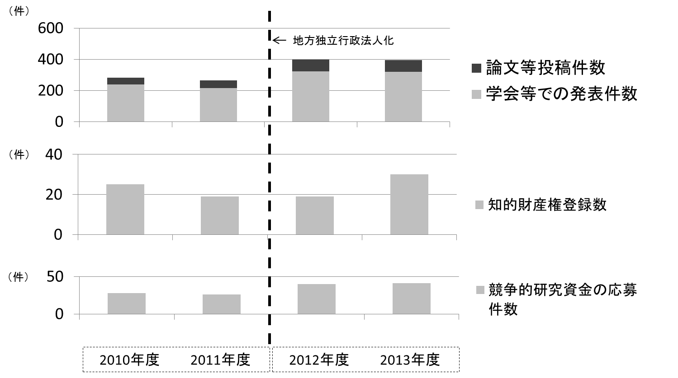
Ａ ９．（１９）
①大阪府立産業技術総合研究所の独立行政法人化
■公設試験研究機関としての機能の充実・強化
69

Slide 71
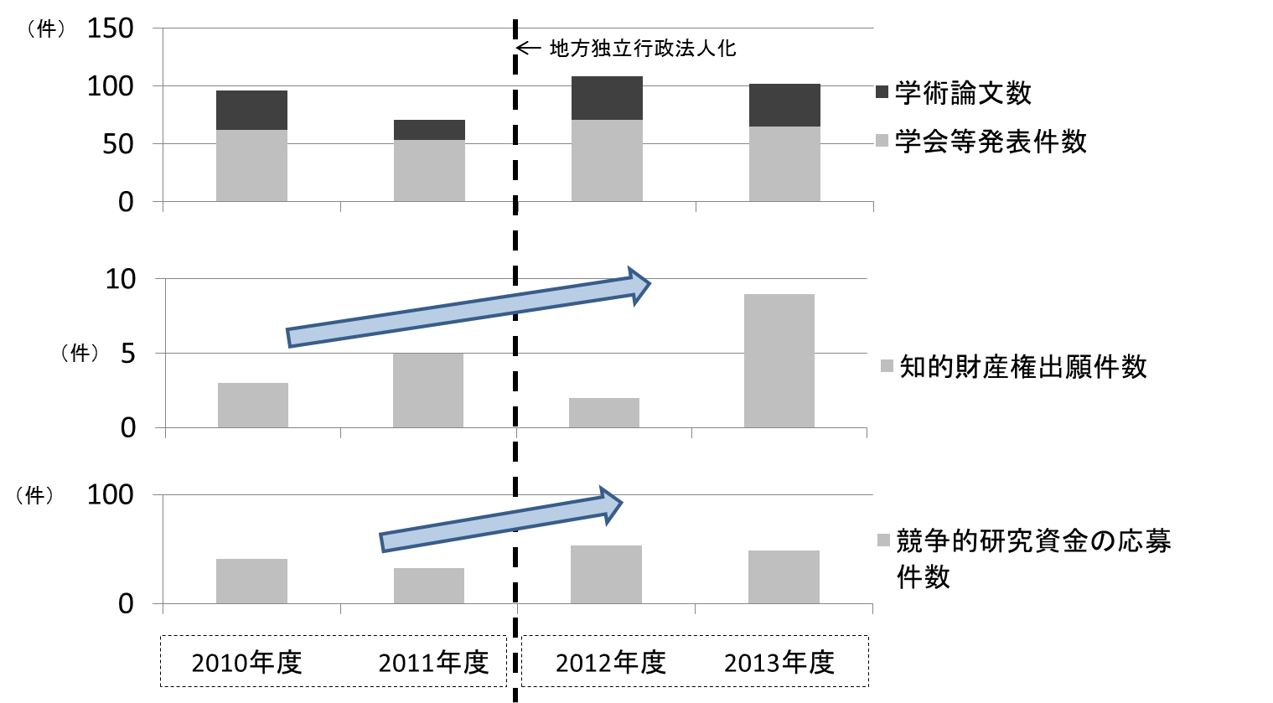
Ａ ９．（１９）
②大阪府立環境農林水産総合研究所の独立行政法人化
■公設試験研究機関としての機能の充実・強化
70

Slide 72
Ⅲ（２）水道事業の見直し
Ｃ １．（５７）
＜Why＞ | ＜Vision＞ | ＜What＞ | ＜Outcome＞
人口減少等の要因により水需要の長期低落傾向が見込まれる中、施設能力と実需用とのかい離が拡大。行政区域を前提とした従来の供給体制のもとでの経営改善努力では限界が見えていた。 団塊の世代の退職による技術継承や施設更新に係る財政負担など、厳しい経営課題を抱えていた。 | 従来の、用水供給事業は府、水道事業は市という体制と、それぞれがダウンサイジング、施設更新を実施するやり方を抜本的に見直し、エンドユーザーの立場で経営改革できる体制を構築。 府域一水道を見すえた市町村の広域連携の実現 | 大阪広域水道企業団の設立（2011年4月） 大阪広域水道企業団と大阪市水道局の経営統合について、43市町村首長会議で承認（2013年4月）されたが、大阪市会の議論を経て統合協議をいったん中止（2013年6月）。 今後は企業団構成市町村と議論を深め、「府域一水道を目指していく」ことを決定。 | 企業団設立による、市町村水道の連携拡大を図る体制・環境が整いつつある。 ・府域トータルでの水需要を踏まえ、府域一水道を模索する環境の実現 ・市町村の意向、エンドユーザーのニーズが反映されやすい組織体制の実現
71

Slide 73
■企業団設立に至る大阪市・関係市町村との協議の経緯
Ｃ １．（５７）
従来から、水道事業の府市連携については協議・検討が行われてきたが、目立った進展はなかった。
橋下府政以降、統合に向けた具体的な検討・協議を開始。大阪市を除く府内４２市町村において、企業団を設置し一元的に水道事業を運営する体制が実現。
その後、企業団と、大阪市水道局の統合について再度検討を進め、大筋の合意を得るに至ったが、大阪市会議論を経て統合協議をいったん中止。
2006年 | 2007年 | 2008年 | 2009年 | 2010年 | 2011年 | 2012年 | 2013年 | 2014年～
《大阪市水道局関連》
06～07年
府市連携協議会で、水道事業の府市連携を協議
▲09年1月
市が「府営水道事業の包括委託（コンセッション型指定管理者制度）」提案
▲12年3月（水道事業統合検討委員会）
企業団と市水道事業統合に向けた検討
▲12年10月（水道事業統合検討委員会）
府域１水道について42市町村で議論開始することを確認
▲13年4月（水道事業統合検討委員会、43市町村首長会議）
「統合案」を承認
▲13年6月（市戦略本部会議）
企業団との統合協議中止決定、市で水道事業の民営化検討へ
《府内42市町村関連》
08年2～12月
橋下知事から平松大阪市長に、府水道部と市水道局の統合協議を申し入れ
４回の検証委員会開催
▲10年1月（市町村の首長会議）
府域水道事業の今後の方向性を確認（コンセッション方式ではなく、企業団方式での検討を行う）
10年9～11年3月
府内42市町村議会で、企業団事業開始に向けた規約（案）可決
▲11年4月
大阪広域水道企業団
事業開始
72

Slide 74
Ⅳ 政策の刷新（主なもの）
（１）関空・伊丹の経営統合
（２）インフラ整備（道路網・鉄道網）の具体化、
ストックの組換え
（３）治水対策の方針転換
（４）教育
（５）私立高校授業料無償化
73

Slide 75
Ⅳ（１）関空・伊丹空港の経営統合
Ｃ ２．（５８）
＜Why＞ | ＜Vision＞ | ＜What＞ | ＜Outcome＞
・従来、空港戦略は国主導で行われており、府は、国への要望活動が中心であった。 ・一方、関西国際空港は、海上空港という特殊性から、関空会社が１．２兆円という巨額の負債を抱え、空港経営が硬直化し、ハブ空港として活用しきれない状況にあった。 ・そこで、知事が政治的メッセージとして、伊丹空港の廃止・跡地売却という「ストック組換え」も視野に、関空の財務状況の課題やハブ空港としての経営戦略について、国家レベルの課題として国に問題提起を行った。 | ・国際競争に勝ち抜くための都市機能・広域交通インフラである国際空港の機能強化をめざした戦略的な経営の実現。 ・関空の財務構造の改善、政府補給金への依存体質からの脱却を図る。 | ・関空・伊丹空港の経営を統合（2012年7月）。 ・全国に先駆けて、伊丹空港の基本施設とターミナルの経営一元化を実現（2013年10月）。 ・府が出資する土地保有会社の債務の着実な償還を確保しつつ、両空港の機能強化、円滑なコンセッション実施が可能となるスキームを構築。 ・あわせて、特区制度を活用した機能強化、関西産業の国際競争力の強化を推進。 | ・空港運営における課題を顕在化し、課題解決の手法としての２空港経営統合が実現。 ・我が国初の本格的ＬＣＣの新規就航・増便。 ・世界最大手の航空貨物会社の北太平洋地区のハブ施設誘致成功。
74

Slide 76
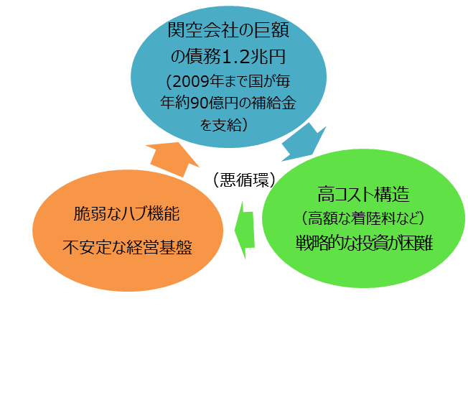
Ｃ ２．（５８）
■Outcomeの整理 空港の経営
Before
After
伊丹空港
・国が管理
・収支が黒字
➡収益は国の特別会計へ
・ターミナルは自治体+民間 の別会社
関西国際空港
・第三セクター経営（国+自治体+民間）
・１．２兆円の負債*
国が利払い負担軽減のため補給金を支給
➡多額の負債を抱え、ハブ空港としての機能強化に向けた戦略的な投資ができない
*関空負債額：2012年3月期決算時点
関空・伊丹両空港の経営を統合
↓
・一体運用による経営の効率化
・伊丹空港の収益も活用し、戦略的な設備投資など、関空の経営基盤を強化
↓
◆戦略的な経営、ストック組換えの実施
・伊丹空港とターミナルビルの経営一元化
・運営権売却（コンセッション）へ
➣債務解消への目途が立ち、国からの補給金に頼らない民間による自立した経営に道筋。
➣国際ハブ空港として機能強化するための戦略的な投資が可能に。
※今後の課題：
・ハブ空港に相応しい際内ネットワークの形成
・関空から都心部へのアクセス強化
自治体及び民間が新関空会社にターミナルビル会社の全株式を売却
・売却額総額 278億円
うち府、市保有分 各々55億6,464万円
75

Slide 77
■経緯
Ｃ ２．（５８）
 | 2008年 | 2009年 | 2010年 | 2011年 | 2012年 | 2013年 | 2014年～
08年・09年「関空・伊丹プロジェクト」として、知事が伊丹空港廃止・跡地売却を視野に国に問題提起
10年度 国と地元で、
統合スキームを議論
13年度 外国人旅客数が過去最高
14年 空港事業運営権
の売却へ
▲94年 関空が開港
▲10年5月 国が関空・
伊丹を経営統合する方針を決定
▲12年7月
関空・伊丹経営統合
▲12年11月 ＬＣＣ専用ターミナルオープン
▲13年3月 国際戦略総合特区により、薬監証明電子化開始
▲13年10月 伊丹空港の基本施設・ターミナル経営一元化
▲14年4月
FEDEX北太平洋地区ハブ開設
■経営統合後の動き
統合後の新関空会社は、中期経営計画に基づき、関空国際線着陸料の５％引き下げ、路線誘致インセンティブの拡充などを順次展開している。
完全24時間運用の強みを活かし、ＬＣＣの誘致にも注力。専用ターミナルの設置や深夜早朝アクセスの充実などを進め、国内最大のＬＣＣ乗り入れ空港となっている。
開港以来、年間外国人旅客数は200万人から300万人へ緩やかに上昇していたが、ＬＣＣ拠点化の動きに併せて近年大幅に増加。 昨年度、開港以来最高の約500万人に到達。
国際貨物取扱量については、リーマンショック、東日本大震災を経て伸び悩んでいるが、2014年4月に世界最大手航空貨物会社のハブ拠点が開設され、今後の増加が期待される。
また、国際戦略総合特区を活用し、薬監証明手続きの簡素化・電子化を実現したほか、医薬品定温庫の活用など、関西の成長産業である医薬品・医療機器等の分野を支える物流拠点機能も強化。 医薬品貿易額が順調に伸びるなど、成果が現れつつある。
76

Slide 78
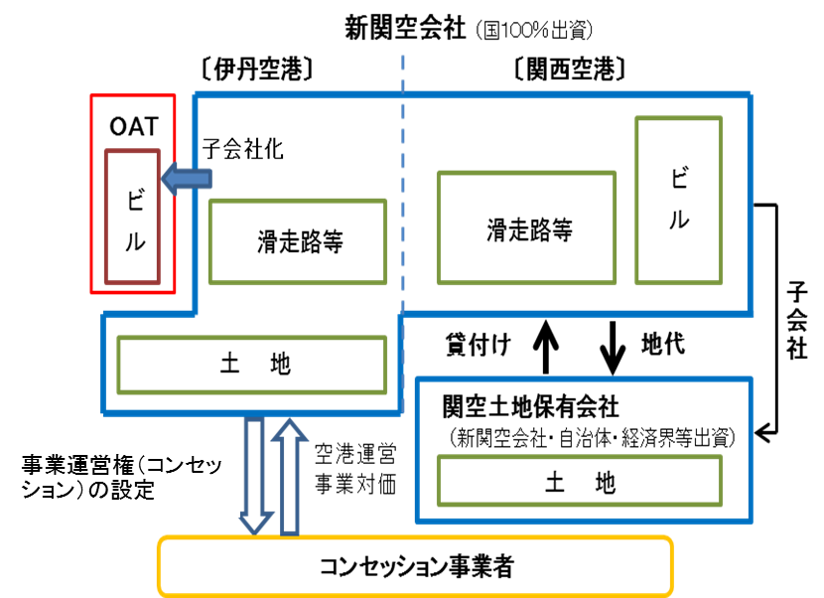
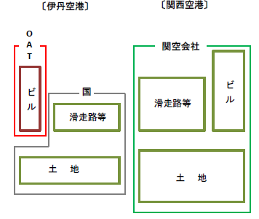
Ｃ ２．（５８）
■実施体制の改革
Before
After
77

Slide 79
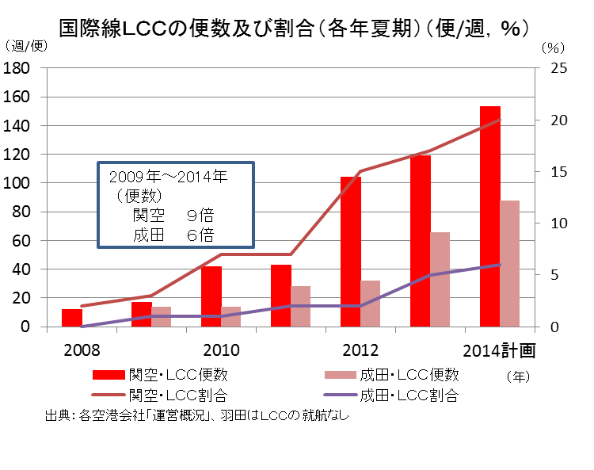
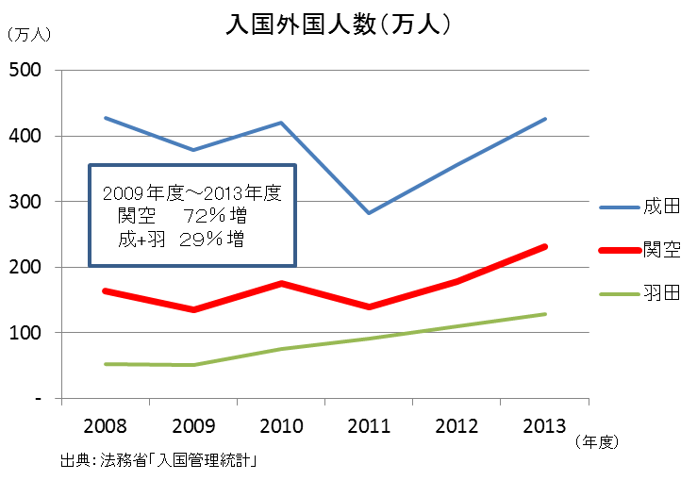
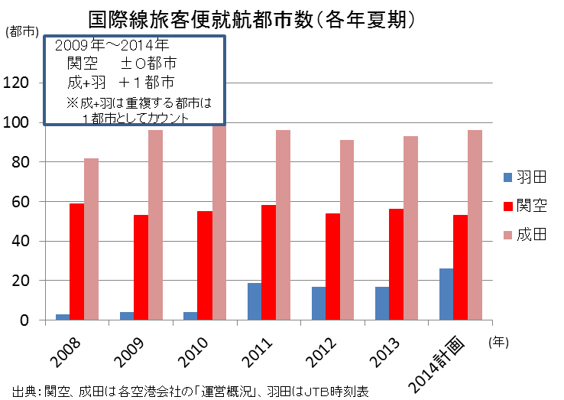
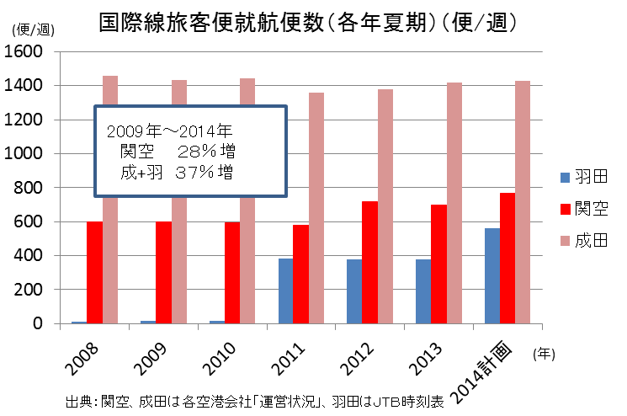
■関連データその１
Ｃ ２．（５８）
78

Slide 80
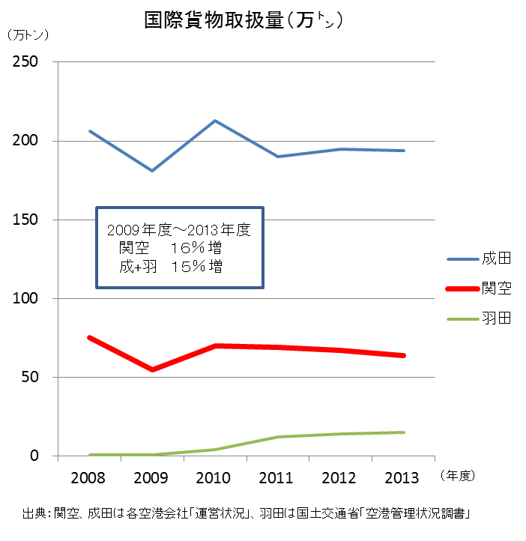
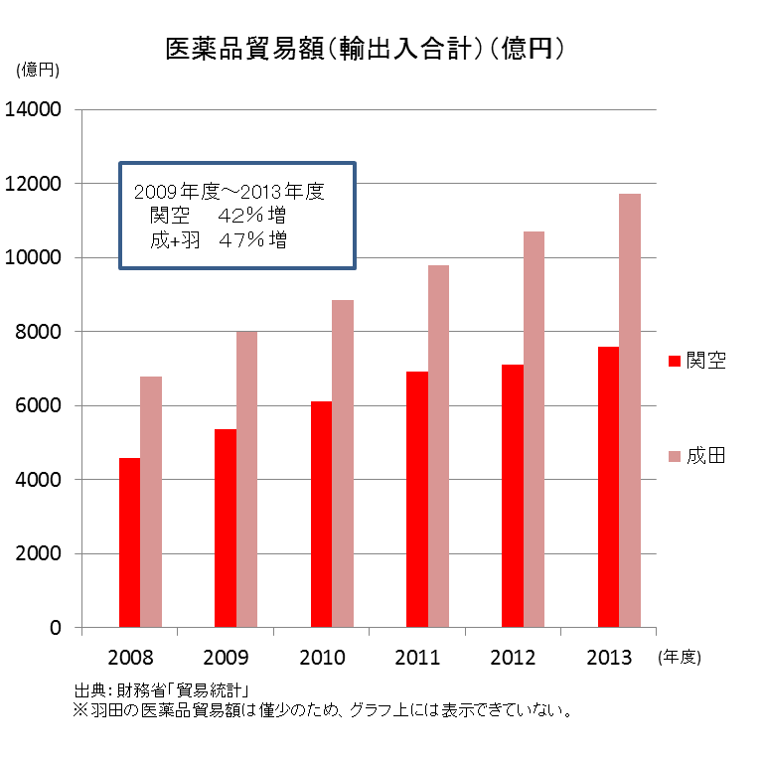
Ｃ ２．（５８）
■関連データその２
79

Slide 81
Ⅳ（２）インフラ整備（道路網・鉄道網）の具体化、ｽﾄｯｸの組換え
Ｃ ３．（５９，６０，６１）
＜Why＞ | ＜Vision＞ | ＜What＞ | ＜Outcome＞
・生活・産業の基盤となる鉄道網・高速道路網整備についての、長期的な、地域全体の将来を見据えた戦略がなかった。 ・インフラ整備は、経済発展に不可欠な投資であるにもかかわらず、財政難が続く中で、莫大な予算を確保するメドが立たず、整備・更新をストップしてきた。 ・その結果、東京圏、名古屋圏にインフラ整備で大幅な遅れを期し、都市間競争力が低下。（参考その１ 高速道路のミッシングリンク、参考その２ 鉄道ネットワークの現状） | ①高速道路 ・複数の運営主体が混在する複雑な料金体系の改善 ・ミッシングリンク解消に向けた道路整備の具体化 | ・ハイウェイオーソリティ構想の提案（料金体系の一元化、大規模更新の財源確保のための料金徴収期間延長、ミッシングリンク解消に向けた道路整備の具体化）、国・高速道路会社・自治体による検討会設置 ・新名神着工凍結解除に向けた国への働きかけ | ・阪神圏の料金体系は2017年度当初に一元化することで国・高速道路会社で合意 ・新名神着工凍結区間の凍結解除・事業認可
 | ②鉄道 ・取組みの方向性を示す公共交通戦略を策定 ・ストック組換えによる鉄道網整備に要する府財源確保 | ・公共交通戦略を策定し、戦略４路線を位置づけ （北大阪急行延伸／大阪モノレール延伸／なにわ筋線／西梅田十三新大阪連絡線） ・黒字の第三セクター（大阪府都市開発㈱）の株式売却。売却益を公共施設整備を目的とする基金に積立て。 | ・戦略４路線の具体化に弾み -北大阪急行延伸に関する関係４者の基本合意 -大阪モノレール延伸の事業化を2014年度を目途に意思決定
道路、鉄道いずれも、今後の戦略的なインフラ整備を前進させる目途がつきつつある
80

Slide 82
Ｃ ３．（５９，６０）
①高速道路
■Outcomeの整理
改革の対象項目
Before
After
・高速道路の料金
体系
・複数の運営主体と料金体系が混在
・阪神圏の料金一元化等を協議する「国と地方の検討会」設置（2011年6月）
・阪神高速道路が圏域を撤廃した対距離料金に移行（2012年1月）
・国土交通省「新たな高速道路料金に関する基本方針」に「阪神圏のシームレスな料金体系導入（2017年度当初目標）が明記された（ 2013年12月）
・高速道路ネットワークの整備
・淀川左岸線延伸部が未着手。環状道路ネットワークが形成されずミッシングリンクが存在
・新名神高速道路の抜本的見直し区間（高槻～八幡・城陽～大津）着手決定（2012年4月）
・府・大阪市が連携し、淀川左岸線延伸部の環境評価手続きに着手（2013年1月）
81

Slide 83
Ｃ ３．（５９，６０）
■改革の取組み：「ハイウェイオーソリティ構想」の提唱
高速道路について、東京圏、名古屋圏では、大規模な環状道路の整備が進み、2020年頃にはミッシングリンク解消の見込み。大阪圏では、国土軸とﾍﾞｲｴﾘｱを結ぶ道路の整備が大幅に遅れている。
そこで、利用者の視点に立ち、複雑で分かりにくい料金体系の一元化と、料金収入によるミッシングリンク解消に向けた整備、適切な維持管理を可能とする「ハイウェイオーソリティ構想」を提唱。
■経緯
～2007年 | 2008年 | 2009年 | 2010年 | 2011年 | 2012年 | 2013年 | 2014年～
▲03年12月
新名神「当面着工しない区間」（国幹会議）
▲12年４月
新名神建設凍結解除・事業認可
▲13年12月
「新たな高速道路料金に関する基本方針決定」（国交省）
《 国 》
▲11年６月
阪神圏料金一元化に向けた国と地方の検討会設置
▲13年９月
国と地方の検討会で17年度当初にシームレスな料金体系導入を確認
▲06年12月
淀川左岸線延伸部ＰＩ*完了（推奨すべき計画案提言）
▲10年４月
阪神都市圏５団体による「都市圏高速道路等の一体的運営構想」提案
▲13年１月
淀川左岸線延伸部の環境評価手続きに着手
《 府 》
＊ＰＩ：Public Involvement、計画策定の早い段階から市民の方々等関係者へ積極的に情報を提供し、コミュニケーションを行う取り組み
82

Slide 84
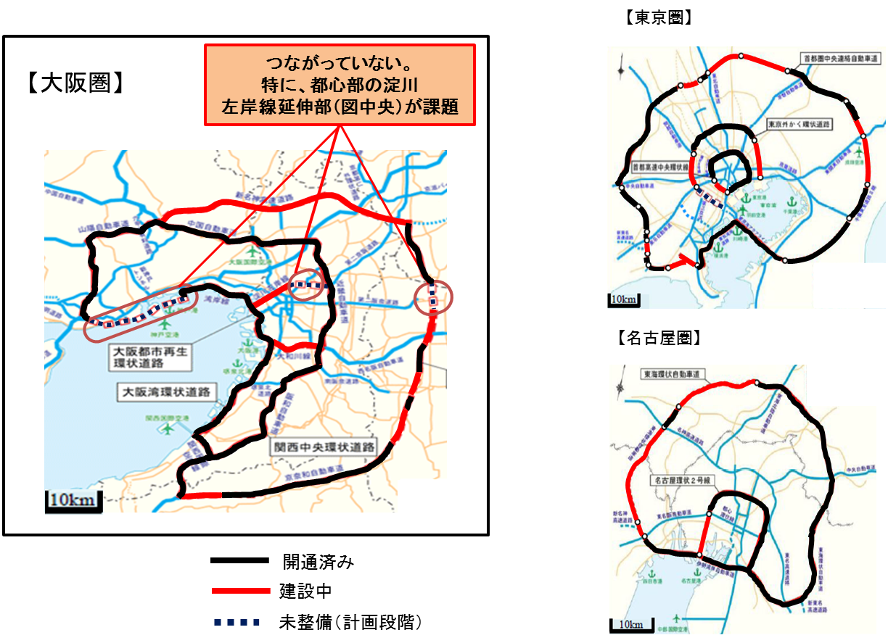
Ｃ ３．（５９，６０）
【参考その１】 高速道路のミッシングリンクの現状
東京圏では、ほぼ全ての環状道路が、開通済みまたは建設中（数年先には開通予定）。名古屋圏でも、東海環状自動車道、名古屋環状２号線など、開通済みまたは建設中で、ミッシングリンクは近年のうちに解消。
一方、大阪圏は、新名神高速道路の未整備区間が着工するに至ったものの、都心部の環状道路ネットワークで重要な位置を占める淀川左岸線延伸部は、未整備（未だ計画段階）のまま。ミッシングリンクになっている。
83

Slide 85
Ｃ ３．（６１）
②鉄道
■Outcomeの整理
改革の対象項目
Before
After
・戦略的な鉄道網
整備
・戦略の不存在
（国土軸アクセス、関空アクセスなどの課題）
・鉄道網整備に必要な財源不足
・公共交通戦略を策定、戦略４路線を位置づけ
※戦略４路線
-北大阪急行延伸
-大阪モノレール延伸
-なにわ筋線
-西梅田十三新大阪連絡線
・大阪府都市開発（株）の株式売却。売却益を公共施設整備を目的とする基金に積立て。（戦略４路線の整備検討の具体化に道筋）
84

Slide 86
Ｃ ３．（６１）
②鉄道
■改革の取組み：ストックの組換えの実現
鉄道については、関空のアクセス強化が課題であるが、整備には莫大な費用が必要。そのためその財源を捻出するための手法として、「ストック（資産）の組換え」を実施。第三セクターの大阪府都市開発（株）の株式を売却し、その売却益を、戦略４路線などの公共施設の整備を目的とする基金に積み立て、戦略４路線整備具体化に向けた検討に道筋をつけた。
■経緯
～2007年 | 2008年 | 2009年 | 2010年 | 2011年 | 2012年 | 2013年 | 2014年～
▲04年10月
近畿地方交通審議会答申「近畿圏における望ましい交通のあり方」
▲14年１月
公共交通戦略策定
▲14年３月
北大阪急行延伸基本合意（府・箕面市・北急㈱、阪急㈱）
▲14年７月
大阪府都市開発（ＯＴＫ）株売却
85

Slide 87
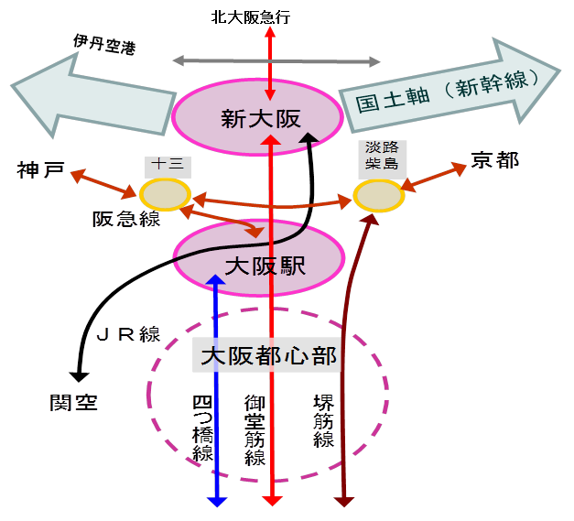
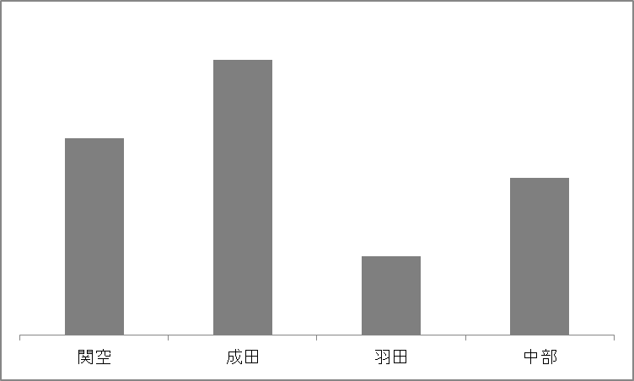
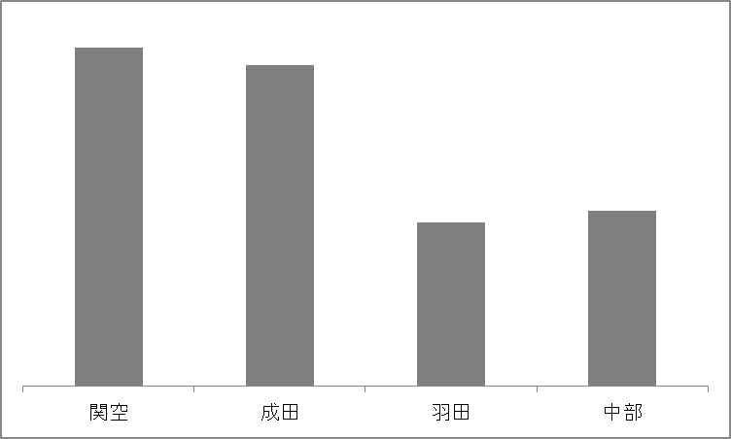
Ｃ ３．（６１）
【参考その２】 鉄道ネットワークの現状
大阪中心部の鉄道模式図
関西空港、成田空港、羽田空港、中部空港 アクセス比較
【距離】
約70km
約50km
約40km
約20km
【都心からの所要時間】
56分
53分
27分
29分
86
国土交通省 交通政策審議会資料より企画室作成

Slide 88
Ｃ ２．（５８）、Ｃ ３．（６１）
■ストック組換えによるインフラ整備の具体化のまとめ
＜鉄道＞
○大阪府都市開発（OTK）
黒字の第三セクターの株を売却
（約３６７．５億円）
公共施設等整備基金に積立て
＜鉄道＞
◆戦略４路線の整備着手へ
・北大阪急行延伸基本合意
整備費600億円（うち府負担分（上限100億円）の見込み）
・大阪モノレール延伸を検討
整備費1050億円の見込み
など
⇒公共施設等整備基金活用を検討
府保有分株売却額合計 ４２３．１
億円
＜空港＞
○大阪空港ターミナル
ビル（OAT）
黒字の第3セクターの株を売却
（売却額総額278億円。うち、府保有分は約５５．６億円（市保有分も府と同額））
87

Slide 89
Ⅳ（３）治水対策の方針転換
Ｃ ４．（６２）
＜Why＞ | ＜Vision＞ | ＜What＞ | ＜Outcome＞
・従来の治水対策は、「大阪府河川整備長期計画」に基づき、府内すべての河川で“時間雨量80ミリ程度”を目標に治水対策を実施。 ・完成までに、莫大な費用（約１兆４００億円）と５０年もの年月を要する状態であり府民が対策の効果を実感できない。 ・整備中、整備完了後も、今後の気候変動に伴う更なる災害リスクへの対応が必要。 | ・人命を守ることを最優先とすることはもとより、現実的な事業費の負担で、できるだけ早期に府民が効果を実感できる治水対策の実現をめざす。 | ・知事の判断で、着工済みであった槇尾川ダムのダム本体関係工事を休止し、改めて河川整備委員会で専門的見地からの議論を行った。 ・河川整備委員会で、「今後の治水対策の進め方」を策定。 ・河川毎（府域154河川）に洪水シミュレーションを実施し、当面の整備目標を設定。現状リスク開示。さらに、９９河川では当面の治水目標整備後のリスク開示を完了（2014年度中に残る河川のリスク開示完了を目指す）。 | ・対策完了までの期間を ５０年から３０年に短縮。早期に治水効果を実感できる計画に変更。 ・事業費も１兆４００億円（50年）から４，４００億円（30年）と現実的な設定に改訂。 ・当面の治水目標に向けた整備を着実に推進中。
88

Slide 90
Ｃ ４．（６２）
■Outcomeの整理
改革の対象項目
Before
After
・治水対策の基準
・“防ぐ”を中心に施策を展開
・府域すべての河川一律
「時間雨量80ミリ程度」
・“逃げる”“凌ぐ”“防ぐ”治水対策へ
・河川ごとにシミュレーションを実施
河川ごとの危険度を評価し、当面の整備目標を設定（時間雨量50～80ミリ）
・府民にリスクを開示
府内１５４河川
現状リスク開示・・・全河川
当面の治水目標整備後のリスク
・・・９９河川完了
・対策完了までの事業期間と費用
・５０年
・１兆 ４００億円
・３０年間
・４，４００億円
89

Slide 91
■経緯
Ｃ ４．（６２）
2008年 | 2009年 | 2010年 | 2011年 | 2012年 | 2013年 | 2014年～
▲09年9月 国土交通大臣就任会見（民主党政権） 川辺川ダム・八ツ場ダムの建設中止を表明 | ▲09年12月 国土交通大臣から関係知事へ文書発信 ダムに頼らない治水への政策転換に関する協力依頼 |  | ▲10年6月 民主党政権政策 “全国のダム事業について、予断を持たずに検証を行い、「できるだけダムにたよらない治水」への政策転換を勧める”
《国の動き》
新しい考え方に基づく
治水対策の推進
今後20～30年程度で、
・５０ミリ対策：すべての河川で確保（床下浸水を生じさせない）
・５０ミリ対策後の危険度を評価し、床上浸水以上が発生する場合は、事業効率等により、「６５ミリ対策」８０ミリ対策」のいずれかを選択
・治水施設は少なくとも６５ミリの降雨で床上浸水以上が発生しないよう整備
・ソフト対策も含めた総合的・効果的な治水手法の組み合わせ
▲09年5月 槇尾川ダム本体工事着工 |  | ▲10年2月 知事指示により、槇尾川ダム本体工事休止 | ▲10年6月 府河川整備委員会 「今後の治水の進め方」策定 今後20から30年程度で目指す治水対策の進め方について提示 ・地先の危険度評価 ・河川毎の総合的・効果的な治水手法の組み合わせ（流出抑制／治水施設の保全・整備／耐水型都市づくり／情報伝達・避難） ・今後10年間の行動計画作成 | -河川整備委員会における検証 -法的リスクの検討 -議会・地元市・住民などへの説明、意見交換 | ▲10年11月 槇尾川ダムについて、河川整備委員会で意見まとまらず知事へ各委員からの意見書を手交 | ▲11年2月 槇尾川ダム建設事業からの撤退決定（知事判断。着工済みダムからの撤退は全国初） 河川改修案とダム案のいずれも治水効果が同程度として、ダム中止を政治判断 | 11年3～9月 安威川ダム：河川整備委員会で治水手法はダム案・現計画が妥当
《大阪府の動き》
90

Slide 92
Ⅳ（４）教育
Ｂ １．（３５～４１）
＜Why＞ | ＜Vision＞ | ＜What＞ | ＜Outcome＞
①制度改革 ・住民から選ばれた知事の意見を反映できない仕組み。教育に関する権限・責任・財源の不一致など、制度的問題も存在。 | ・知事と教育委員会が相互に協力しながら、それぞれの責任を果たし、教育の振興を図るため、条例や基本計画を策定。 | ・教育2条例と教育振興基本計画の策定 ・教職員の人事権の移譲 ・校長マネジメントの推進 | ・2012年3月に策定した「教育振興基本計画」に基づく取組結果について、2014年度、「大阪府教育行政評価審議会」で点検・評価中。 ・各項目ごとの進捗状況について以降のページに別掲。
②義務教育改革 ・2008年、「全国学力・学習状況調査」で全ての教科で全国平均を下回るなど、大阪の教育はいわば「非常事態」であった。 | ・全国学力・学習状況調査の市町村別結果の情報公開を行うとともに、市町村や課題のある学校を支援することで、市町村のがんばりを促し、小中学校の学力向上を図る。 | ・小・中学校の学力向上 ・英語教育改革 ・中学校給食の導入支援
③高校教育改革 ・就職や進学など多様な進路選択の実現という期待に応えるため、各学校の魅力づくりが必要であった。 | ・公立高校と私立高校の切磋琢磨による教育力の向上をめざした環境を整備。 ・グローバル社会で活躍できるリーダーの育成や多様な社会経済基盤を支える人づくりなどに取り組む。 | ・私立高校授業料無償化（別掲） ・グローバルリーダーズハイスクールの設置等府立高校の特色づくり ・工科高校の充実強化
④支援教育改革 ・支援を必要とする幼児・児童・生徒の増加や多様化に対応した教育環境の整備が必要。 | ・新たな支援学校の設置や就労を通じた社会的自立支援の充実など、教育環境の充実に取り組む。 | ・支援教育の充実
91

Slide 93
Ｂ １．（３５～４１）、Ｂ２（４２）
■主な取組経過
 | 2008 | 2009 | 2010 | 2011 | 2012 | 2013 | 2014
①制度改革
②義務教育
③高校教育
④支援教育
教育行政基本条例
大阪府教育振興基本計画
大阪府立学校条例
知事が、教育委員会と協議して教育方針を定める
県費負担教職員の人事権の移譲
教育非常事態宣言
学力向上に向けた市町村教委や学校への支援
中学校給食導入促進事業
英語教育改革
公私立高校生ｾｰﾌﾃｨﾈｯﾄ
私立高校授業料無償化 【別掲】
年収350万円未満世帯
所得中位の世帯(610万円未満)まで授業料無償、7割(800万未満)まで保護者負担10万円
ｸﾞﾛｰﾊﾞﾙﾘｰﾀﾞｰｽﾞﾊｲｽｸｰﾙ等府立高校の新たな特色づくりの推進
支援教育の充実
支援学校の新校整備、職業コースの設置、障がいのある生徒の府立高校生活支援、発達障がいのある子どもへの支援など
92

Slide 94
Ｂ １．（３５、３９）、Ａ ６．（１６）
①制度改革
■改革の内容と進捗状況
項目 | 改革の内容 | 成果・進捗状況
知事と教育委員会の関係再構築 | ・知事と教育委員会が相互に協力しながら、それぞれの責任を果たし、教育の振興を図る体制を整えるため、教育2条例を制定するとともに、教育振興基本計画を策定。 －「教育行政基本条例案」及び「大阪府立学校条例案」を可決(2012.2～2012.3) －「大阪府教育振興基本計画(案)」を可決(2013.3) | ・知事が教育委員会と協議して教育の方針を定める仕組みが整った。 （参考：計画策定後の制度改革） -全府立学校における学校経営計画の策定と学校評価の実施(2012.4) -全府立学校における学校協議会の設置(2012.4) -府立学校長の公募の実施(2013.4) -新たな教員評価制度の導入(2013.4) -高等学校の通学区域の撤廃(2014.4)
教職員の人事権の市町村への移譲 ※「市町村への権限移譲」の項目にも掲載 | ・小中学校の教職員は、市町村の職員でありながら人事権は都道府県にあるというねじれが生じているため、人事権と服務監督権を一致させ、義務教育の実施主体である市町村の権限と責任を明確にするため、市町村に教職員人事権の移譲を提案。 －豊能地区に人事権を移譲 | ・2012年4月、豊能地区3市2町での権限移譲が実現。 2012、2013年度 -教員採用選考テストは大阪府と合同実施 2014年度 -教員採用選考テストを豊能地区3市2 町が単独で実施 -27年度教員採用選考の志願者数は小・中学校合わせて1,076人、倍率は9.0倍(大阪府の志願倍率は5.3倍)
校長マネジメントの推進 | ・学校の特性や生徒の課題に応じた学校経営を推進するため、校長マネジメントを推進。校長・准校長が自己の責任と権限において裁量で執行できる校長マネジメント経費や、効果の見込まれる事業計画を支援する学校経営推進費などを配当。 | ・校長マネジメント経費：2012年度は1校あたり100万円、2013年度以降は1校あたり120万円（2014年度予算：2.1億円） ・学校経営推進費：府立、私立合わせて2013年度26 校、2014年度20校に経費を支援(予算額1.5億円。1校あたり最大750万円)
93

Slide 95
Ｂ １．（３６、４０，４１）
②義務教育改革
■改革の内容と進捗状況
項目 | 改革の内容 | 成果・進捗状況
小・中学校の児童生徒の学力向上に向けた緊急対策 | ・全国学力・学習状況調査の市町村別結果の情報公開を行うとともに、市町村や課題のある学校を支援することで、市町村のがんばりを促し、小中学校の学力向上を図る。 | ・2014年度全国学力・学習状況調査の結果では、小学校は全ての教科・区分で全国との差が拡大。中学校では、全国との差は大きいが国語A区分・数学B区分に改善が見られた。
英語教育の推進 | ・2014年度から、「聞く」「話す」「読む」「書く」の4技能をバランスよく引き上げる取組みを実施。小学校からの英語教育を充実強化。 | ・小学校1年生から、いわゆる「フォニックス」を中心とした新しい英語学習パッケージを開発。 ・中学校では、洋書を活用した多読・多聴(エクステンシブリーディング)の実践研究を実施。
中学校への給食導入 | ・中学校給食の実施主体は設置者である市町村であるが、府としてイニシャルコスト(施設設備ほか)を対象に補助し、全中学校への給食の導入を促進。【246億円の予算(債務負担行為、2011～2015年度)】 補助制度の内容 (1)施設整備費について定率補助（2分の1） (2)施設整備以外のイニシャルコスト(消耗品等)について定額補助 (3)用地取得費については、原則として補助の対象外 (4)過度な施設整備を抑制するため、補助金の上限額を設定 | ・2016年度末には、中学校給食実施率給食実施率は全国平均を上回る見込み。 (参考)学校給食の運営にかかる経費 学校給食法規定 ・学校の設置者である市町村の負担は，施設整備費，人件費，修繕費 等 ・保護者の負担は，食材料費等
94

Slide 96
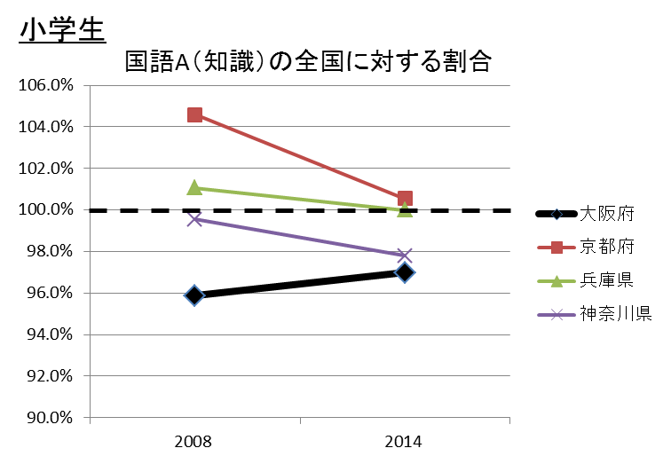
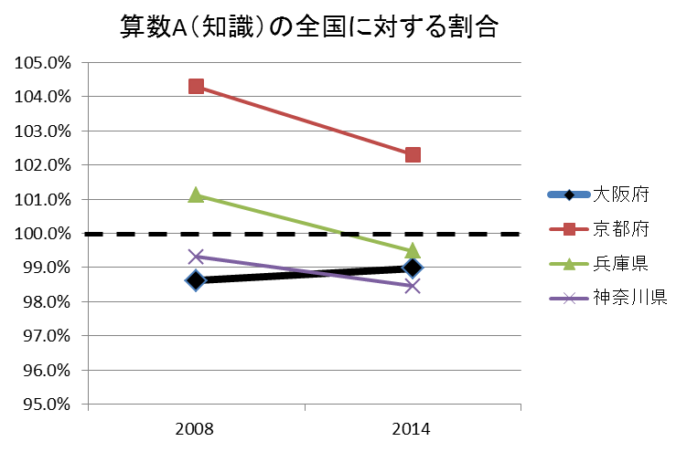
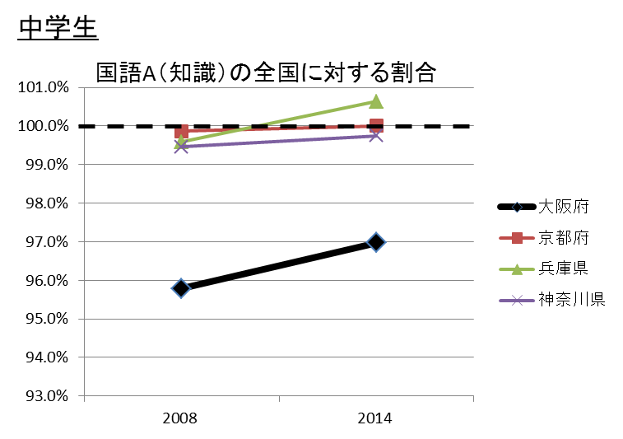
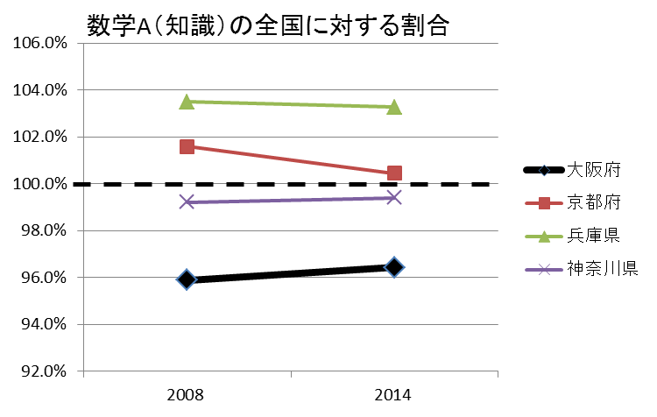
Ｂ １．（３６）
■全国学力・学習状況調査 平均正答率対全国比 他府県との比較
95

Slide 97
Ｂ１．（３７） Ｂ２．（４２）
③高校教育改革
■改革の内容と進捗状況
項目 | 改革の内容 | 成果・進捗状況
私立高校授業料無償化制度 | ・詳細別掲
グローバルリーダーズハイスクールの設置等府立高校の特色づくり | ・これからの社会のリーダーとして活躍する人材を育成するため、選ばれる学校となるための特色づくりを進める。 -府立高校10校に、進学指導に特色を置いた文理学科を設置(北野、豊中、茨木、大手前、四條畷、高津、天王寺、生野、三国丘、岸和田) -教育センターと一体となって大阪の教育課題を踏まえた実践・研究を行う附属高校を開設 -グローバル人材の育成とキャリア教育推進について先駆的な取組みを行っている高校に新たな専門学科（グローバル科、デュアル総合学科）を設置 | ・グローバルリーダーズハイスクールの現役大学進学率 2013年度卒業生 62.7％ （2012年度卒業生 60.6％） 【参考：2014年度選抜における志願倍率】 -文理学科：2.98倍 -グローバル科：2.68倍 -デュアル総合学科：1.78倍 -昼間の高校平均：前期選抜2.40倍 後期選抜1.23倍
英語教育の推進 | ・高校3年間で4技能を英語圏の大学に進学できるレベルに引き上げるなど、さらなる府立高校生の英語ｺﾐｭﾆｹｰｼｮﾝ能力の向上に取り組む（2015年度～）。・また、府立高校入学者選抜において、TOEFL iBTなどの外部検定の成績を活用（2017年度～）。 | ・TOEFL iBTを扱った授業を実施するための調査研究の実施及びシラバスの作成。 ・Super English Teacher(SET)の採用選考を実施（2014,2015年度）。
工科高校の充実強化 | ・2011～2013年度、工科高校等において老朽化した設備の更新を行うとともに、2014年度からは、工科高校9校を「高大連携重点型」「実践的技能養成重点型」「地域産業連携重点型」に指定し、役割を明確にして特色づくりを進める。 | ・2014年度、高大連携重点型3校に「工学系大学進学専科」を設置。 -淀川工科高校：1.25倍 -今宮工科高校：1.03倍 -茨木工科高校：1.00倍
96

Slide 98
Ｂ １．（３８）
④支援教育改革
■改革の内容と進捗状況
項目 | 改革の内容 | 成果・進捗状況
府立支援学校の教育環境の整備 | ・知的障がい支援学校に在籍する児童生徒数が増加していることを踏まえ、「府立支援学校施設整備基本方針」(2009年3月)に基づき、府内4地域に新たな支援学校を整備を推進。 | ・2013年4月 豊能・三島地域に摂津支援学校開校。 ・2014年4月 泉北・泉南地域に泉南支援学校開校。
就労を通じた社会的自立支援の充実 | ・知的障がい支援学校高等部卒業生の就職状況が全国と比して低い状況を踏まえ、「府立知的障がい支援学校職業コースの設置方針」に基づき、知的障がい支援学校高等部（知肢併置校含む）に職業コースを設置。また、職業学科のある知的障がい高等支援学校を計画的に整備。 | ・2013年4月 豊能・三島地域にとりかい高等支援学校開校。 ・2014年4月 泉北・泉南地域にすながわ高等支援学校開校。 ・全府立知的障がい支援学校高等部に職業コースを設置（2013年度設置完了）
府立高校における知的障がい等のある生徒の学習機会の充実 | ・府立高校において障がいのある生徒が増加しているため、臨床心理士や支援員を配置するなどにより、障がいのある生徒の学校生活を支援。 ・発達障がいのある子どもへの発達段階に応じた一貫した支援体制を整備。幼稚園・小学校・中学校にアドバイザリースタッフ（学識経験者）を派遣し、「わかる・できる」授業づくり、集団づくりの実践研究を進める(2014年度～)。 | ・2013年4月 北摂つばさ高等学校に共生推進教室を設置 ・2014年4月 信太高等学校に共生推進教室を設置予定 ・エキスパート支援員としてスクールカウンセラーを全ての府立高校に配置するともに、学校からの要望に応じて介助支援員、学習支援員を配置。
97

Slide 99
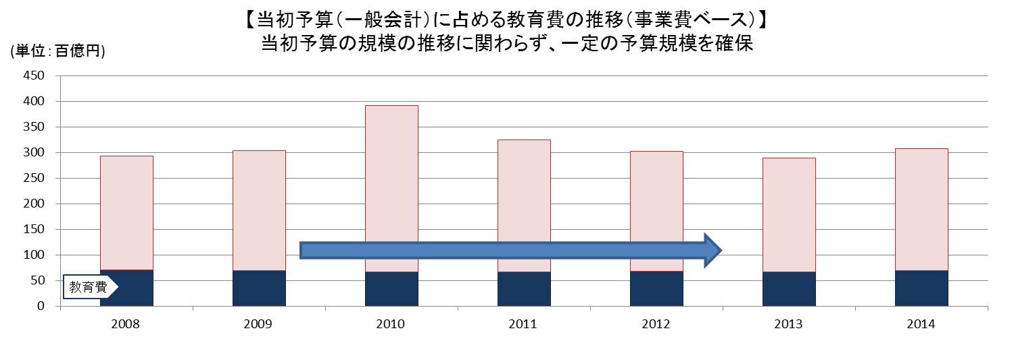
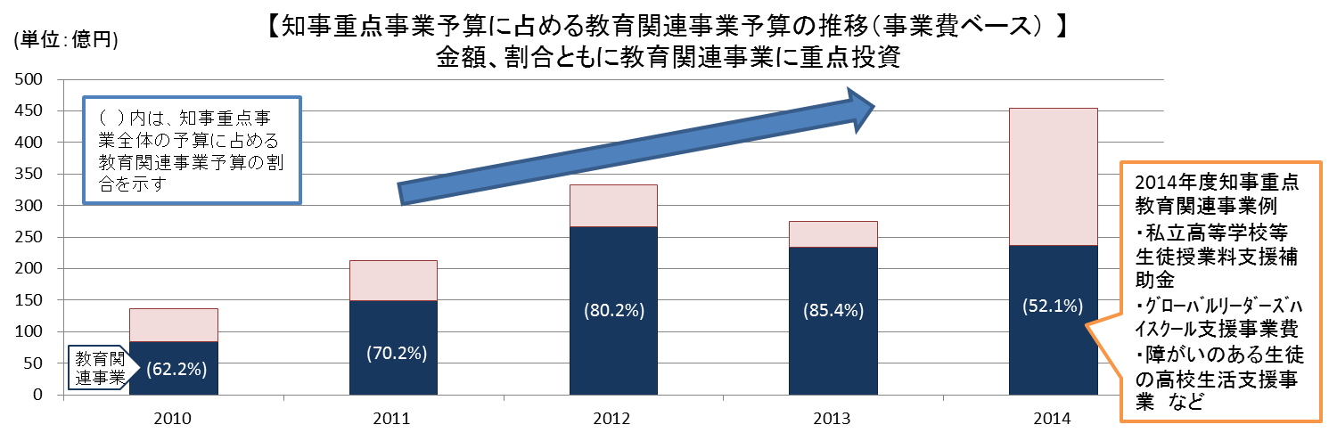
■関連データ：教育予算規模の推移
Ｂ １．
98

Slide 100
Ⅳ（５）私立高校授業料無償化
Ｂ ２．（４２）
＜Why＞ | ＜Vision＞ | ＜What＞ | ＜Outcome＞
①学校・行政の供給側の論理が優先 ・これまでの大阪の高校教育は、エンドユーザー（生徒や保護者）の視点よりも、供給側（行政・学校）の論理が優先されてきた。（公立・私立で入学者の受入枠を事前協議で設定する「公私７・３枠の設定」など） ・国は、高等学校等における教育に係る経済的負担の軽減を図り、それによって教育の機会均等に寄与することを目的に、国公立高校生の授業料不徴収、私立高校生への就学支援制度を、2010年度にスタート。しかし、公私間の授業料に大きな格差が残り、「教育の機会均等」は十分とはいえなかった。 | ②自由な学校選択の機会の保証 ・中学生が、進学先の高校を選択する際、家庭の経済的事情に関わらず、教育内容そのものが決め手になるよう、公立・私立高校の保護者負担格差を解消し、自由な学校選択の機会を保障。 ③学校間の切磋琢磨による教育の質の向上 ・公立・私立高校間の競争条件をほぼ同一にすることにより、魅力ある教育内容を提供するよう学校側の努力を促し、学校間の切磋琢磨による大阪の教育力の底上げをめざす。 ・公私の事前協議で生徒受入枠を決める「公私７・３枠」を撤廃し、公私間の切磋琢磨を促進。 ④経常費補助金の配分方法の転換 ・府が私立高校に対し交付する経常費補助金の配分ルールを見直し。 | ・国の国公立高校生授業料不徴収制度にあわせ、大阪府独自で、私立高校生についても、授業料無償化制度を実施。 -2010年度：年収目安350万円未満世帯対象 （府内生徒の約20%） -2011年度対象拡大：所得中位の世帯（年収目安610万円未満世帯）の生徒まで拡大（府内生徒の約50%） ・無償化対象外の生徒への「私立高校生等授業料支援補助金」の支給額拡充：年収目安800万円未満世帯まで（府内生徒の70%程度を保護者負担10万円以内に） 【制度イメージ101ページ参照】 ・府が私立高校に対し交付する経常費補助金の配分ルールについて、それまで授業料水準などの基準により配分していたが、2011年度からは、生徒数に応じて決める「パーヘッドの原則」へ転換。 | ・私立高校生の比率が上昇。公立・私立高校間の生徒流動化が実現、定着。 【outcome別表102ページ参照】 -2010年：27.4%（17,990人） -2011年：32.2%（20,996人）に上昇し、 -2012年：34.3%（23,086人） -2013年：33.6%（22,651人） ・大学進学率や中退率などに与える影響等について、現在検証中。
99

Slide 101
Ｂ ２．（４２）
■ 私学無償化制度における改革の考え方の整理
Before
After
①政策理念
学校・行政の供給側の論理が優先
・エンドユーザーの視点から私学助成を再構築
②自由な学校選択の機会の保証
・２０１０年度、国は国公立高校生の授業料不徴収、私立高校生への就学支援制度をスタートさせたが、公立・私立間の授業料に大きな格差が残り、学校選択の際に経済的事情が影響
・２０１１年度より、生徒の７割を対象に、授業料を公立同様の無償化もしくは低額負担化とする大幅な支援の拡充。家庭の経済的事情に関わらず、高校進学段階で自由な学校選択の機会を保障
③学校間の切磋琢磨による教育の質の向上
・公立・私立間で生徒の受入枠を協議して設定（「公私７・３枠」）。公私の切磋琢磨が起こらない環境
・公私それぞれが受入枠を確保し、公私トータルで高校進学予定者数を上回る募集人員を確保する仕組みにより、学校間の切磋琢磨の環境を整備
④私立高校への経常費補助金の配分方法の転換
・授業料水準などの配分基準により、学校間で、生徒一人当たり単価に大きな配分格差(２１年度で４倍)
・「パーヘッド(per head)の原則」（原則として生徒単価均等）で配分する制度に転換し、学校間の切磋琢磨を促す環境を整備
100

Slide 102
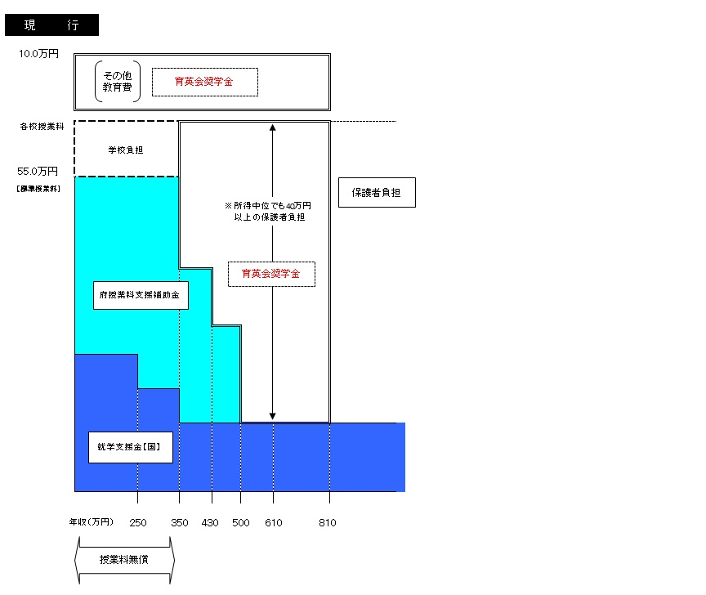
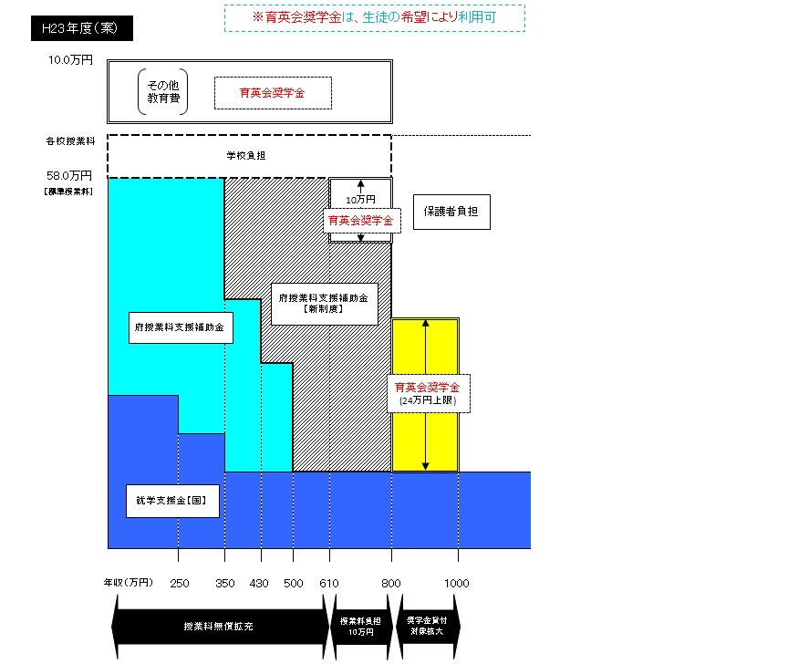
■私立高校等授業料支援補助金の制度概要イメージ
Ｂ ２．（４２）
2011年度の新1年生より、私立高校生等授業料支援補助金を
・所得中位の世帯（年収610万円未満世帯）の生徒まで授業料を無償とし、
・生徒の70％（年収800万円未満世帯）までは保護者負担が10万円で収まるように、大幅に拡充
2010年度の制度
2011年度～の制度
※ 2014年度は、国の就学支援金の増額などの変更がある
101

Slide 103
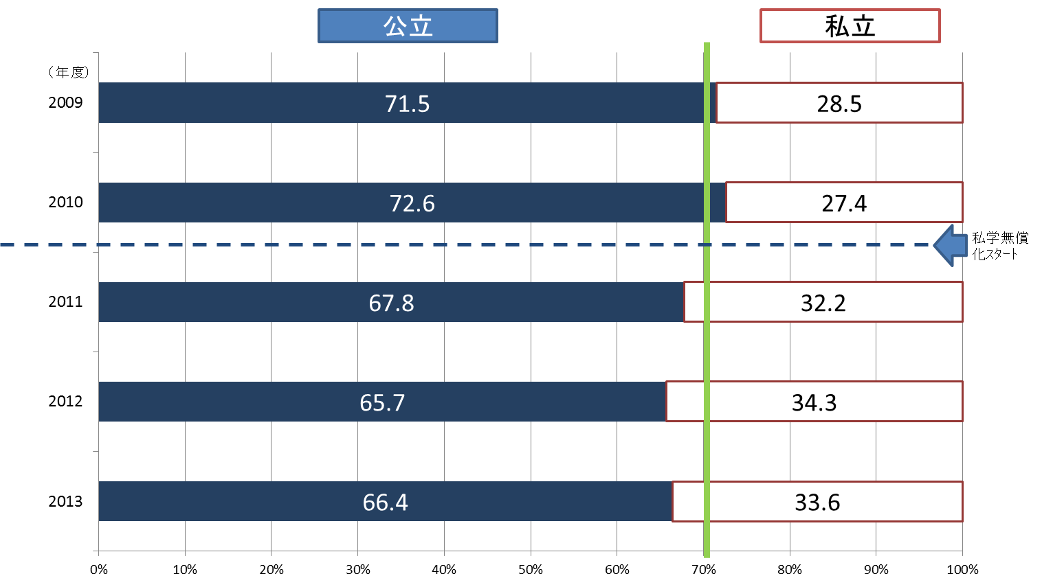
Ｂ ２．（４２）
■＜outcome＞公立・私立高校 入学者割合の推移
2011年度より私学無償化制度が開始され、府内公立中学校卒業者の私立高校への入学割合が増加し、３割を上回った。
102

Slide 104
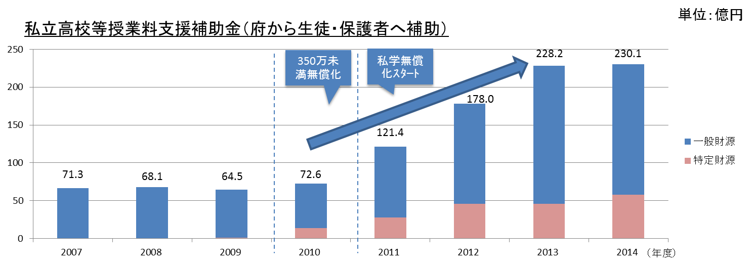
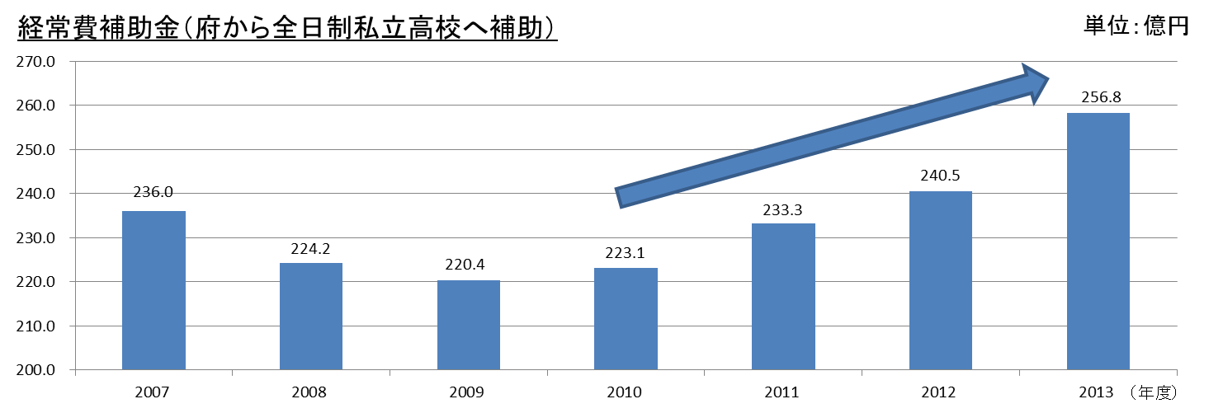
■関連データ：私学助成の予算額の推移
Ｂ ２．（４２）
103

Slide 105
【大阪府・大阪市共通資料】
Ⅴ 大阪府市の連携
（１） 特区制度の創出・活用
（２） ＩＲ実現に向けた検討
（３）大阪府市統合本部
（４）有識者を交えた府市合同の戦略会議
（５）組織統合
①大阪府中小企業信用保証協会・大阪市信用保証協会
②大阪府立病院・大阪市民病院の統合
③大阪府立公衆衛生研究所・大阪市立環境科学研究所
④大阪府立大学・大阪市立大学
⑤その他の組織統合
（６）事業連携等
①大阪府立中之島図書館・大阪市中央公会堂の連携
②その他の事業連携と事業移管
104

Slide 106
Ⅴ （１）特区制度の創出・活用
府 Ｄ１．（６８）、市 Ｄ１．（８３）
＜Why＞ | ＜Vision＞ | ＜What＞ | ＜Outcome＞
産業構造の変化、アジア新興国の台頭による国際競争が激化。高度経済成長期に大阪経済を支えた繊維・家電産業の分野での優位性が低下。 今後の大阪のポテンシャルを活かせるライフサイエンスやバッテリー・エネルギーの分野で競争力を強化するためには、国内他地域と差別化できる大胆な規制改革や、海外企業等を呼び込む税制措置などが必要（大阪の「特区」化）。 | ①大都市圏を対象とした新たな特区制度の創設 ②大阪の産業ポテンシャルを活かせる分野での特区指定の実現 ③特区を活用した規制緩和の実現・法人税の実効税率の低減等による国際競争力の強化、海外企業等の誘致強化 | ①国際戦略総合特区の創設働きかけ ②地域指定獲得 ２つの分野（ライフサイエンス（医薬品・医療機器等）、エネルギー（バッテリー関連）産業の２分野を軸に指定を獲得 さらに、2014年5月には新たな特区制度「国家戦略特区」のプロジェクトに提案し区域指定を獲得。（関西圏としての指定） ③特区指定地域における地方税の軽減措置を実施、府内各市町の税優遇措置と併せて実質地方税ゼロを実現 | ①国際戦略総合特区スタート（大阪から提案した税制措置を盛り込んだ特区制度の創設） ②認定プロジェクト数46件（全国最多） ※うち大阪府内地区が関連するﾌﾟﾛｼﾞｪｸﾄ31件 -認定プロジェクトに係る民間事業者等の投資総額 約631億円（見込含） -PMDA関西支部設置実現など
105

Slide 107
府 Ｄ１．（６８）、市 Ｄ１．（８３）
■特区の制度創設、地域指定の経緯
～2009年 | 2010年 | 2011年 | 2012年 | 2013年 | 2014年～
▲11年4月
国際戦略総合特区制度創設
▲13年6月（厚労省）
PMDA関西支部設置決定
▲13年6月 閣議決定（日本再興戦略）
▲13年10月～
PMDA関西支部うめきたに設置
▲13年12月
国家戦略特別区域法制定
《 国 》
▲10年 特区制度提案
▲11年12月
関西（３府県３市）地域指定
獲得
▲12年12月
地方税ゼロとなる特区税制創設
各ﾌﾟﾛｼﾞｪｸ
ﾄ認定・実施
▲13年9月
府市連名でプロジェクト提案、規制緩和提案
▲14年5月
関西圏で国家戦略特区区域指定獲得
《 府・市 》
106

Slide 108
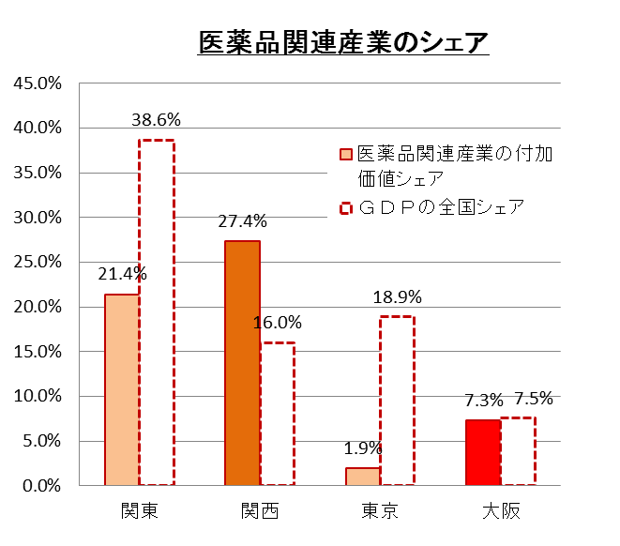
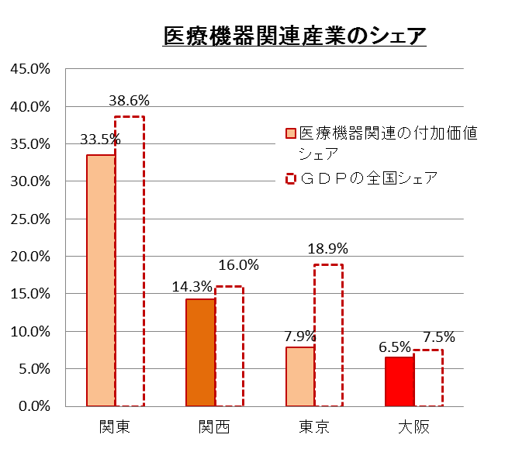
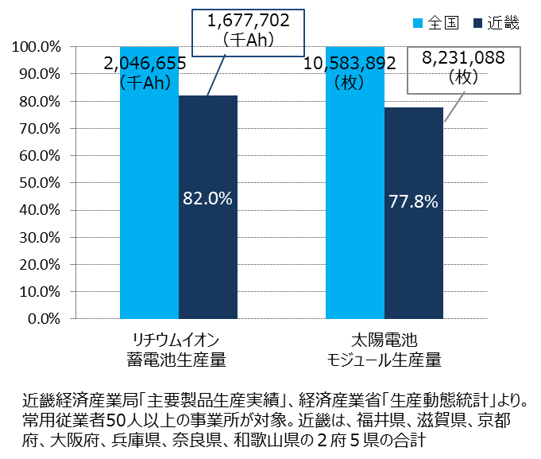
府 Ｄ１．（６８）、市 Ｄ１．（８３）
■ライフサイエンス、バッテリーの２分野での大阪の優位性
医薬品・医療機器関連
バッテリー関連
・ 医薬品関連では、同分野における関西のシェアは関東を上回っており、有力な産業分野となっている。
・ 関西の医療機器関連市場は、関東と比してシェアは大きくはないが、大阪の強みであるものづくり産業との連携（医工連携）が期待される。
・ 近畿のリチウムイオン蓄電池生産量は平成22年では16億7,770万Ah（アンペアアワー）で全国の82％のシェアを占めている。
・ 近畿の太陽電池モジュール生産量についても、全国の77.8％を占めており、優位性がある。
経済産業省『平成22年度工業統計表』、内閣府「県民経済計算」「2011年度国民経済計算」を元に府作成
関西経済連合会 関西ｲﾉﾍﾞｰｼｮﾝ国際戦略総合特区「目標に向けた取組の進捗に関する評価」より）
107

Slide 109
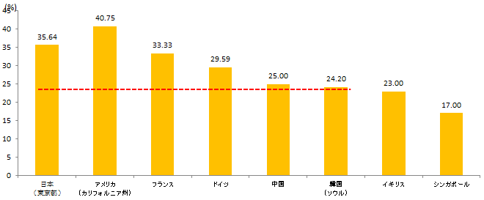
■法人所得課税の実効税率
府 Ｄ１．（６８）、市 Ｄ１．（８３）
日本の法人税率は、アジア諸国と比べて高い水準にあり、法人実効税率も他国に比べて高い状況。なお、大阪府内の関西イノベーション国際戦略総合特区では、府市連携の地方税ゼロと特区税制を活用した場合、実効税率は中国や韓国と同レベルまで低減可能。
地方税ゼロ・国特区税制活用時の
実効税率 約24％
（出典：財務省ＨＰ）法人所得課税の実効税率（2014年4月時点）
■特区の優遇措置の対象となる企業のビジネス環境の変化 （府外から特区に進出した企業）
税目 |  | 地方税ゼロ導入前（税率又は税額） |  |  | 地方税ゼロ 導入後 （税額）
 |  | 資本金１億円を超える法人 | 資本金１億円以下の法人
法人府民税 | 均等割 | 26万円～160万円 | 2万円～7.5万円 |  | 0円
 | 法人税割 | 法人税額×6％（超過税率） | 法人税額×5％（標準税率） |  | 0円
法人事業税 | 所得割 | 年400万円以下の所得 1.69％ 年400超え800万円以下の所得2.475％ 年800万円を超える所得 3.26％ | 年400万円以下の所得 2.7％ 年400超え800万円以下の所得4％ 年800万円を超える所得 5.3％ |  | 0円
 | 付加価値割 | 付加価値額×0.504％ | - |  | 0円
 | 資本割 | 資本金等の額×0.21％ | - |  | 0円
 |  |  |  |  | 0円
不動産 取得税 | 土地 | 課税標準額×1/2×3％ | 課税標準額×1/2×3％
 | 建物 | 課税標準額×4％ | 課税標準額×4％ |  | 0円
最初の5年間地方税ゼロ
※法人府民税及び法人事業税については、府内から特区に新たに進出の場合、従業者数の増加割合に応じて軽減
※大阪府内特区認定件数14件（うち大阪市単独認定件数3件、2014年8月現在）
108
※大阪市内・吹田市内・茨木市内・箕面市内・熊取町内のうち特区内は地方税（固定資産税等）最大ゼロ

Slide 110
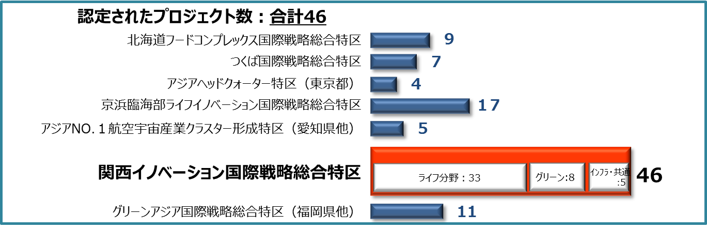
府 Ｄ１．（６８）、市 Ｄ１．（８３）
■国際戦略総合特区での認定プロジェクト
特区で掲げた目標達成に向けて国の認定を受け推進する「認定プロジェクト」は、現在、ライフ分野で３３、グリーン・エネルギー分野で８、両分野共通のインフラ整備関連で５の、合計４６。
特区認定を受けている他の６地域の中で突出。
関西イノベーション国際戦略総合特区 ４６プロジェクトの特区地区別内訳 （カッコ内は複数地域での認定）
北大阪（彩都等） | ＰＭＤＡ-ＷＥＳＴ昨日の整備及び治験センター機能の創設 など １５（３）プロジェクト |  | 大阪駅周辺 （うめきた） | 先制医療の実現に向けたコホート（疫学）研究・バイオマーカー研究の推進 など４（１）プロジェクト
夢洲・咲洲 | バッテリー戦略研究センター機能の整備 など ４プロジェクト |  | 関西国際空港 | 医薬品・医療機器等の輸出入手続きの電子化・簡素化 など４プロジェクト
阪神港 | 国内コンテナ貨物の集荷機能の強化 など ３プロジェクト |  | 全地域共通 | PMDA-WEST機能の整備及び治験センター機能の創設 など3（１）プロジェクト
京都市内 | 革新的消化器系治療機器の開発 など ６（３）プロジェクト |  | けいはんな学研都市 | スマートコミュニティオープンイノベーションセンター機能の整備 など２プロジェクト
神戸医療産業都市 | 再生医療・細胞治療の実用化促進 など １２（３）プロジェクト |  | 播磨科学公園都市 | Spring-８を活用した次世代省エネ材料開発・評価 など２（１）プロジェクト
109

Slide 111
府 Ｄ１．（６８）、市 Ｄ１．（８３）
■参考： 関西国際戦略総合特区 認定プロジェクト一覧
＜ライフ分野＞ 計33件（うち、大阪府内の地区が関連するもの 21件）
 | プロジェクト名 | 実施主体 | 地区
1 | 先制医療の実現に向けたコホート（疫学）研究・バイオマーカー研究の推進 | ㈱エイアンドティー | 京都市内
 |  | 淀川キリスト教病院 | 大阪駅周辺（うめきた他）
2 | 革新的治験薬候補品のヒト臨床への外挿性を高める実証・評価設備導入 | 京都大学 | 京都市内
3 | 核酸医薬品の研究開発促進及び製造に係る生産技術の確立 | 日本新薬㈱ | 京都市内
 |  | ㈱ジーンデザイン | 北大阪（彩都等）
 |  | 住友化学㈱ | 北大阪（彩都等）
4 | がん・免疫・循環器系・中枢神経系等領域及び希少疾患における革新的医薬品等の研究開発 | 日本新薬㈱ | 京都市内
 |  | 大日本住友製薬㈱ | 神戸医療産業都市
 |  | 大日本住友製薬㈱ | 北大阪（彩都等）
5 | 革新的消化器系治療機器の開発 | 京都府立医科大学、ウシオ電機(株)、大成化工(株) | 京都市内
 |  | 京都府立医科大学、東レエンジニアリング(株)、真空光学(株) | 京都市内
6 | 低侵襲のがん医療機器とBody-GPSを含む手術ナビシステムの開発 | 京都府立医科大学、(株)八光 | 京都市内
7 | 次世代ワクチンの開発 | (一財)阪大微生物病研究会 | 北大阪（彩都等）
8 | ペプチド医薬の製造に係る大量生産技術の確立 | ㈱ペプチド研究所 | 北大阪（彩都等）
9 | PET製剤等の新規診断薬の研究開発及び製造に関する事業 | C社 | 北大阪（彩都等）
 |  | シスメックス㈱ | 北大阪（彩都等）
10 | PMDA－WEST機能の整備及び治験センター機能の創設 | 関西の主要医療機関 | 北大阪（彩都等）
 |  | （独）医薬品医療機器総合機構（PMDA） | 共通
110

Slide 112
府 Ｄ１．（６８）、市 Ｄ１．（８３）
ライフ分野 つづき
 | プロジェクト名 | 実施主体 | 地区
11 | 生理活性脂質等の独創的な医薬品研究開発の促進 | 小野薬品工業㈱ | 北大阪（彩都等）
12 | パッケージ化した医療インフラの提供 | 大阪商工会議所、 国立循環器病研究Ｃ | 北大阪（彩都等）
13 | 放射光とシミュレーション技術を組み合わせた革新的な創薬開発の実施 | ㈱ジェイテック | 北大阪（彩都等）
 |  | （公財）計算科学振興財団 | 播磨科学公園都市
14 | PIC/S等 GMPに準拠した医薬品・医療機器の製造促進 | アース環境サービス㈱ | 北大阪（彩都等）
15 | アカデミア発創薬（低分子医薬品）の促進 | 大阪大学等 | 北大阪（彩都等）
16 | 再生医療・細胞治療の実用化促進 | ㈱ジェイテック | 北大阪（彩都等）
 |  | （一社）日本血液製剤機構 | 神戸医療産業都市
 |  | ㈱資生堂 | 神戸医療産業都市
17 | 感染症、代謝性疾患、疼痛などの領域における革新的医薬品の継続的な創製 | 塩野義製薬㈱ | 北大阪（彩都等）
18 | ホウ素中性子捕捉療法（BNCT）の実用化促進 | 京都大学原子炉実験所、 大阪府立大学 | 北大阪（彩都等）
 |  | ステラケミファ㈱、ステラファーマ㈱ | 北大阪（彩都等）
19 | 国際的な医療サービスと医療交流の促進 | （今後特定） | 大阪駅周辺（うめきた他）
20 | 医工・看工連携による高齢化社会対応機器・サービスの開発・実証 | （今後特定） | 大阪駅周辺（うめきた他）
21 | 中枢神経系制御薬の開発 | TAOﾍﾙｽﾗｲﾌﾌｧｰﾏ㈱ | 神戸医療産業都市
 |  | ㈱カン研究所 | 神戸医療産業都市
 |  | 千寿製薬㈱ | 神戸医療産業都市
111

Slide 113
府 Ｄ１．（６８）、市 Ｄ１．（８３）
ライフ分野 つづき
 | プロジェクト名 | 実施主体 | 地区
22 | 高度専門病院群を核とした国際医療交流による日本の医療技術の発信 | 神戸国際ﾌﾛﾝﾃｨｱﾒﾃﾞｨｶﾙｾﾝﾀｰ病院 | 神戸医療産業都市
 |  | 神戸低侵襲がん医療ｾﾝﾀｰ | 神戸医療産業都市
 |  | 西記念ポートアイランドリハビリテーション病院 | 神戸医療産業都市
23 | イメージング技術を活用した創薬の高効率化 | ㈱ナード研究所 | 神戸医療産業都市
24 | 高度なドラッグ・デリバリー・システム技術との組み合わせによるバイオ医薬品の研究開発 | JCRファーマ㈱ | 神戸医療産業都市
25 | 粒子線治療装置の小型化や粒子線照射の高精度化等に関する技術開発 | 三菱電機㈱ | 神戸医療産業都市
26 | 医療機器・新エネルギー分野等でのものづくり中小企業の参入促進 | （公財）神戸市産業振興財団 | 神戸医療産業都市
27 | 革新的なバイオ医薬品の創出及びその基盤技術の確立 | 神戸天然物化学㈱ | 神戸医療産業都市
 |  | 神戸天然物化学㈱ | 神戸医療産業都市
 |  | 次世代バイオ医薬品製造技術研究組合 | 神戸医療産業都市
28 | 先端・先制医療技術に関する審査・評価プラットフォームの構築 | （独）理化学研究所 | 神戸医療産業都市
29 | レギュラトリーサイエンス・医療技術評価に関する人材育成 | （独）理化学研究所 | 神戸医療産業都市
30 | クールチェーンの強化とガイドライン化 | ＣＫＴＳ㈱等 | 関西国際空港
31 | 医薬品・医療機器等の輸出入手続きの電子化・簡素化 | 実証実験参加企業 | 関西国際空港
32 | 課題解決型医療機器の開発・改良に向けた病院・企業間の連携支援 | 事業管理支援法人（⇒大阪商工会議所）等 | 共通
112

Slide 114
府 Ｄ１．（６８）、市 Ｄ１．（８３）
ライフ分野 つづき
 | プロジェクト名 | 実施主体 | 地区
33 | 医療機器等事業化促進プラットフォームの構築 | 大阪商工会議所 | 共通
 |  | 大阪商工会議所、（公財）先端医療振興財団、 | 共通
 |  | 大阪商工会議所、大阪大学、国立循環器病研究センター | 共通
 |  | （公財）神戸国際医療交流財団 | 共通
113

Slide 115
府 Ｄ１．（６８）、市 Ｄ１．（８３）
＜グリーン・エネルギー分野＞ 計8件（うち、大阪府内の地区が関連するもの 5件）
 | プロジェクト名 | 実施主体 | 地区
1 | 次世代エネルギー・社会システム実証事業の成果の早期実用化による国際市場の獲得 | A社 | けいはんな学研都市
 |  | B社 | けいはんな学研都市
 |  | オムロン(株)、古河電気工業(株)等 | けいはんな学研都市
 |  | ㈱エム・システム技研 | けいはんな学研都市
 |  | エレクセル㈱ | けいはんな学研都市
2 | スマートコミュニティオープンイノベーションセンター機能の整備 | 京都府 | けいはんな学研都市
3 | スマートコミュニティ関連の技術の実証・事業化とショーケース化 | 大阪市 | 夢洲・咲洲
 |  | ㈱日建設計総合研究所 | 夢洲・咲洲
 |  | 大阪市立大学 | 夢洲・咲洲
4 | バッテリー戦略研究センター機能の整備 | 大阪府 | 夢洲・咲洲
5 | 再生可能エネルギー等、多様なエネルギーを利用した電力インフラのシステム構築 | 住友商事㈱他 | 夢洲・咲洲
 |  | 住友電気工業㈱ | 夢洲・咲洲
 |  | 住友電気工業㈱ | 夢洲・咲洲
 |  | 住友商事㈱ | 夢洲・咲洲
6 | 世界No.1のバッテリースーパークラスターの中核拠点の形成 | 住友電気工業㈱ | 夢洲・咲洲
 |  | 住友電気工業㈱ | 夢洲・咲洲
7 | SPring-8を活用した次世代省エネ材料開発・評価 | D社 | 播磨科学公園都市
8 | 水素エネルギー等の新たなエネルギーインフラの構築と関連アプリケーションの実用化 | 岩谷産業㈱、㈱豊田自動織機等 | 関西国際空港
114

Slide 116
府 Ｄ１．（６８）、市 Ｄ１．（８３）
＜インフラ・共通＞ 計5件（うち、大阪府内の地区が関連するもの 5件）
 | プロジェクト名 | 実施主体 | 地区
1 | イノベーション創出事業 ※コンベンションセンター等 | ㈱コングレ、㈱KMO、 （一社）ナレッジキャピタル | 大阪駅周辺（うめきた他）
2 | 国際物流等事業者誘致によるアジア拠点の形成 | 新関西国際空港㈱ | 関西国際空港
3 | イノベーションを下支えする基盤の強化（阪神港地区関連事業） | ㈱上組 | 阪神港
 |  | 商船港運㈱ | 阪神港
 |  | ㈱辰巳商会 | 阪神港
4 | 国内コンテナ貨物の集荷機能の強化 | 国土交通省 | 阪神港
5 | 港湾コストの低減 | 国土交通省 | 阪神港
115

Slide 117
府 Ｄ１．（６８）、市 Ｄ１．（８３）
■参考：特区制度の概要
 |  | 国際戦略総合特区 | 国家戦略特区
趣旨 |  | 新成長戦略を実現するための政策課題解決の突破口として、地域の包括的・戦略的なチャレンジを国がオーダーメイドで総合的に支援 | 経済社会の構造改革を重点的に推進することにより、産業の国際競争力を強化するとともに、国際的な経済活動の拠点の形成を促進する観点から、国が定めた国家戦略特別区域において、規制改革等の施策を総合的かつ集中的に推進
対象分野 ●：関西の特区がターゲットとしている分野 |  | ●バイオ・ライフサイエンス（ライフ分野） ●環境・次世代エネルギー（グリーン分野） ○アジア拠点 ○コンベンション ○農業 ○国際物流・国際港湾 | ●医療 ●都市再生・まちづくり ●雇用 ●教育 ●歴史的建築物の活用 ○農業 ○その他 （他分野も法律改正により随時追加される見込み）
対象地域 |  | 全国７箇所 （北海道・筑波・東京・神奈川・中京圏・関西・福岡） | 全国６箇所 （東京圏、関西圏、新潟県新潟市、兵庫県養父市、福岡県福岡市、沖縄県）
特例措置 | 規制 | 関係府省と地元側との協議を経て実現 （ボトムアップ型） | 国が自ら主導し、国と地方の双方が有機的連携を図る
 | 税制 | １、２のどちらか一方のみ適用 １．特別償却または投資税額控除 ２．所得控除 | １．特別償却（即時償却※）または投資税額控除 ２．研究開発税制の特例（法人税）※ ３．償却資産の特例（固定資産税）※ ※は、特定中核事業に適用されるもの 特定中核事業：イノベーションにより新たな成長分野を切り開いていくために、まずは、先端的技術を活用した医療等医療分野（医薬品・再生医療・医療機器）を対象とし、特区の具体的な内容についての検討が進んだ段階において、必要に応じて追加
 | 財政 | 総合特区調整費（最大２０億円／年） | なし
 | 金融 | 利子補給（最大０．７％、５年間） | 利子補給（率等は内閣府令で決定） ＊ベンチャー企業、中小企業が主な対象
116
首相官邸HPの資料等をもとに作成

Slide 118
Ⅴ （２）ＩＲ実現に向けた検討
府 Ｄ２．（６９）、市 Ｄ２．（８４）
＜Why＞ | ＜Vision＞ | ＜What＞ | ＜Outcome＞
2001年以降、超党派による国会議員連盟、一部の地方公共団体や経済団体において、カジノ導入による経済活性化を求める動きがあった。また、2010年にオープンしたシンガポールのIR（カジノを含む統合型リゾート）の成功以後は、IRが観光集客力を飛躍的に高める装置として認識されることとなり、アジアを中心に世界の多くの地域でIRの立地が検討されることとなった。 | IRの法制化の動きを踏まえ、大阪でIRを立地するとした場合の課題や対策等を検討する。 | 行政、有識者、経済団体等で構成する「大阪エンターテインメント都市構想推進検討会」を設置。 府内にＩＲを立地した場合の、ＩＲ機能の検討、犯罪・不正防止、青少年対策・依存症対策など懸念される課題の整理とその対応について議論し、基本コンセプト案を取りまとめ。 府民向けシンポジウム（2014年2月：200名）や府民アンケート調査（2014年3月：2千人）も実施し、府民に大阪へのIR立地について考えていただく契機とした。 国会におけるIR推進法案の可決を見据え、具体的な候補地選定やIR立地に向けた課題の整理などの準備作業を府・市が一体となって取り組むため、「大阪府市ＩＲ立地準備会議」（2013年12月）を設置した。 | 2010年以降、大阪の活性化の起爆剤としてカジノを含むＩＲ実現に改めて着目。国への法整備を提案するとともに、府市共同で具体的な地域、機能などの検討を開始。 国における法令の整備と並行して、具体的な候補地の例を対外的に示し、検討を進めることで、国内外に大阪のＩＲポテンシャルを発信した。 広大な用地を有する夢洲地区に経済成長の起爆剤としての活路が見出された。 ・海外ＩＲ事業者の知事表敬訪問実績（2014年：7社9回）
117

Slide 119
府 Ｄ２．（６９）、市 Ｄ２．（８４）
■ＩＲ検討の経緯
～2008年 | 2009年 | 2010年 | 2011年 | 2012年 | 2013年 | 2014年～
▲99年 東京都がカジノ運営に関する国政レベルのアプローチ。以後都で独自に検討
▲02年12月 自民党「国際観光産業としてのカジノを考える議員連盟」発足
▲10年4月 超党派「国際観光産業振興議員連盟」（ＩＲ議連）結成
▲10年5月 国土交通省の成長戦略会議報告書に、新しい観光アイテムとしてのＩＲ検討明記
▲11年1月 行政刷新会議「できるだけ早く具体的な検討を開始する必要がある」
▲11年7月 ＩＲ議連 特別立法大綱案発表
▲11年8月 ＩＲ議連 ＩＲ推進法案発表
▲13年6月 ＩＲ推進法案衆議院提出（議員提出法案：維新単独）
▲13年12月 ＩＲ推進法案衆議院提出（議員提出法案：自民・維新・生活など）
▲14年6月 ＩＲ推進法案が内閣委員会で審議開始（継続審議）
《 国の動き 》
▲02年8月 府 構造改革特区第一次提案「カジノ特別法の制定」
▲03年2月～地方自治体カジノ協議研究会（東京、大阪、静岡、和歌山、宮崎、神奈川：後に協議会へと改組）
カジノ実現のための法制度の在り方など検討し、国へ提言
▲10年2月 橋下知事 シンガポール視察
国での法制度の整備を求めるとともに、大阪の統合型リゾートの立地ポテンシャルに言及
▲10年3月 府 構造改革特区臨時提案「総合コンベンション法制の整備」
▲10年7月 大阪エンターテイメント都市構想推進検討会設置、検討開始
▲10年12月 府「大阪の成長戦略」の具体的な取組みの一つとしてＩＲ盛り込み
▲11年 橋下知事 関西広域連合での議論を提案
関西観光・文化振興計画にKANSAI統合型リゾートの検討が盛り込まれる
▲12年7月 松井知事 シンガポール視察
▲13年1月 松井知事・橋下市長
首相にＩＲ早期法制化を提案
▲13年12月 大阪府市ＩＲ立地準備会議設置
▲14年4月 大阪府市ＩＲ立地準備会議「基本コンセプト案」、府市の候補地の例として夢洲ベイエリア提示
《 大阪の動き 》
118

Slide 120



府 Ｄ２．（６９）、市 Ｄ２．（８４）
■大阪における統合型リゾート（ＩＲ）立地に向けて ～基本コンセプト案～
○セーフティネットの構築と地域貢献活動
【セーフティネットの構築】
・犯罪、不正防止対策
・青少年対策
・依存症対策 など
【地域貢献活動】
・事業者と地元との連絡協議会の実施
・事業者による交通対策の実施
・事業者による地元のコミュニティ活動
への支援 など
○“ＩＲ”イメージ
・建設・運営主体：民間事業者
・機能：世界最高水準のエンターテイメント、
ＭＩＣＥ、カジノ等で構成。
非日常空間の演出
○“ＩＲ”の立地候補地の例
＝夢洲を軸とした大阪市内ベイエリアなど
119
大阪エンターテイメント都市構想研究会作成図をもとに加工
H22年1月発行「統合型エンターテイメント・リゾート in 大阪」報告書より

Slide 121
Ⅴ（３） 大阪府市統合本部
府 Ａ１０．（２０）、市 Ａ１１．（２９）
＜Why＞ | ＜Vision＞ | ＜What＞ | ＜Outcome＞
・ 「府市あわせ（不幸せ）」という揶揄に象徴されるように、大都市制度をめぐる歴史的な経緯をはじめ、大阪府と大阪市の連携は必ずしも十分ではなかった。 ・ これまで府市の二重行政の解消や、連携強化が様々な場で協議されてきたが、抜本的な動きにはつながってこなかった。 | ・府市共同設置による「大阪府市統合本部」をはじめ、検討推進体制を整備し、経営形態の見直しや、類似・重複する行政サービスなど、府市の重要政策の方向性について、外部有識者の意見を得ながら具体的な方針を決定する | ・2011.12に、大阪府知事が本部長、大阪市長が副本部長とする、府市共同の「大阪府市統合本部」を設置 ・2013 に特別区設置協議会（法定協議会）を設置、運営 ・2013.4に内部組織の共同設置による大都市局を設置 ・統合本部会議の下に、有識者による次の戦略会議等を条例により設置 ①都市魅力戦略会議 ②新大学構想会議 ③エネルギー戦略会議 ④医療戦略会議 ⑤規制改革会議 | ・これまで24回に及ぶ府市統合本部会議を開催し、初の統合案件である信用保証協会の経営統合など、府市の重要施策の方針（基本的方向性）を決定 ①経営形態の見直し ・地下鉄、バス、水道、下水道、病院、一般廃棄物、港湾、大学等 ②類似・重複する行政サービス ・公設試験施設、中小企業支援、高校、特別支援学校等
120

Slide 122

府 Ａ１０．（２０）、市 Ａ１１．（２９）
■大阪府市統合本部の設置
大阪府と大阪市の共同による府市統合本部を設置するとともに、法に基づく内部組織の共同設置を整備するなど、検討の推進体制を強化
『地方自治法』に基づく
内部組織の共同設置
（法第252条の７）
府 市 統 合 本 部
従来は「府大都市制度室」と「市都市制度改革室」
に指揮命令
府市各部局への指示も府市それぞれで実施
指揮命令先が“大都市局”に一本化
あわせて府市各局への指示も一本化
『大阪府市統合本部設置要綱』に基づく検討体制の整備
本部長：知事
副本部長：市長
『大阪府市共同設置附属機関条例』
に基づき、各種戦略会議を設置
規制改革会議
第18回府市統合本部会議資料 （2013.2.8）を時点修正
121

Slide 123


府 Ａ１０．（２０）、市 Ａ１１．（２９）
■大阪府市統合本部の役割
府市統合本部では、大阪にふさわしい大都市制度の検討を進めるため主に、①大都市制度、②広域行政・二重行政、③府市戦略の協議、の主に三つのテーマを協議
これまで24回の本部会議を開催し、広域行政・二重行政の見直しにかかる協議や、各種戦略会議の報告などを実施してきた。
第1回府市統合本部会議資料 （2011.12.27）より
122

Slide 124
府 Ａ１０．（２０）、市 Ａ１１．（２９）
■大阪府・大阪市特別区協議会の設置
大阪府と大阪市の共同による府市統合本部を設置するとともに、「大都市地域における特別区の設置に関する法律（平成24年9月5日公布）」に基づき、大阪市の区域における特別区設置協定書の作成及び必要な協議を行うため、
「大阪府・大阪市特別区設置協議会」を設置【平成25年2月】
法定協議会事務局機能及び府市統合本部事務局機能を担う
「大阪府市大都市局」を地方自治法に基づく内部組織として共同設置
【平成25年4月】
大阪府・大阪市特別区設置協議会
◎平成２５年２月～平成２６年７月 １７回開催
◎「特別区設置協定書（案）」を取りまとめ（平成２６年７月２３日）
【協議項目（協定書作成項目）]
・特別区を設置する日 ・特別区の名称と区域
・特別区の設置に伴う財産処分に関すること ・特別区の議会の議員の定数
・特別区と大阪府の事務分担に関すること
・特別区と大阪府の税源配分及び財政調整に関すること
・大阪市と大阪府の職員の移管に関すること
・その他、特別区の設置に関する必要な事項
123

Slide 125
府 Ａ１０．（２０）、市 Ａ１１．（２９）
■大都市制度と府市連携の動き
～ 2007年 | 2008年 ～ 2011年 | 2012年 ～
大都市制度の議論
＜大阪府・市の動き＞
★1952～／大都市制度をめぐる府市の対立
★1955～／隣接市町村編入（市域拡大）
★2001／新しい大都市自治システム研究会
★2003／大阪都構想【太田知事】
★2003／スーパー政令市構想【磯村市長】
★2010／大阪府自治制度研究会
★2012／
大阪にふさわしい
大都市制度推進協議会
★2013／特別区設置協議会
府市の事業連携・再編
★2001／第一次府市首脳懇談会【太田知事・磯村市長】
⇒ 大都市圏の行政課題、二重行政の解消にむけ検討・研究を合意
★2006／第二次府市首脳懇談会【太田知事・関市長】
⇒ 主要６項目（信用保証協会、中小企業支援、男女共同施策等）
★2008～／知事と市長との意見交換会【橋下知事・平松市長】
⇒上記6項目に「水道事業」を協議事項に追加
★2010／夢洲・咲洲地区活性化合同チーム設置
⇒大阪府によるＷＴＣ購入
★2011／大阪府市統合本部会議の設置
⇒府市事業の再編協議（ＡＢ項目）
⇒府市戦略の協議
★2013／大都市局の設置
124

Slide 126
Ⅴ （４）有識者を交えた府市合同の戦略会議
府 Ｄ３．（７０～７４）、市 Ｄ３．（８５～８９）
現行の法制度に捉われない、例えば国を動かさないと実現できないような重要かつ困難な案件について議論するため、府市統合本部の下、府と市が共同で戦略会議を設置。
会議委員は外部有識者で構成し、府・市という自治体の枠を超え、また、行政分野の枠組みを超えた視点から、短期的・集中的に議論と検討を行い、提言をとりまとめた。
各会議における議論や提言を契機として、府・市から国等に対し、制度改革の提案を働きかけたり、民間の手法を取り入れた新規事業を企画・実施するなどの新たな取組みを実施している。
有識者による府市合同の戦略会議
会議名 | 委員数 | 議論・検討の内容 | 設置期間 （会議開催回数）
①都市魅力戦略会議 | ５名 | 大阪府市の都市魅力の推進に関する施策についての調査審議に関すること | 2012年2月～ （８回）
②新大学構想会議 | ６名 | 大阪における公立大学の将来ビジョンの取りまとめに関すること | 2012年6月～ （１０回）
③エネルギー戦略会議 | １０名 | エネルギー需給構造の転換にかかる研究及び提案に関すること。 府市エネルギー戦略のとりまとめに関すること。 | 2012.年2月～2013年5月 （２８回）
④医療戦略会議 | ５名 | 医療及び保健に関する施策の在り方並びにこれらに関連する産業の振興の方向性等についての調査審議に関すること。 | 2013年4月～2014年1月 （９回）
⑤規制改革会議 | ８名 | 成長戦略の推進及び大阪の産業の活性化等に資するための規制緩和及び制度の改善についての調査審議に関すること。 | 2013年7月～2014年3月 （７回）
注）都市魅力戦略会議は、2012.11.20に都市魅力戦略推進会議に名称を変更
125

Slide 127
府 Ｄ３．（７０）、市 Ｄ３．（８５）
①大阪府市都市魅力戦略推進会議
戦略策定の背景にあった 問題意識・課題 | ・世界都市ランキングで大阪は下位 世界主要40都市中 2010年 25位 2011年 24位 2012年 28位 ・集客エリアが大阪市内に集中している中で、府と市が類似の場所で類似のイベントを別々に企画、実施するなど、コスト・効果・発信力などの面で改善が求められた
提言内容 | 【提言の概要】 『大阪都市魅力創造戦略』 ・基本的な考え方を提示 -行政と民間の役割の考え方の整理（民が主役、行政は民間の活動を最大限にサポート） -既存の都市魅力資源を最大限活用 -観光、国際交流、文化、スポーツ各戦略におけるターゲット・目標の明確化
会議・提言を契機とする 新たな取組み | ・３つの重点事業の推進体制を整備 -水都大阪ﾊﾟｰﾄﾅｰｽﾞ･ｵｰｿﾘﾃｨ -大阪ｱｰﾂｶｳﾝｼﾙ -大阪観光局 ・エリアの特性に応じたエリアマネジメントを推進（大阪城、中之島、御堂筋など） ・府市共同で発信力ある大規模イベントを展開 -大阪ﾏﾗｿﾝ -御堂筋kappo、御堂筋フェスタ -大阪・光の饗宴（御堂筋ｲﾙﾐﾈｰｼｮﾝ・OSAKA 光のルネサンス） -水都大阪フェス
126

Slide 128
府 Ｄ３．（７１）、市 Ｄ３．（８６）
②大阪府市新大学構想会議
戦略策定の背景にあった 問題意識・課題 | ・社会のグローバル化、少子化が進み、大学淘汰、大学評価時代を迎えるという厳しい環境の中、世界的な大学間競争を勝ち抜くためには、ブランド力等の更なる向上が必要 ・ また、国も国立大学の機能の再構築を進め、有力国公私立大学間の競争も激化。 ・ 強い大阪を実現する『知的インフラ』拠点としての役割を十分果たすため、両大学それぞれの強み・特徴をトータルで活用することが必要。
提言内容 | 【提言の概要】 『大阪府市新大学構想』 １．新たな教学体制の導入 ・研究組織と教育組織を分離し、効率的な組織運営と教育ニーズへの柔軟な対応を図る ２．選択と集中による教育組織の再編 ・両大学の重複分野を統合・再編し、そこから生み出された資源を戦略分野等に集中投入 ３．大学運営システムの抜本的改革 ・理事長・学長のガバナンス強化などにより「柔軟で持続的に改革できる大学」をめざす
会議・提言を契機とする 新たな取組み | ・府市で「新大学ビジョン」を取りまとめた（2013年９月） ・府市及び両大学で「新大学案」、府市で「新法人基本方針」を作成（2013年10月） ・「ガバナンス改革」に関する提言を先取りした大学改革を実施 -戦略的研究費公募選考（2011年度～） -人事委員会制度創設（2012年度～） -理事長・学長、研究科長選考方法見直し（2013年度～） （いずれも市立大。府立大は2005年以降独法化に伴いｶﾞﾊﾞﾅﾝｽ改革を実施済）
127

Slide 129
府 Ｄ３．（７２）、市 Ｄ３．（８７）
③大阪府市エネルギー戦略会議
戦略策定の背景にあった 問題意識・課題 | ・大阪・関西は、原発依存度が高く、東日本大震災以降、全国で最も電力需給がひっ迫。 -関西の原発依存 2010年度（震災前） 44％、 2012年度（震災後） 10％ ・関西では、継続的な節電対策を余儀なくされ、今後、持続的な経済成長を図るためには、大規模集中型から地域分散型の電力供給システムへの転換が必要。 ・エネルギー政策は、国や電力会社任せで推進。
提言内容 | 【提言の概要】 ・大阪府市がなぜエネルギー戦略を掲げるのか ・大阪府市エネルギー戦略策定の前提 -関西における電力需給問題と原発再稼働問題 等 ・日本のエネルギー政策と大阪府市エネルギー戦略 -原発依存からの脱却 -再生可能エネルギー普及の方策 ‐省エネルギーの推進 -電力システムの改革 等 ・新しいエネルギー社会の実現に向けて -エネルギー戦略の実行に当たっての課題 -経済・社会への影響 -大阪府市の役割 ・エネルギー戦略の工程表
会議・提言を契機とする 新たな取組み | ・政府に対し、知事・市長から原子力発電所の安全性に関する８つの項目を提案（2012年4月） ・大阪市から関西電力㈱に株主提案（脱原発と安全性の確保、事業形態の革新、経営体質の強化、経営の透明性の確保）（2012年6月） ・「おおさかスマートエネルギーセンター」を設立・運営（2013年4月～） -公共施設の屋根・遊休地と発電事業者のマッチング など ・おおさかスマートエネルギー協議会の開催（2013年度～） ・府環境審議会答申や本会議の提言を踏まえ、「おおさかエネルギー地産地消推進プラン」の策定（2014年3月）
128

Slide 130
府 Ｄ３．（７３）、市 Ｄ３．（８８）
④大阪府市医療戦略会議
戦略策定の背景にあった 問題意識・課題 | ・府民の健康指標は、他府県に比べて悪い -平均寿命 男性78.99歳（41位）、 女性85.93歳（40位） -健康寿命 男性69.39歳（44位）、 女性72.55歳（45位） ・大阪は、三大都市（東京・愛知・大阪）で最も早く超高齢社会に突入 ・医療、介護ニーズの増大や財政負担の増嵩など、様々な課題に直面する。 ・一方、病院数・病床数などは全国に比べ遜色ないかそれ以上。高度医療機関も多数あり、医療へのアクセスは比較的恵まれている ・医薬品・医療機器などの関連産業の集積、大学・研究機関の集積など、産業につながるポテンシャルはある ・医療、介護、産業部門それぞれでの施策は行っているが、既存の行政分野の枠の中に留まり、抜本的な解決策の検討には着手できていなかった
提言内容 | 【提言の概要】 （７つの具体的戦略） ①予防・疾病管理、府民行動変革 ②レセプトデータの戦略的活用 ③医療情報の電子化とビッグデータの戦略的活用 ④地域密着型医療・介護連携最適モデル実現 ⑤増益モデル型民間病院の高度化・経営基盤強化 ⑥スマートエイジング・シティ ⑦スマートエイジング・バレー構想
会議・提言を契機とする 新たな取組み | ・「いわゆる健康食品の機能性表示に係る制度改革について」国に要望書を提出（2013年5月） ・担当課の政策企画ラインに担当者を配置し、関係部局とともに提言の具体化に向けた検討・調整を実施 ・大阪市において、レセプト点検の効率化やレセプトデータのさらなる活用に向けた分析を実施
129

Slide 131
府 Ｄ３．（７４）、市 Ｄ３．（８９）
⑤大阪府市規制改革会議
戦略策定の背景にあった 問題意識・課題 | ・日本は、規制が最も厳しい国であり、日本の創業率の低さ、経済の長期低迷、生活における楽しさの欠如の原因となっている。 ・大阪が再び力強く成長するためには、これまでの仕組みを大きく転換し、不必要な規制等があれば緩和・撤廃するなど、民間の活動を促進する環境整備が必要。
提言内容 | 【提言の概要】 （１）規制改革の新たな戦略（手法） 戦略１：プロジェクト方式による規制改革 戦略２：東京と大阪の規制の差を常に意識した規制改革 戦略３：官官規制改革 （国の自治体に対する規制の緩和） 戦略４：特区制度を活用した規制改革 戦略５：府市連携して継続的に取り組む規制改革 （２）分野別の個別提言 ４つの分野※毎に、法／条例改正、国・府市の運用改善などの規制緩和策を提言 ①楽しいまちづくり（道路・河川使用等のイベント規制の緩和など） ②環境エネルギー・経済産業（河川法等の規制緩和による再生可能エネルギー普及促進など） ③官官規制（地方自治法改正、公の施設、民営化手法など） ④建築土地利用・雇用等（建築物の用途規制緩和、労働基準等に関する規制緩和など）
会議・提言を契機とする 新たな取組み | ・内閣府規制改革ホットラインへ提案（２６件） （2014年8月）
130

Slide 132
Ⅴ （５） ①大阪府中小企業信用保証協会・大阪市信用保証協会
府 A11.(21) 、市 A12.(30)
＜Why＞ | ＜Vision＞ | ＜What＞ | ＜Outcome＞
１．二重行政の指摘 ・全国で都道府県協会以外に市協会があるのは、大阪市のほか、横浜市、川崎市、名古屋市、岐阜市の５協会のみ ・約1.9万社が府協会と市協会を重複利用 ２．厳しい経営状況 ・協会の財務基盤力を示す、基本財産倍率が全国ワースト１、２ ＜基本財産倍率（H22末）＞ ①府協会 41.0倍（ﾜｰｽﾄ２） ②市協会 55.5倍（ﾜｰｽﾄ１） ・府協会はH9～H18まで、市協会はH12～H23まで、それぞれ経営改善協会*に指定 | １．統合の基本方針 ・府市統合本部において、次の方針に基づく統合（合併）を決定 ①統合方式は、市保証協会の府保証協会への吸収合併 ②統合後の経営ガバナンスは府保証協会主導 ２．信用保証協会合併協議会の設置 ・上記に基づき、府、市、両信用保証協会による合併協議会を設置。具体策の検討を開始 ①統合後のガバナンスのあり方 ②府市の財政負担 等 | １．2014年5月19日に両協会が合併し、「大阪信用保証協会」として営業開始 ＜新協会概要＞ 役職員数：407人 保証債務残高約2.9兆円 基本財産約1000億円 利用企業約10万社 ２．中小企業金融の円滑化と利用者サービス向上 ・創業・経営支援機能の充実 ・新たな融資（保証）メニューの創設 ３．経営効率化（中長期的） ・システム統合、役職員削減等によるコスト削減 | ・府内中小企業の信用力の補完という責務を果たしつつ、審査、回収機能、経営基盤の強化を図る ①代位弁済の抑制 保証部の機能を強化し、適正保証の推進、利用企業に対するモニタリングの強化を通じ代位弁済の抑制を図る。 （H26:748億円、H27:695億円） ②回収機能の強化 回収環境が厳しくなっている中、管理部の体制を強化し、早期及び効果的な回収に努める。 （H26:165億円、H27:149億円） ③経営基盤の強化 適正保証の推進、代位弁済の抑制、組織・人員の適正化、システム統合等コスト削減により経営基盤の強化を図る 基本財産 H26末：1,076億円 H27末：1,111億円 ※当該項目の数値については合併後の事業・収支計画より
 | 府協会 | 市協会
利用企業数（H22) | 約10万社 | 約3.6万社
保証債務残高（H22) | 2.7兆円 | 0.8兆円
代位弁済額 （H18～H22の平均） | 886億円 | 289億円
＊経営改善協会とは
収支が悪化（基本財産の取崩し等）しており
経営の改善が必要な協会として国が指定。
3年間の経営改善計画を策定し国の指導監督を
受ける。
131

Slide 133

府 A11.(21) 、市 A12.(30)
■収支の推移
府協会、市協会ともに厳しい経営状況（赤字）が続き、国の「経営改善協会」に指定されていたが、近年は黒字に転じて経営は比較的安定している。
132

Slide 134


府 A11.(21) 、市 A12.(30)
■経営状況
府市の協会ともに、代位弁済額（いわゆるデフォルト）の負担が経営を圧迫していたが、近年では減少傾向にある。
全国保証協会（５２保証協会）の経営比較 ～2012年度決算／上位３協会等～
保証債務残高（多い順） | 代位弁済額（多い順） | 基本財産倍率（悪い順）
１．東京都 4兆7,938億円 ２．大阪府 2兆5,511億円 ３．静岡県 1兆7,202億円 ・ 16. 大阪市 6,092億円 ・ 52. 岐阜市 1,006億円 | １．東京都 1,237億円 ２．大阪府 699億円 ３．静岡県 442億円 ・ 10．大阪市 263億円 ・ 52. 岐阜市 21億円 | 1.千葉県 33.9倍 2.大阪市 32.7倍 3.大阪府 32.7倍 ・ ・ ・ 52.長崎県 8.1倍
133

Slide 135
府 A11.(21) 、市 A12.(30)
■合併協議の動きと新法人の概要
◇ 推進体制
◇ 合併協議会委員
（H26.3.31現在)
平成24年7月11日設立
職名 | 所属
会長 | 大阪府商工労働部長
副会長 | 大阪市経済戦略局理事
委員 | 大阪府商工労働部中小企業支援室副理事
〃 | 大阪市経済戦略局企業支援担当部長
〃 | 大阪府中小企業信用保証協会専務理事
〃 | 大阪府中小企業信用保証協会常務理事
〃 | 大阪市信用保証協会専務理事
〃 | 大阪市信用保証協会常務理事
〃 | 大阪府・大阪市特別参与
〃 | 弁護士
〃 | 弁護士
〃 | 公認会計士
大阪府中小企業信用保証協会・
大阪市信用保証協会合併協議会
第一部会
資産査定・業務のあり方等
第二部会
組織体制・労働条件等
実務者で構成
府市保証協会合同PT
（旧WG）実務的詳細
◇ 合併後の新保証協会
大阪府中小企業信用保証協会
合併(※)
大阪市信用保証協会
(※) 信用保証協会法の規定に基づく主務大臣の認可
大阪信用保証協会
● 役職員数：407名（常勤役員6名、職員401名（府協会327名、市協会80名））
● 基本財産：約1,000億円
● 保証債務残高：約2.9兆円（うち市内事業者 約1兆5,000億円）
● 利用者数：約10万社（うち大阪市内事業者 約45,000社）
134

Slide 136
Ⅴ （５） ② 府立病院・市民病院の統合
府 Ｂ２．（４３）、市 Ｂ５．（６７）
＜Why＞ | ＜Vision＞ | ＜What＞ | ＜Outcome＞
１．公費負担 ・府立病院、市民病院とも年々抑制傾向にあるが、年間百数十億円の税を投入し、他の自治体公立病院と比べても相対的に公費負担が大きい ２．収支改善 ・府立病院は2006年に、市民病院は2009年にそれぞれ黒字に転じているが、それまでは非常に厳しい経営状態が続いていた ３．経営形態の見直し ・府立病院は、2006年度に独立行政法人化（公務員型）、市民病院は2009年度に公営企業の全部適用に移行するなど、経営形態の見直しを実施 | ・市民病院の独立行政法人化を進めるともに、将来の府立病院、市民病院の経営統合を目指す ・府市で200億円にのぼる公費負担（運営費負担金）の抑制等、さらなる経営改善に取り組む ・府域全体の医療資源の有効活用・最適配置に向けた具体的な検討を進める | １．住吉母子医療センターの整備 ・府立急性期・総合医療センター内に府市共同となる住吉母子医療センター（仮称）を整備する ・住吉市民病院用地に民間病院を誘致し、上記と一体的に大阪市南部地域の小児周産期医療機能の充実を図る ２．独法化と経営統合 ・府立病院独法の非公務員化（2014年実施）、市民病院の独法化を進めるとともに、将来の府・市病院の経営統合を目指す ３．病院の経営改善 ・公費負担の更なる適正化を実現するため、外部による検証も含めた抜本的な経営改善に取り組む | １．経営形態の見直し ①府立病院 2014年4月から非公務員型の地方独立行政法人に移行 ②市民病院 2014年10月の地方独立行政法人化（非公務員型）を目指す ２．経営改善計画 ・外部の検証も含めた抜本的な経営改善について検討を進める ３．統合に向けた作業 ・将来の病院統合に向け、法人設立のための各種手続きのほか府市両法人の人事・給与、会計制度等の一元化やシステム構築など、協議を進める ４．医療資源の有効活用 ・府域全体の医療資源の有効活用に向けた検討を進める
135

Slide 137


府 Ｂ２．（４３）、市 Ｂ５．（６７）
■府市病院の公費負担と経常損益の推移 [単位億円]
136

Slide 138


府 Ｂ２．（４３）、市 Ｂ５．（６７）
■病床あたり公費負担の比較
平成２２年度決算ベースでは、府立病院、市民病院ともに同種の公立病院の中では、比較的多くの公費が投入されていた。
現状は、改善傾向にあるものの、さらなる取り組みが必要。
137

Slide 139

府 Ｂ２．（４３）、市 Ｂ５．（６７）
■病院の人件費比較
公表データとの比較では、医師を除き、各職種の年収が、府・市ともに高い。
＜データの内訳＞
【府立、市立】 各該当職種の、給与（賞与含む）総額／総職員数。看護師の府は非常勤を含むが、市は含まない（平成23年度実績）
府立の成人病Ｃと母子Ｃの事務職員には研究職を含む
【公立病院、医療法人】 医療経済実態調査の一般病院・常勤職員集計（中央社会保険医療協議会。平成23年6月実績）
【賃金センサス】 平成23年賃金構造基本調査（100～199人の企業規模）
【年収ラボ】 職業別の年収比較ウェブページ（元データは厚労省の抽出調査で平成22年度実績。医療機関の規模考慮なし）
138

Slide 140


府 Ｂ２．（４３）、市 Ｂ５．（６７）
（仮称）
■住吉母子医療センターの整備
大阪市南部地域における小児・周産期医療の充実が求められるなか、府立病院と市立病院の連携による取り組みが検討される。
住吉市民病院と府立急性期・総合医療センターの比較（平成25年現在）
 | 住吉市民病院 | 急性期・総合医療センター
病床数 | １01床 （産婦人科 40・小児科 36 ・新生児科 19・NICU 6） | ７６８床 （産婦人科 39、小児科 50）
小児・周産期 医療機能 | 西成、住之江区域の小児・周産 期医療を担う唯一の病院 | 大阪市南部医療圏の小児・周 産期医療機能を有する医療機関
分娩件数 (うち低出生体重児) | ６４４件（７６件） | ４３５件（９５件）
職員数 | 142名 （うち本務医師 １４,看護師等1０８） | １，１６１名 （うち本務医師152,看護師等 756）
一般会計負担 | 約５億円 | 約１５億円
住吉母子医療センターの概要（仮称）
基本コンセプトと機能
Ⅰ 市南部医療圏域における分娩件数の維持
◆ 分娩件数を年１，２００分娩を目標
Ⅱ 周産期母子医療センターの役割を担う機能の確保
◆ 新生児、妊産婦の２４時間３６５日救急搬送受入体制を継続
◆ 未受診妊産婦、ハイリスク母子等への対応強化
◆ 総合周産期母子医療センターを視野にした機能の整備
Ⅲ 救急を含む小児医療の充実
◆「断らない小児救急」実現のための体制整備や機能の確保
◆ 他診療科の小児患者の積極受け入れや、小児リハビリの推進
139

Slide 141
府 Ｂ２．（４３）、市 Ｂ５．（６７）
■府市病院の運営・経営状況
運営指標（2013(H25)年度）
財務指標（2013(H25)年度）
府立５病院
市立３病院
（億円）
府立５病院
市立３病院
外来のべ患者数 （1日あたり） | 92.1万人 （3,774人） | 58.3万人 （2,389人）
入院のべ患者数 | 82.1万人 | 39.9万人
総病床数 （総稼働病床数） | 2,661 (2,602) | 1,524 (1,427)
病床利用率 | 86.3% | 77.2%
医業収益 | 646.1 | 354.6
運営費負担金 （一般会計繰入金） | 106.4 | 89.1
医業費用 | 703.9 | 383.6
うち給与費 | 318.2 | 175.1
営業外収支 | 78.9 | 55.9
資金収支 | 17.9 | 13.1
※府立5病院と市立3病院では会計処理が異なる
医業収支比率※ | 91.8% | 92.4%
職員給与比率※ | 50.1% | 49.4%
負担金(一般会計繰入金)比率※ | 12.1% | 20.3%
材料費比率※ | 26.3% | 25.5%
経費比率※ | 22.4% | 24.5%
府立病院機構は第１期中期計画期間中に
約６５億円の不良債務を解消。５病院すべてにおいて黒字を達成（５年連続）
機構全体では法人設立以来８年連続黒字
市立病院は改革プランの実行により、
2009（H21）年度決算において黒字化、
2010（H22）年度決算において不良債務を解消
※府立5病院の数値は、便宜的に市立病院の会計処理に合わせて算出
140

Slide 142
Ⅴ （５） ③大阪府立公衆衛生研究所・大阪市立環境科学研究所
府 A11.(22)、市 A12.(31)
＜Why＞ | ＜Vision＞ | ＜What＞ | ＜Outcome＞
１．パブリックヘルスの重要性 ・新型インフルエンザを始めとする健康被害への脅威、生活習慣病や高齢化への対応など、パブリックヘルスの重要性が増し、地方衛生研究所のあり方が問われる ２．経営形態の見直し ・全国の地方衛生研究所が、事業費や職員数などの緊縮傾向にあるなか、単なる検査機関に留まらない、自律的・発展的な運営が可能な、経営形態の見直しが求められる ３．施設のあり方 ・特に府立公衆衛生研究所の老朽化が著しく、未耐震であることから、市立環境科学研究所も含めて施設のあり方が課題 | １．地方独立行政法人化 ・戦略的かつ自立的な運営が可能な、地方独立行政法人化を実現し、この分野の新しい社会ニーズに応えることのできる研究所を目指す ２．府市研究所の統合 ・両研究所が持つ高いポテンシャルを活かし、選択と集中による新しい研究所を実現するため、府市の研究所を統合する | １．タスクフォースによる新研究所の検討 ・両研究所、所管部局、統合本部事務局によるタスクフォースを設置し、外部有識者の助言を得ながら、新研究所のあり方を検討 ２．統合・地方独立行政法人化の手続き【府市議会】 ①定款、評価委員会共同設置規約（2013.3で府・市議会可決） ②中期目標、職員引継条例等（2013.12で府議会可決） ※市会においては、中期目標、職員引継条例等について、2013.11以降継続審査中 | １．新研究所のあり方検討 ・中期目標を踏まえた新研究所のあり方について、昨今の公衆衛生の動向も視野に具体的な検討を進める ２．機能再編の検討 ・研究所の統合に先立ち、実質的な機能の一元化を図るため、部門別の機能再編等について具体的な検討を進める ２．施設のあり方検討 ・未耐震でかつ、老朽化が進む府立公衆衛生研究所の移転や、将来的の施設統合も視野に具体的な検討を進める
141

Slide 143


府 A11.(22)、市 A12.(31)
■健康脅威の懸念と地方衛生研究所への期待
社会を揺るがすパンデミックの脅威や、生活習慣病の増大、高齢化の進展など、広義の公衆衛生（パブリックヘルス）の重要性が増してきている。
保健医療政策には、科学的妥当性に基づいた企画立案、意思決定、評価が必要
予防医学の実践に必須の理論を提供するなど、政策転換に伴い疫学研究機能の重要性はさらに増す
出典：第23回府市統合本部会議資料（抜粋）
142

Slide 144

府 A11.(22)、市 A12.(31)
■地方衛生研究所の比較（検査件数と生産性）
大阪の両研究所は人口あたり、研究員あたりの検査件数は必ずしも多くない。
※ 検査件数のカウント方法は研究所によって異なる場合があり、また東京都および神奈川県では、保健所検査課の業務も
地方衛生研究所に一元化されているなど、比較には注意が必要
出典：第13回大阪府市統合本部会議資料／平成22年度 衛生行政報告例（厚労省）より作成
143

Slide 145

府 A11.(22)、市 A12.(31)
■府市の両研究所の状況
大阪の健康安全を担う研究拠点として、府・市それぞれが地方衛生研究所を設置（直線距離で約２㎞、環状線で２駅の近接立地）
環境科学研究所は環境分野を持ち、公衆衛生研究所は薬事分野を持つなど、独自の機能もあるが、感染症や食品安全など主要部門で、重複する分野も少なくない。
＜両研究所の業務分野＞
144

Slide 146
府 A11.(22)、市 A12.(31)
■独法化の進捗状況と求められる機能
【府市の共同設置による独立行政法人化に向けた動き】
◇2012年6月 府市統合本部会議で公衛研と環科研を機能統合し、地独法化を目指すことを決定
◇2013年3月 独立行政法人の定款、評価委員会共同設置規約案について可決（府議会・市会）
◇2013年7~8月 大阪健康安全基盤研究所評価委員会において中期目標等を審議
◇2013年12月 研究所廃止条例、職員引継条例、中期目標等の関係議案を可決（府議会）
※市会は継続審査中
＜新法人に求められる機能＞
研究所の役割 | 新法人に求められる機能
①健康危機事象への対応 | ⇒危機対応力の向上 ex) 柔軟な危機管理体制の構築
②公衆衛生（行政）と疫学機能 （検査・調査研究） | ⇒インテリジェント機能の充実 ・検査機能の向上 ・解析機能の向上 ex) 両研究所のインフラの活用 人材の融合による専門分野の拡大
③時代の要請に即応する広域的 かつダイナミックな動き | ⇒独法のメリットを活かした機動性の向上 ex) 近畿の地方衛生研究所の連携強化等に寄与 自治体や産学官関係機関等への技術・知見の提供
⇒ 将来の施設統合や機能再編についても併せて議論を進める
145

Slide 147
Ⅴ （５） ④ 府立大学・市立大学
府 Ｄ４．（７５）、市 Ｄ４．（９０）
＜Why＞ | ＜Vision＞ | ＜What＞ | ＜Outcome＞
・府立大学と市立大学で、それぞれ100億円を超える運営費交付金を投じているなか、優秀な人材の育成と研究成果の還元を通じた、大阪の成長へのさらなる寄与が求められている。 ・また、各種大学ランキングでは一定のポジションを確保しているものの、さらなる飛躍が必要 ＜両大学の改革実績＞ ①府立大学 ・2005年度に3大学統合と独法化を実現。ガバナンス改革も実施。2012年度から学域制に移行 ②市立大学 ・2006年度に独法化を実現し、ガバナンス強化や学生サービス向上の実現 | ・都市の重要な知的インフラとして、両大学を統合し、さらに強い大学の構築を目指す。 ・全国の大学改革のさきがけ、モデルとなることをめざす。 | ・外部有識者からなる新大学構想会議の提言を受けて、両大学、府市が、新大学の内容や工程を描き、具体的なアクションを起こす。 ＜新大学構想会議 提言＞ 2013.1 （改革の３本柱） ①新たな教学体制の導入 ・研究組織（教員組織）と教育組織の分離 ・専門教育重視の学部と学際教育重視の学域併存 ②選択と集中による教育組織の再編 ③大学運営システムの抜本的改革 | ○ 両大学を中心に、新大学の制度設計や、新大学のめざす教育研究内容等の検討を継続する。 ※ただし、法人統合、大学統合にかかるスケジュールについて2014.4に延期を決定・公表。 ○両大学の連携の強化（国補助金の活用等による新たな連携プロジェクトの開始、連携研究の推進等） ○理事長・学長のさらなるガバナンスの強化に着手。
146

Slide 148


府 Ｄ４．（７５）、市 Ｄ４．（９０）
■運営費交付金の状況
両大学の学生一人あたりの公費負担（運営費交付金）は、文科系中心の大学（C、H）を除けば、国立大学よりやや低い水準で、他の公立大学と同水準
独法化を機に公費負担を逓減させているが、両大学合わせて200億円以上を投入
※公立大は、H23決算値を使用。大阪市大、横浜市大、名古屋市大は、医学部附属病院セグメント相当額を除く。
※国立大は、H24予算値によるグループ平均値。グループは、文部科学省の財務分析上の分類に基づく。（詳細は下記。医科大、大学院大で構成されるグループを除く。）
Aグループ：学生収容定員1万人以上、学部等数概ね10学部以上の国立大学法人（学群、学類制などの場合は、学生収容定員のみ） 例：京都大、大阪大、神戸大
Bグループ：医科系学部を有さず、学生収容定員に占める理工系学生数が文科系学生数の概ね2倍を上回る国立大学法人 例：東工大、名古屋工大、九州工大
Cグループ：医科系学部を有さず、学生収容定員に占める文科系学生数が理工系学生数の概ね2倍を上回る国立大学法人 例：一橋大、東京芸大、滋賀大
Eグループ：教育系学部のみで構成される国立大学法人 例：大教大
Gグループ：医科系学部その他の学部で構成され、A〜Fのいずれにも属さない国立大学法人 例：信州大、三重大、愛媛大、鹿児島大
Hグループ：医科系学部を有さず、A〜Fのいずれにも属さない国立大学法人 例：お茶の水女子大、奈良女子大
147

Slide 149

府 Ｄ４．（７５）、市 Ｄ４．（９０）
■両大学のポジション
地域貢献度ランキング（日本）
教育・研究ランキング（アジア）
両大学とも、国立大と並んで継続的に地域貢献度総合ランキングの上位に位置している。
公立大学では、府立大学が2位、市立大学が3位。
アジアの大学における、教育・研究ランキングでは、市立大学が62位、府立大学が107位（日本の大学では、16位と27位）であり、必ずしもポジションは高くない。
総合ランキングの上位２０校 （得点は１００点満点）
2012 | 2011 | 2010 | 大学名 | 国公私 | 所在地 | 得点
１位 | ２位 | ６位 | 信州大学 | 国立 | 松本市 | 87.1
2 | 2 | 13 | 宇都宮大学 | 国立 | 宇都宮市 | 86.1
3 | 1 | 13 | 北九州市立大学 | 公立 | 北九州市 | 85.0
4 | 14 | 6 | 長野大学 | 私立 | 上田市 | 84.5
5 | 11 | 25 | 岩手大学 | 国立 | 盛岡市 | 84.3
6 | 17 | 11 | 松本大学 | 私立 | 松本市 | 82.8
7 | 4 | 1 | 群馬大学 | 国立 | 前橋市 | 81.6
8 | 19 | 10 | 大阪府立大学 | 公立 | 堺市 | 81.3
9 | 15 | 22 | 三重大学 | 国立 | 津市 | 80.8
10 | 6 | 79 | 山口大学 | 国立 | 山口市 | 80.5
11 | 5 | 8 | 茨城大学 | 国立 | 水戸市 | 80.4
12 | 9 | 4 | 大阪市立大学 | 公立 | 大阪市 | 79.7
13 | 10 | 102 | 神戸大学 | 国立 | 神戸市 | 77.6
14 | 15 | 2 | 横浜市立大学 | 公立 | 横浜市 | 77.5
15 | 12 | 46 | 鳥取大学 | 国立 | 鳥取市 | 77.1
16 | 107 | 32 | 豊橋技術科学大学 | 国立 | 豊橋市 | 76.4
17 | 17 | 23 | 立命館大学 | 私立 | 京都市 | 76.2
18 | 30 | 45 | 筑波大学 | 国立 | つくば市 | 75.9
19 | 13 | 75 | 愛媛大学 | 国立 | 松山市 | 75.5
20 | 118 | 126 | 長崎大学 | 国立 | 長崎市 | 74.9
※ 532大学平均得点35.8
出典：QS Asian University Rankings 2012
英国の情報機関であるクアクアレリ･シモンズ（QS）社が、研究者の評価や論文引用件数、教員数と学生数の比率等の指標を用いて、アジアの大学に絞って発表しているランキング。
※QS社は、「QS世界大学ランキング」も発表。
出典：2012.11.19付け日本経済新聞掲載記事（25面）より引用
148

Slide 150

府 Ｄ４．（７５）、市 Ｄ４．（９０）
■両大学の重複分野
2012時点の学類・学部及び課程・学科レベルでは、府大、市大には大きく５つの分野（○印）の重複が見られる。
※ （ ）内の数字は入学定員。なお、府大は地域保健学域総合リハビリテー
ション学類を除き、学類単位で定員設定。
149

Slide 151

府 Ｄ４．（７５）、市 Ｄ４．（９０）
■新大学構想（案）改革の３本柱の一例
教員は専門領域ごとの組織（研究院）の所属とし、学生の所属する教育組織（学部・学域、研究科）と機能的に分離する。
150

Slide 152

府 Ｄ４．（７５）、市 Ｄ４．（９０）
■両大学の改革の流れ
府大は３大学の統合や全学共通体制の構築、市大はガバナンス改革に取り組むなど、独立行政法人化を機に着実な改革が進むなか、さらなる発展を求めて両大学の統合を目指す。
151

Slide 153
Ⅴ （５） ⑤ その他の組織統合
府 C5.(63) D4.(76～78）、市 C8.(81) D4(91～93)
組織統合
Ａ） 大阪観光局の設置
Ｂ） 港湾の一元管理（港務局）
Ｃ） 大阪府立産業技術総合研究所／大阪市立工業研究所の統合
Ｄ） 大阪産業振興機構／大阪市都市型産業振興センターの統合
152

Slide 154
府 Ｄ４．（７６） 市 Ｄ４．（９１）
Ⅴ （５） ⑤ Ａ 大阪観光局の設置
改革前の課題 （Why） | 改革の方向性 （Vision) | 何をどう改革したか （What） | 主な成果 （Outcome）
○観光振興策は主に行政主導の企画立案。プロ目線での戦略がなかった。 ○府内の観光拠点は大阪市内が多いが、府・市がバラバラに施策を展開していた。 | ○大阪府市の観光に関する戦略の一本化 ○オール大阪（大阪府・市・経済界）で観光プロモーション推進体制を構築。民間の経験・ノウハウを活かした施策実施体制を整備。 | ○府市共通の戦略として「大阪の観光戦略」を策定 ※2020年までの数値 ➣目標： ①来阪外国人旅行者数 650万人（2011年 158万人） ②外国人延べ宿泊者数 900万人（2011年 237万人） ➣消費効果：大阪における外国人宿泊者による消費額 1,820億円（2011年 480億円） ○「大阪観光局」を府・市・経済界で設置（2013年4月） 民間の経験豊富な観光のプロ人材を局長として配置し、トップマネジメントを発揮。事業目標の達成と結果責任を連動させながら事業実施。 ○府市分担金 府2.5億円、市2.5億円 | ○従来とは違う、新たな取組み（※）を実施することで、2013年の目標値を概ねクリア ➣2013年実績(目標) ①来阪外国人旅行者数：262万人（260万人） ②外国人延べ宿泊者数：431万人（350万人） ③述べ宿泊者数：2,388万人（2,400万人） ④国際会議開催件数318件（295件） ⑤MICE外国人参加者数：23,785人（21,500人） ⑥自主財源確保：3,130万円（3,000万円） ※ ○関空調査（約8200人）から外国人ニーズを市場別に把握、ターゲットに応じたプロモーションを展開 ○Osaka Free Wi-Fiの開始 ○「大阪MICEビジネスアライアンス」の立上げ
①分野：都市魅力・観光
②タイプ
☑ 政策の刷新
□ 執行の刷新
③改革スタイル
☑ 投資・予算
□ 条例・規則・運用ﾙｰﾙ
☑ 組織・経営形態
□ 権限移譲
④担当部局
大阪府市大都市局
府 府民文化部
市 経済戦略局
⑤時期
2011年～2012年
「大阪都市魅力創造戦略」
2012年12月
「大阪の観光戦略」
2013年4月
大阪観光局スタート
153

Slide 155
府 Ｃ５．（６３）、市 Ｃ８．（８１）
Ⅴ （５） ⑤ Ｂ 港湾の一元管理（港務局）
①分野：都市計画・都市整備
②タイプ
☑ 政策の刷新
□ 執行の刷新
③改革スタイル
□ 投資・予算
☑ 条例・規則・運用ﾙｰﾙ
☑ 組織・経営形態
□ 権限移譲
④担当部局
大阪府市大都市局
府 都市整備部
市 港湾局
⑤時期
2011年～
改革前の課題 （Why） | 改革の方向性 （Vision) | 何をどう改革したか （What） | 主な成果 （Outcome）
○港湾の国際競争力強化、利用者ニーズに合ったより使いやすい港への改革 | ○大阪湾諸港の港湾管理の一元化 ○第1ステップとして府市の港湾管理の一元化（大阪港・堺泉北港・阪南港）をめざす | ○「新港務局」制度の検討 ○「新港務局」実現に向けた法制度改正要望 ○現行法制度の下で港湾管理の一元化を可能とする手法を検討 ○港湾管理の一元化が可能で、意思決定が一元化される手法として、行政委員会の共同設置を選択し、具体的な制度設計を実施 | ○市戦略会議、府戦略本部会議において、平成27年4月1日に行政委員会（大阪府市港湾委員会）の府市共同設置を行うことを決定予定
154

Slide 156
府 Ｄ４．（７７）、市 Ｄ４．（９２）
Ⅴ （５） ⑤ Ｃ 府立産業技術総合研究所／市立工業研究所の統合
①分野：産業・労働
②タイプ
☑ 政策の刷新
□ 執行の刷新
③改革スタイル
□ 投資・予算
□ 条例・規則・運用ﾙｰﾙ
☑ 組織・経営形態
□ 権限移譲
④担当部局
大阪府市大都市局
府商工労働部
市経済戦略局
⑤時期
2011年～
改革前の課題 （Why） | 改革の方向性 （Vision) | 何をどう改革したか （What） | 主な成果 （Outcome）
○得意とする支援対象分野や支援機能など、一定の役割分担の下で運営してきた両研究所において、効率的・効果的な財政運営や新たな顧客の開拓等の共通課題の解決、中小製造業を取り巻く環境変化や開発ニーズの多様化に応じた技術支援サービスの強化が求められている | ○両研究所の法人統合により、工業技術とものづくりを支える知と技術の支援拠点「スーパー公設試」をめざす ○法人統合に先行して、経営戦略の一体化と業務プロセスの共通化等を行う | ○統合に向けた協議、検討を行う外部有識者も含めた合同経営戦略会議を設置 ○同会議の下に、統合に向けた諸課題（サービスの統一、機器の配置等）の解決策を検討する部会等を設置 | ○2014年７月に統合計画（案）を策定公表 （統合計画案における「めざすべき機能」 ：大阪の「多様な製造業・技術分野」に総合対応。「研究開発から製造、さらには事業化支援まで」を一気通貫支援） ○経営戦略の一体化を図るため、合同経営戦略会議による一体的な業務推進を実施 ○業務プロセスの共通化等を図るため、機器購入・評価判定等、各合同会議を設置・検討を進めるほか、共通技術相談窓口の設置等を実施
155

Slide 157
府 Ｄ４．（７８）、市 Ｄ４．（９３）
Ⅴ （５） ⑤ Ｄ 大阪産業振興機構／大阪市都市型産業振興センターの統合
①分野： 産業・労働
②タイプ
☑ 政策の刷新
□ 執行の刷新
③改革スタイル
□ 投資・予算
□ 条例・規則・運用ﾙｰﾙ
☑ 組織・経営形態
□ 権限移譲
④担当部局
大阪府市大都市局
府 商工労働部
市 経済戦略局
⑤時期
2011年～
改革前の課題 （Why） | 改革の方向性 （Vision) | 何をどう改革したか （What） | 主な成果 （Outcome）
○両法人は府市それぞれと密接に連携しながら、支援領域など一定の棲み分けの下で中小企業支援事業を実施してきた。 ○両法人各々の特徴を活かし、強みを束ねることで、より効果的な中小企業支援サービスを提供できる可能性がある。 | ○中小企業支援において、それぞれの強みを活かした相乗効果が発揮できるよう、両法人を統合 ○施設については、新法人の役割、利用者ニーズ等を見極めたうえで中核拠点の一本化も含め最適化を図る | ○統合に向けた協議・検討を行う中小企業経営者も含めた「連携推進会議」を設置。 | ○経営戦略・目標の共有による効果的な中小企業支援事業の一環として、統合に先行し、共同事業を実施。（消費者モニターイベント、商談会を共催）
156

Slide 158
Ⅴ （６） ① 大阪府立中之島図書館・大阪市中央公会堂の連携
府 Ｄ５．（７９） 、市Ｄ５．（９４）
＜Why＞ | ＜Vision＞ | ＜What＞ | ＜Outcome＞
１．府立中之島図書館 ・正面玄関からの出入りが利用できない、旧態依然とした入退館システムなど、施設の老朽化などから、サービス面に課題 ・全蔵書の36％、10万冊の圧倒的な古典籍を所蔵しているが、デジタル化が遅れているなど十分活かされていない ２．大阪市中央公会堂 ・保存・再生工事を行い、優れた近代建築として重文に指定されているにもかかわらず、十分な活用ができていない ・レストラン営業時間が比較的短いなど、集客部門の活用が十分でない | ○ 中之島を代表する府と市の歴史的な２施設の魅力を高めるとともに、共通したコンセプト（「大阪の知と文化と歴史のシンボル」）のもとで、連携した施策を展開し、中之島エリアの活性化を図る | ○ 府市合同検討チームをつくり、外部有識者の助言を得ながら、同一コンセプトのもと、両施設の活性策・連携事業を具体的に策定、公表 ＜2014年度実施予定の共同事業＞ ①共同イベントの実施 ・両館を巡る合同ツアー ・合同講演会の開催 ②日常業務の連携強化 ・合同ミーティングの実施 ・共同イベントの開発 | ○ 府市共通コンセプトのもと、各施設の次の活性化策等が相乗効果を及ぼすよう連携を図って行く １．府立中之島図書館 ・リニューアル工事の実施 ・指定管理制度の導入 ・文化事業の充実 ２．大阪市中央公会堂 ・レストラン拡充やショップの設置等サービス面の充実 ・料金改定の検討及び優先予約システムの見直し
157

Slide 159
府 Ｄ５．（７９） 、市Ｄ５．（９４）
■中之島図書館の課題
大阪府立中之島図書館の課題（検討チームの整理）
１）建物の管理面
110年前に建築されて以降、必要な経費が十分投資されなかったため、重要文化財の建物は煤けたままで、トイレなどの設備や内装も老朽化している。
建物の構造上の課題により、正面玄関が利用できず、入り口がわかりにくい。
調査型・課題解決型図書館を標榜しながら、食堂など、長時間滞在に必要な設備が欠如している。
２）事業の内容面
古典籍に係る電子目録が未整備で、情報発信力が弱く、デジタル化も遅れている。資料の保存環境も不十分であり、所蔵品の魅力を活かしきれていない。
ビジネス支援事業は10年目を迎えるが、周知が未だ不十分。また、事業の対象をしぼり込めていないために広く浅いサービスに留まっている。
３）対人サービス面
入館時の持ち物預けや受付制度が残ったままなど、旧態依然たる入退館方式を継続している（おもてなし意識の欠如）。
158

Slide 160


府 Ｄ５．（７９） 、市Ｄ５．（９４）
■中之島図書館の課題
中之島図書館の蔵書（古典籍）の状況
中之島図書館には20万冊、蔵書の１／３の古典籍がある
・古典籍の所蔵数は、国会図書館、東京都立中央図書館に次ぐ規模。
・全蔵書中に占める古典籍の割合は35.8％と群を抜いている。
・10万冊単位で古典籍を所蔵している公共図書館は、中之島と都立中央図書館のみ。
しかしながら、デジタル化が進んでいないなど十分に活かしきれていない。
＊古典籍とは：
明治初年代以前に書写あるいは印刷された資料。
159

Slide 161
府 Ｄ５．（７９） 、市Ｄ５．（９４）
■中央公会堂の課題
大阪市中央公会堂の課題（検討チームの整理）
１）近代建築物としての活用が不十分
国の重要文化財に指定されており、優れた近代建築物でありながら、大集会室利用時以外は玄関が閉鎖されているなど、貸室利用者へのサービスが中心となっている。
正面玄関の常時開放や、中央公会堂の魅力を紹介する展示機能の充実などにより、中央公会堂自体の魅力を広くアピールすることが必要。
２）積極的な運営マネジメントが不十分
現行のシステムでは、貸館として無難な管理運営を行っているが、魅力あるイベント等の誘致が不十分。
今後、指定管理者の運営マネジメントが最大限発揮され、魅力あるイベント等の誘致ができるよう、全国的・国際的な大規模イベントや学術講演会が優先的に予約できるシステムへの変更が必要。また、消費税増税を視野にいれた利用料金上限の改定の検討も必要。
３）自主的な企画実施が不十分
指定管理者の行う自主事業も、限られたものとなっており、十分とはいえない。年間を通じた戦略的なイベントの企画が必要。
４）レストランの活用が不十分
営業時間が施設利用時間と同じで柔軟性がない。貸館利用者の利便性を主たる目的として設置されているため、レストラン自体の集客機能が十分とは言えない。
160

Slide 162


府 Ｄ５．（７９） 、市Ｄ５．（９４）
■中之島図書館と中央公会堂の連携
共通コンセプト
『大阪の知と文化と歴史のシンボル』
中之島図書館＆中央公会堂の連携事業
2014年度の連携取組み
１．“中之島図書館＆中央公会堂”の連携による講演会の実施
①内 容
“中之島図書館＆中央公会堂”の両館に共通するテーマ等での講演会（施設見学含む。）
②実施時期及び場所
平成26年12月／中央公会堂
平成27年3月／中央公会堂及び中之島図書館
２．“中之島図書館＆中央公会堂”の魅力を巡る合同ガイドツアーの実施
①内 容
中央公会堂の館内ガイドツアーと、中之島図書館の書庫ツアーの
共同開催
②実施時期と回数
平成26年10月及び11月（計2回）
161

Slide 163
Ⅴ （６） ② その他の事業連携と事業移管
府 Ａ１１．（２３）、Ａ１２．（２４）、Ｂ４．（４４、４５）、Ｄ５．（８０、８１）
市 Ａ１２．（３２）、Ａ１３．（３３）、Ｂ６．（６８、６９）、Ｄ５．（９５、９６）
事業連携
Ａ） 大阪府市文化振興会議・アーツカウンシル部会の設置 【共同設置規約に基く設置】
Ｂ） 都市の魅力を向上させる各種イベントの開催
Ｃ） 府市連携による消防学校教育訓練研修の充実強化
事業移管
Ｄ） 高等学校の移管 【市から府へ移管】
Ｅ） 特別支援学校の移管 【市から府へ移管】
Ｆ） 公営住宅の移管 【市内府営住宅の市への移管】
162

Slide 164
府 Ｄ５．（８０）、市 Ｄ５．（９５）
Ⅴ （６） ② Ａ 大阪府市文化振興会議・アーツカウンシル部会の設置
①分野： 都市魅力・観光
②タイプ
☑ 政策の刷新
□ 執行の刷新
③改革スタイル
□ 投資・予算
□ 条例・規則・運用ﾙｰﾙ
☑ 組織・経営形態
□ 権限移譲
④担当部局
大阪府市大都市局
府 府民文化部
市 経済戦略局
⑤時期
2011年～
改革前の課題 （Why） | 改革の方向性 （Vision) | 何をどう改革したか （What） | 主な成果 （Outcome）
○府市の文化戦略の一本化と事業執行体制の一元化。 | １．府市文化振興会議 ・府市の文化振興計画の策定等、府市の文化振興に関する重要施策について、調査審議する、「大阪府市文化振興会議」を共同で設置する。 ２．アーツカウンシル部会 府市が実施する文化事業の検証、評価、改善提案、新たな事業の企画・立案などを行うアーツカウンシル部会を府市共同で設置。 ＜対象事業予算＞ 大阪府：18事業2.4億円 大阪市：28事業4.0億円 ※Ｈ２５年度予算ベース | １．府市文化振興会議 ・平成25年4月1日、府市の附属機関として、共同設置規約に基づく「大阪府市文化振興会議」を設置 ２．アーツカウンシル部会 ・上記府市文化振興会議の常設部会として、「アーツカウンシル部会」を府市共同で設置。 ・平成25年7月より、文化事業の検討、評価に取り組む。 | ＜平成25年度実績＞ １．府市文化振興会議 ・全8回の会議を開催し、アーツカウンシル部会の体制づくりや、同部会からの報告を審議 ２．アーツカウンシル部会 ・府市事業の現地調査（延べ約100件）や、シンポジウム等参画（21回）、府市の補助金、助成金の採択審査（7回開催）など、事業の検証評価等を実施。
163

Slide 165
府 Ｄ５．（８１） 市 Ｄ５．（９６）
Ⅴ （６） ② Ｂ 都市の魅力を向上させる各種イベントの開催
①分野： 都市魅力・観光
②タイプ
☑ 政策の刷新
□ 執行の刷新
③改革スタイル
□ 投資・予算
☑ 条例・規則・運用ﾙｰﾙ
□ 組織・経営形態
□ 権限移譲
④担当部局
大阪府市大都市局
府 府民文化部
市
⑤時期
2008年～
改革前の課題 （Why） | 改革の方向性 （Vision) | 何をどう改革したか （What） | 主な成果 （Outcome）
・世界都市ランキングで主要40都市中大阪は下位（2012年28位）。 都市としての魅力の創出、発信力の強化が急務 ・府市それぞれが類似のイベントを企画・運営することで、集客力・発信力が分散。コスト面でも非効率。 | ・大阪府市での戦略一本化、都市魅力創造のための基盤・体制づくり ・大阪市内で実施するイベントの府市連携・共催 ・イベント実施手法の抜本的な改革 （民間の資金・運営ノウハウ、府民参加の情報発信など、民間活力を有効活用） | ・「大阪都市魅力創造戦略」を策定（2012年12月） ・重点事業を効果的に進めるための推進体制を整備 -水と光のまちづくり＝水都大阪パートナーズ・オーソリティ -文化振興＝大阪アーツカウンシル -戦略的な観光集客＝大阪観光局 ・府市連携イベント -大阪ﾏﾗｿﾝ【共催】 -御堂筋Kappo（府）・ 御堂筋フェスタ（市）【同時日程開催。2014年は御堂筋ｼﾞｮｲふるとして一体化】 -大阪・光の饗宴（御堂筋ｲﾙﾐﾈｰｼｮﾝ（府）・OSAKA光のﾙﾈｻﾝｽ（市）・民間主催のｲﾙﾐ）【ｴﾘｱ・日程等で府市・民間連携】 -水都大阪ﾌｪｽ 【民間主体での開催】 ・府の予算投入の考え方の見直し（民間からの寄附資金と同額を府が負担し事業を実施） 例：御堂筋ｲﾙﾐﾈｰｼｮﾝ基金 | ・集客力・発信力の高いｲﾝﾊﾟｸﾄあるｲﾍﾞﾝﾄを民間のﾉｳﾊｳ・資金を投入しながら実施する手法が定着しつつある -大阪ﾏﾗｿﾝ2013 集客数136.6万人 -大阪・光の饗宴2013 集客数517万人 -水都大阪ﾌｪｽ（2013） 集客数16万人 ・大阪の観光資源を活かした民間大規模イベントの開催 -大阪城公園でのモトクロス世界大会（2013、2014）
164

Slide 166
府 Ａ１１．（２３）、市 Ａ１２．（３２）
Ⅴ （６） ② Ｃ 消防学校教育訓練研修の充実強化
①分野：防災・安全・危機管理
②タイプ
☑ 政策の刷新
□ 執行の刷新
③改革スタイル
□ 投資・予算
□ 条例・規則・運用ﾙｰﾙ
☑ 組織・経営形態
□ 権限移譲
④担当部局
大阪府市大都市局
府 危機管理室
市 消防局
⑤時期
2011年～
改革前の課題 （Why） | 改革の方向性 （Vision) | 何をどう改革したか （What） | 主な成果 （Outcome）
○府市それぞれに消防学校を設置しており、 より効率的かつ効果的に教育訓練を充実強化させることが必要 | ○府・市消防学校の一体的運用 | ○府・市消防学校を機能分化し、教育訓練を充実強化 （2014年4月） | ○府・市消防学校の施設特性を活かした教育訓練の実施 ・消防学校教育は府立消防学校に一元化・充実 ・市消防学校は「高度専門教育訓練センター」として府内の救急救命士養成課程を一元化するほか、現任消防職員の能力の高度化・専門化を促進 ・教育訓練の統一実施による府内消防本部間の連携強化、一体感の醸成
165

Slide 167
府 Ｂ４．（４５）、市 Ｂ６．（６９）
Ⅴ （６） ② Ｄ 高等学校の府への移管
①分野：教育・学校・青少年
②タイプ
☑ 政策の刷新
□ 執行の刷新
③改革スタイル
□ 投資・予算
□ 条例・規則・運用ﾙｰﾙ
☑ 組織・経営形態
□ 権限移譲
④担当部局
大阪府市大都市局
府教育委員会
市教育委員会
⑤時期
2011年～
改革前の課題 （Why） | 改革の方向性 （Vision) | 何をどう改革したか （What） | 主な成果 （Outcome）
○2015年度以降の府内公立中学校卒業者数の減少（見込）や公私高校を取り巻く状況、 通学区域設定の見直し等を踏まえた府立・市立を含めた公立高校全体のあり方の検討 | ○新たな大都市制度実施時期に合わせて府へ移管 ただし、市立高等学校（枚方市）のみ関係者理解など条件が整い次第、府に移管 | ○広域的な視点のもと、教育目標の統一や施策の一体的実施により、教育内容の充実や効率化をめざす ○府内公立中学校卒業者数の減少に伴い、適正な配置を推進する観点から再編整備をめざす | ○2013年11月に府立・市立高等学校再編整備計画を策定
166

Slide 168
府 Ｂ４．（４４）、市 Ｂ６．（６８）
Ⅴ （６） ② Ｅ 特別支援学校の府移管
①分野：教育・学校・青少年
②タイプ
☑ 政策の刷新
□ 執行の刷新
③改革スタイル
□ 投資・予算
□ 条例・規則・運用ﾙｰﾙ
☑ 組織・経営形態
□ 権限移譲
④担当部局
大阪府市大都市局
府教育委員会
市教育委員会
⑤時期
2011年～
改革前の課題 （Why） | 改革の方向性 （Vision) | 何をどう改革したか （What） | 主な成果 （Outcome）
○知的障がい支援学校の在籍児童生徒の増加と卒業後の社会的自立に向けた就労への対応 | ○特別支援学校は府に設置義務があることから府へ移管 ・2016年4月 | ○教育目標の統一や施策の一体的実施等による教育内容の充実や効率化をめざす | ○一元化に向けた、財政、教育内容、組織人員等における様々な課題の解決に向け、取り組む
167

Slide 169
府 Ａ１１．（２４）、市 Ａ１３．（３３）
Ⅴ （６） ② Ｆ 大阪市内の府営住宅の市への移管
①分野：くらし・住まい・まちづくり
②タイプ
☑ 政策の刷新
□ 執行の刷新
③改革スタイル
□ 投資・予算
□ 条例・規則・運用ﾙｰﾙ
☑ 組織・経営形態
□ 権限移譲
④担当部局
大阪府市大都市局
府 住宅まちづくり部
市 都市整備局
⑤時期
2011年～
改革前の課題 （Why） | 改革の方向性 （Vision) | 何をどう改革したか （What） | 主な成果 （Outcome）
○まちづくりへの活用やセーフティネットの役割を担うべき市が、府営住宅については政策決定に関与できていない。 ○同一地域（市）に、同じ法制度に基づく公営住宅等が、異なった事業主体で管理・運営されている。 | ○管理の一元化による市民にわかりやすいサービスの提供、より身近な地域ニーズに対応したまちづくり施策の展開、隣接・近接団地における一体的建替による事業の効率化・円滑化をめざし、大阪市内の府営住宅を大阪市に移管 | ○公営住宅タスクフォースを設置し、移管条件や府市で異なる管理制度の取扱等を検討 | ○大阪市内の府営住宅を27年8月（予定）に大阪市へ移管し、移管に当たっての対応方針について以下のとおりとすることを確認 ・土地建物は無償譲渡、現状有姿。起債償還は市負担。 ・市内全ての住宅を移管 ・移管後の管理制度は、市の制度に基づいて実施
168

Slide 170
参考資料
府庁における改革の一覧、個票
169

Slide 171
170

Slide 172
171

Slide 173
172

Slide 174
173

Slide 175
174

Slide 176
175

Slide 177
176

Slide 178
177

Slide 179
178

Slide 180
Ａ（２５）
政策立案手法の刷新／データに基づく府民ニーズの分析
①分野：府政運営
②タイプ
☑ 政策の刷新
□ 執行の刷新
③改革スタイル
□ 投資・予算
□ 条例・規則・運用ﾙｰﾙ
☑ 組織・経営形態
□ 権限移譲
④担当部局
府 政策企画部
⑤時期
2008年3月
政策ﾏｰｹﾃｨﾝｸ･ﾞﾘｻｰﾁﾁｰﾑ
発足
改革前の課題 （Why） | 改革の方向性 （Vision) | 何をどう改革したか （What） | 主な成果 （Outcome）
・施策立案やサービス提供が、一部住民や関係団体等の声、府職員の経験則に頼りがち。 ・既存施策の進捗管理や撤退ﾙｰﾙなどのチェック機能が不十分。 ・施策目標の進捗管理などは各部局が案件ごとに独自調査を実施するなど非効率。 | ・府民目線での施策構築を目的にＰＤＣＡサイクルに「民意」の視点を導入する。 ・府民のニーズを迅速かつ的確に把握できるようなマーケティング・リサーチ手法を企業マーケティングを参考にしながら開発し導入する。 ・これにより、府民目線の施策構築と施策のチェック機能の強化及び業務の効率化を図る。 | ・大阪府独自の「政策マーケティング・リサーチ」手法を開発するとともに、インターネットによるスピーディーなアンケート調査の仕組みを構築し導入。 ・MR手法による調査実績（Qネット分） 2013年度２３件 2012年度２７件 ・専属のＭＲＴ（ﾏｰｹﾃｨﾝｸﾞ・ﾘｻｰﾁ・ﾁｰﾑ）を設置し、リサーチプランや調査票作り、結果分析までを一貫して実施し、事業部局へフィードバック。 | ・府民ニーズをきめ細かくスピーディーに把握し、確度の高い分析に基づく施策立案やサービス提供が可能になった。 【具体事例】 -創エネ設備等融資事業の融資対象機器及び融資限度額の拡充 -「府立臨海ｽﾎﾟｰﾂｾﾝﾀｰのﾘﾋﾟｰﾄ率の低さを改善するため､新たにWEB会員システムを導入し､会員向けｲﾍﾞﾝﾄ情報の発信を実施 ・施策目標の達成度を定期的、客観的にチェックできる手法が確立できた。 ・各部局の施策目標の達成状況等をまとめてＭＲＴがリサーチすることで業務の効率化が図れた。
179

Slide 181
Ａ（２６）
全庁的な意思決定のあり方の見直し（戦略本部会議の設置・運営）
改革前の課題 （Why） | 改革の方向性 （Vision) | 何をどう改革したか （What） | 主な成果 （Outcome）
・2008年に過去のプロジェクトの検証を行ったところ、当初の需要見通しや採算面、関係者間のリスク負担などの課題について、十分な検討が行われずに意思決定がされていたのではないかとの分析がなされた。 ・また、知事、副知事に口頭で報告・判断を仰ぎ決定した事項について、その記録するルールがないなど、意思決定の過程等が不明瞭であった（誰が、いつ、どのような判断・決定をしたかの事後検証が困難）。 | ・重要な施策・制度等の方針決定に際しては、 ①知事の意思決定をサポートするための合議機関を設立する。 ②オープンな場で議論し、当該事業の課題等を府民等に明らかにする、といった観点から府の意思決定のあり方を見直す。 | ・大阪府経営企画会議を設置（2008年8月）。 -知事の意思決定をサポート -特に重要な施策・制度等に関することについて議論 -会議終了後、資料や議事録をＨＰにアップするなど意思決定プロセスの見える化を推進。 ・大阪府戦略本部会議を設置（経営企画会議を発展的に解消）。（2009年4月） -個別施策に加えて、次年度の予算編成･重点事業などの基本となる「府政運営の基本方針」をはじめ、府政の戦略的推進を図るための方針を議論し策定 | ・合議制の議論により、課題や確認すべき論点の認識共有が徹底された。 （部長マニフェスト、槇尾川ダム、ＯＴＫ民営化、債権放棄案件 等） ・公開の議論により、施策の方向性について住民への情報発信が充実した。 （槇尾川ダム、公共交通戦略、府立大学の大学改革、病院統合 等） ・訴訟リスク等に備えたリーガルチェックの実施が定着した。
①分野：府政運営
②タイプ
□ 政策の刷新
☑ 執行の刷新
③改革スタイル
□ 投資・予算
□ 条例・規則・運用ﾙｰﾙ
☑ 組織・経営形態
□ 権限移譲
④担当部局
府 政策企画部
⑤時期
2008年8月
経営企画会議設置
2009年4月
戦略本部会議設置
180

Slide 182
Ａ（２７）
国と地方の関係再構築（関西広域連合の設立・運営等）
①分野： 府政運営
②タイプ
□ 政策の刷新
☑ 執行の刷新
③改革スタイル
□ 投資・予算
□ 条例・規則・運用ﾙｰﾙ
☑ 組織・経営形態
□ 権限移譲
④担当部局
府 政策企画部
都市整備部
⑤時期
・広域的な連携体制
2010年12月
関西広域連合設立
・ダム事業に係る国と地方の検討の場
2008年11月
関係4知事による国への
意見申し入れ
2014年4月
「淀川水系水利用検討会」発足
改革前の課題 （Why） | 改革の方向性 （Vision) | 何をどう改革したか （What） | 主な成果 （Outcome）
【広域的な連携体制構築】 ・従来から、自治体間の広域的な連携のあり方について、議論・検討が行われていたが、具体的な体制構築までには到らなかった ・地方を取り巻く次のような課題に対応し、大阪からの分権改革に取り組んでいく必要 ①霞が関・官僚主導の 中央集権型システム の限界 ②国と都道府県、市町 村が輻輳し、二重行 政、三重行政の無駄 ③地域のことが住民の 意思から遠いところ （国）で決定 【ダム事業に係る国と地方の検討の場】 ・ダム事業は地方も事業費の一部を負担するが、国主導であり、「地域のことは地域で決める」ための検討の場すら未設置 | 【関西広域連合の設立・運営】 ・国の地方分権改革を待つのではなく、広域課題に地域が主体的に対応できる現実的な仕組みづくり ・既存の広域連携の取組みとは異なる、執行機関と議会を有する新たな行政主体の設立と一体的な運営管理 ・国出先機関の事務・権限の受け皿づくり（丸ごと移管による国と地方の二重行政の解消） ⇒関西州実現へのステップへ ・広域的な課題について、府県が連携して国へ働きかけるなど取組みを進める | ・2007年から本格的に関西広域連合の検討を開始 ・2010年12月、全国で初めて７府県（滋賀県、京都府、大阪府、兵庫県、和歌山県、鳥取県、徳島県）で構成される関西広域連合を設立 ・2012年度には４政令市（大阪市、堺市、京都市、神戸市）が参画 ・7つの広域事務（防災、観光・文化、産業、医療、環境、資格試験・免許等、職員研修）を実施 2014年度当初予算総額 14.8億円（うち府負担 1.5億円） ・淀川水系河川整備に関する検討、関係４知事による国への意見申し入れ(2008年11月) ・淀川水系５ダムに関する要望を民主党、国土交通大臣へ提出（2011年１月） | ・７つの広域事務等の取組を本格化させ、以下のとおり成果を挙げてきた ・東日本大震災におけるｶｳﾝﾀｰﾊﾟｰﾄ方 式による支援や台風災害等への対 応(2011年3月~) ・ドクターヘリ運航事業による救急医療体制の充実（2011年４月～） ・電力不足に対応した関西地域の節電対策の実施(2011年11 月~) ・国への提案・意見申し入れ ①大飯原発の再稼働 に際して声明、申し入れ(2012年5月、9月) ②北陸新幹線（敦賀以西）ルートの提案(2013年11月) ・水需要予測の下方修正に伴う既存ダムの利水容量活用について検討を行う「淀川水系水利用検討会」が発足（2014年４月）
181

Slide 183
Ａ（２８）
条例・審査基準の見直し
①分野：府政運営
②タイプ
☑ 政策の刷新
□ 執行の刷新
③改革スタイル
□ 投資・予算
☑ 条例・規則・運用ﾙｰﾙ
□ 組織・経営形態
□ 権限移譲
④担当部局
府 政策企画部
総務部
財務部
（規制・サービス改革部会）
⑤時期
2009年
規制条例の総点検実施
2010年
業規制条例の見直し
2013年
規制・サービス改革部会
の取組として規制条例・
審査基準を点検
改革前の課題 （Why） | 改革の方向性 （Vision) | 何をどう改革したか （What） | 主な成果 （Outcome）
・条例制定当初は妥当であった規制が、年月を経て見直しがなされないまま、現在の社会経済情勢にそぐわなくなってしまうことがある。 ・大阪が再び力強く成長する都市となるためには、民間の活動がしやすい環境を整備していくことが求められる。 | ・府民・事業者の権利を制限し、または義務を課する条例（規制条例）を全庁一斉に総点検を実施する。 ・府民への説明責任を果たす観点から、国ガイドラインや他府県条例の規制内容とも比較する。 | 規制の必要性、有効性、効率性、基本計画適合性、適法性の5つの視点で点検。 ・2009年度 規制条例（61件）を対象に点検。 ・2010年度 規制条例のうち特定の業種の業務等を規制する業規制条例（26件）を対象に、さらに見直し検討。 ・2013年度 定期的に実施している規制条例（69件）の点検の際に、府市統合本部のもとに設置した「規制・サービス改革部会」において、規制改革の観点も含めて取り組む。 審査基準（637件）についても点検。 | ・2009年度 青少年健全育成条例などを改正（6件）、廃止（1件）。 ・2010年度 理容師法施行条例などを改正（7件）。また、認定こども園の認定の基準に関する条例など国に改正要望（3件） ・2013年度 自然環境保全条例など条例・規則を改正（10件）、廃止（1件）。審査基準を見直し（6件）。※予定含む。
182

Slide 184
Ａ（２９）
出資法人等の改革
①分野：府政運営
②タイプ
□ 政策の刷新
☑ 執行の刷新
③改革スタイル
□ 投資・予算
□ 条例・規則・運用ﾙｰﾙ
□ 組織・経営形態
□ 権限移譲
④担当部局
府 財務部
⑤時期
2008年
財政再建プログラム(案)策定
2010年度～
財政構造改革プラン(案)策定
改革前の課題 （Why） | 改革の方向性 （Vision) | 何をどう改革したか （What） | 主な成果 （Outcome）
・法人が実施している事業について、必要性や効果の検証が、未だ不十分 ・類似する事業を実施する出資法人が複数存在 ・民間・NPO等の活動領域が広がるなかで、出資法人の役割・あり方を見直す必要性あり | ・出資法人のすべての事業をゼロベースで見直すとともに、府と出資法人の関係（財政的・人的関与など）を見直し | ・類似する法人の統廃合、法人の自立化・民営化を促進 ・財政的援助の原則廃止 ・出資法人役員ポストに府関係者（OB職員、派遣職員）が就任する必要性を府指定出資法人評価等審議会等で点検（2009年,2013年） ・府OB役員報酬制度について、同審議会等で報酬基準を点検・見直し（2010年,２０13 年） | ・指定出資法人数の削減 ４４法人（2008年） ↓ ２３法人（2013年） ・府関係者が就任する必要がある役員ポスト数の削減 ５９（2009年7月） ↓ ２５（2013年12月） ・派遣職員引き上げ （指定出資法人） ４１法人５７２人 （2008年） １７法人８５人 （2013年7月）
183

Slide 185
Ａ（３０）
徹底したプロセスの見える化、仕事の内容にも踏み込んだ透明化（オープン府庁）
①分野：府政運営
②タイプ
□ 政策の刷新
☑ 執行の刷新
③改革スタイル
□ 投資・予算
□ 条例・規則・運用ﾙｰﾙ
□ 組織・経営形態
□ 権限移譲
④担当部局
府 府民文化部
⑤時期
2008年
予算編成過程の公表開始
2010年
府民の声の見える化開始
2011年
施策プロセスの見える化
開始
公金支出情報公表開始
改革前の課題 （Why） | 改革の方向性 （Vision) | 何をどう改革したか （What） | 主な成果 （Outcome）
・従来から、会議の公開や知事に関する情報をはじめ府政情報の公開に努めてきたが、一層府政の透明性を高め、府民の求める情報をわかりやすく公開していくため、「施策プロセスの見える化」などの「オープン府庁」の取り組みを推進していくこととなった。 | ・府政の透明性をより高め、ガバナンスの向上を図る。 | ・府民の関心が高い事項の意思形成プロセス情報をホームページで公表。 ・予算の編成から執行に至るまで、予算編成過程及び公金支出情報としてホームページで公表 ・府民からの声を業務改善や施策に活かしていくことを目的に、府民の声システムを運用し、回答した府民の声をホームページで公表 | ・全国初の取組みである「施策プロセスの見える化」などにより、府民が知りたい情報を分かりやすく迅速に公表することで、全国トップクラスの透明性を実現
184

Slide 186
新公会計制度の導入
Ａ（３１）
①分野：府政運営
②タイプ
□政策の刷新
☑ 執行の刷新
③改革スタイル
☑ 投資・予算
□ 条例・規則・運用ﾙｰﾙ
□ 組織・経営形態
□ 権限移譲
④担当部局
府 会計局
⑤時期
2011年度
新公会計制度導入
改革前の課題 （Why） | 改革の方向性 （Vision) | 何をどう改革したか （What） | 主な成果 （Outcome）
・これまでの官庁会計では、資産がどれくらいあって、ひとつの事業に人件費などを含めて、トータルでどれくらいコストがかかっているのか、見えない状況。 | ・資産の状況や各事業のフルコストの情報など、必要な財務情報が分かるようにする。 | ・既存の財務会計システムの改修、府が保有する資産の調査・評価、会計基準の策定等を行った。（2010年度） ・東京都に次いで全国２番目に、企業会計に近い新公会計制度を導入。（2011年度） | 新公会計制度 （複式）による決算状況 [24年度] ・貸借対照表（ＢＳ） 資産８兆4,674億円 ・行政コスト計算書（ＰＬ） 減価償却費、退職手当 引当金等の非現金収 支含め １４億円の黒字 （参考） ・官庁会計（単式） による決算状況 ３３２億円の黒字
185

Slide 187
Ａ（３２）
監査事務局業務の民間への委託
①分野： 府政運営
②タイプ
□ 政策の刷新
☑ 執行の刷新
③改革スタイル
□ 投資・予算
□ 条例・規則・運用ﾙｰﾙ
☑ 組織・経営形態
□ 権限移譲
④担当部局
府 監査委員事務局
⑤時期
2009年9月
業務の民間開放を決定
2009年12月～2010年1月
公募型プロポーザル形式
による事業者募集
2010年4月～2013年3月
第１期契約
2013年4月～2016年3月
第２期契約
改革前の課題 （Why） | 改革の方向性 （Vision) | 何をどう改革したか （What） | 主な成果 （Outcome）
・民間委託の拡大のための大阪版市場化テストの実施 | ・監査法人に監査業務を委託することにより①人員の削減 ②専門性・外部性が発揮されることを期待 | 【業務の一部を監査法人に委託】 ・大阪府の機関に対する監査（2014年度は全16部局中９部局） ・財政的援助団体等に対する監査 ・例月現金出納検査 ・決算審査 ・基金運用状況審査 ・健全化判断比率の審査及び資金不足比率の審査 ・監査手法等に関する職員研修 | ・監査法人に監査業務等を委託することにより、府職員12名分の削減効果 ※2010～24年度 （第１期契約） 2013～27年度 （第２期契約） 【第２期契約金額 266,555千円】
186

Slide 188
Ａ（３３）
府営住宅の運営見直し
①分野：くらし・住まい・まちづくり
②タイプ
☑ 政策の刷新
□ 執行の刷新
③改革スタイル
□ 投資・予算
□ 条例・規則・運用ﾙｰﾙ
☑ 組織・経営形態
□ 権限移譲
④担当部局
府 住宅まちづくり部
⑤時期
2012年3月
府営住宅ストック総合活用計画改定
改革前の課題 （Why） | 改革の方向性 （Vision) | 何をどう改革したか （What） | 主な成果 （Outcome）
・高度経済成長期の流入人口への対応として大量に整備し、一挙に老朽化が進み、更新・耐震性確保の需要が高まっている ・住民の高齢化に対応するバリアフリーなどの改良のニーズも増加 ・あわせて、効率的・効果的な経営も求められてきた | ・将来的に量的な縮小を図る。 -良質なものは可能な限り活用することを基本 ・地域経営の主体である基礎自治体が、地域力の向上とまちの活力の創出に活用する。 | ・地域コミュニティの形成等を踏まえ、団地の規模縮小・集約化の検討を開始。 ・高齢化への対応 -バリアフリー化の推進 -中層住宅へのエレベーター設置 -グループホームへの活用 ・効率的な経営手法の導入 -指定管理者制度の導入（2012年度～本格実施） -特別会計の導入（2012年度～） | ・府営住宅の所在する市町と「まちづくり会議」の設置 ・指定管理者制度の導入により５６．３億円の削減 ・売却・貸付等により321億円の歳入確保（2008年～2013年度）
187

Slide 189
Ａ（３４）
市町村国保の累積赤字の削減に向けた府の特別調整交付金の配分基準の見直し
①分野： 福祉・子育て
②タイプ
□ 政策の刷新
☑ 執行の刷新
③改革スタイル
☑ 投資・予算
☑ 条例・規則・運用ﾙｰﾙ
□ 組織・経営形態
□ 権限移譲
④担当部局
府 福祉部
⑤時期
2011年 特別調整交付金
交付方法変更
2012年 「大阪府市町村国民健康保険赤字解消計画基準」策定
改革前の課題 （Why） | 改革の方向性 （Vision) | 何をどう改革したか （What） | 主な成果 （Outcome）
・府内市町村の国民健康保険会計の累積赤字額は、2008年度決算において過去最高額となる約８３０億円の赤字を計上。 これは、全国市町村国保の累積赤字の 約４５％を占める状況 ・今後の国保の広域化を見据え、累積赤字の解消を急ぐ必要がある。 | ・累積赤字の主な要因である -収納率の低さ、 -保険財政運営の基本的事項が適切に行われていないこと の２点の改善に取り組む。 ・市町村が積極的に収納率の改善などに取組み、計画的に累積赤字の解消を図る仕組みを導入する。 ・府から市町村へ交付する調整交付金などを活用し、市町村の国保財政運営の改善を促す。 | ・2012年度に、 「大阪府市町村国民健康保険赤字解消計画基準」を定め、累積赤字率の特に高い団体に対して、赤字解消計画の策定を求め、累積赤字の計画的な解消を促している。 ・2011年度から、府特別調整交付金の交付方法を、「事業実績に応じた交付」(アウトプット評価）から、「基本的プロセスと成果を重視した交付」（アウトカム評価）に変更した。 | ・累積赤字について、2012年度決算では約387億円まで減少 ※2008年度比 ・削減額４４０億円 ・削減率約５３．２％ ・収納率の改善 2009年度 ８５．７８％ ↓ 2012年度 ８７．７６％ (＋１．９８ポイント)
188

Slide 190
Ｂ（４６）
街頭犯罪ワースト１返上を目指した治安対策
①分野：防災・安全・危機管理
②タイプ
☑ 政策の刷新
□ 執行の刷新
③改革スタイル
☑ 投資・予算
☑ 条例・規則・運用ﾙｰﾙ
☑ 組織・経営形態
□ 権限移譲
④担当部局
府 危機管理監
⑤時期
2009年度
「青少年・地域安全室」設置
2012年度
「大阪府子どもを性犯罪から
守る条例」施行
改革前の課題 （Why） | 改革の方向性 （Vision) | 何をどう改革したか （What） | 主な成果 （Outcome）
・2008年末まで街頭犯罪認知件数が9年連続で全国ワースト1を記録するなど、大阪の治安情勢は極めて厳しい状況にあった。 ・子供に対する性犯罪の認知件数も多発し近年増加傾向にある。 ・厳しい治安情勢を受け、府民の体感治安の改善が喫緊の課題となっていたが、警察、府、市町村、地域が個別で対策を進めており、総合調整機能がなかった。 | ・府警、市町村と連携し、街頭犯罪ワースト1返上に向けた総合的な治安対策を推進するための司令塔機能を整備 ・子供の性犯罪被害防止のため、府警と連携して加害者の再犯防止、立ち直り支援の仕組みを新たに構築 | ・知事部局に青少年・地域安全室を設置。 府警から併任発令の警察官6名を配置。 （2014年度当初時点で土木事務所への配置も含めて15名を配置） ・市町村が自治会等を通じて行う防犯カメラ設置に対して補助 2009～2013年度 17市町計14,415台設置 ・小学校区単位で防犯ボランティアの活動拠点を整備。 【大阪発】 2013年度末 582小学校区に整備 （府内設置率 58％） 防犯ボランティア 計 19万2千人が参加 ・「子どもを性犯罪から守る条例」を施行。 【全国初】 性犯罪の再犯防止に向けて刑期満了者の社会復帰支援に着手 | ・街頭犯罪認知件数 ピークのH13年から約62％の減少 2001年 184182件 2013年 70269件 ・2008～2013年度の減少率は▲約33％ 2008年 104788件 ※ 東京▲約21％ 2008年 83,470件 →2013年 65805件 ※認知件数は平成26年8月1日現在（暫定値）である。
189

Slide 191
Ｂ（４７）
子ども・若者自立支援センターでのひきこもり青少年などへの対策
①分野：教育・学校・青少年
②タイプ
☑ 政策の刷新
□ 執行の刷新
③改革スタイル
☑ 投資・予算
□ 条例・規則・運用ﾙｰﾙ
□ 組織・経営形態
□ 権限移譲
④担当部局
府 危機管理監
⑤時期
2010年3月
こども・未来プラン後期計
画策定
2010年4月
子ども・若者育成支援推
進法施行
2010年7月
子ども・若者ビジョン策定
改革前の課題 （Why） | 改革の方向性 （Vision) | 何をどう改革したか （What） | 主な成果 （Outcome）
・ひきこもり青少年は、 全国 69.6万人 府内 約5万人 と推計されるが、予防としての不登校対応から地域での発見、社会的自立に向けた支援までの一貫した取り組み体制がなかった。 ・高校・大学を中退してしまうと、支援を受けるための契機がなくなり問題が潜在化。 加えて支援にあたるNPO等の社会的資源が不足している状況にある。 ・結果として、将来の生活保護受給者数の増加がなど社会問題化が予想されていたが、総合的な取り組みが遅れていた。 | ・ひきこもり青少年を地域で早期発見・支援するシステムの構築 【大阪発】 （取組み1） 福祉、保健・医療の関係機関やNPO団体との連携を通じて、ひきこもり青少年に対する総合的な支援体制を整備 （取組み2） 市町村を核として、学校、民生委員、福祉事務所等からなる「地域支援ネットワーク」を構築し、ひきこもり青少年の早期発見・支援体制を構築 | ・府内10か所にNPO等が運営する「子ども・若者自立支援センター」を開設。 （府は運営NPOに対して委託費を支払い） ・府内8校と連携して、「高校中退・不登校フォローアップ事業」を実施。 （府は相談支援員の人件費等を負担） ・ひきこもりや高校中退、不登校など、直ちに一般就労に従事することが困難な若者が就労経験を積むための「中間的就労の場づくり支援事業」を実施 （府は運営NPO等に対して委託費を支払い） ・ひきこもり青少年の早期発見のため、民生委員・児童委員向け研修会を実施。 | ・大阪府ひきこもり青少年支援市町村連絡会や支援センターの充実など市町村と連携した地域支援ネットワークを推進 ・民生委員・児童委員や高校などと連携したひきこもり青少年や中退・不登校者等に対する支援の仕組みを構築。 ・2012～2013年度の支援実績 延べ17,482人
190

Slide 192
Ｂ（４８）
あいりん地域の環境整備における警察・区役所との連携・協力
①分野：防災・安全・危機管理
②タイプ
☑ 政策の刷新
□ 執行の刷新
③改革スタイル
☑ 投資・予算
□ 条例・規則・運用ﾙｰﾙ
☑ 組織・経営形態
□ 権限移譲
④担当部局
府 政策企画部
健康医療部
市 政策企画室
西成区役所
府警本部
⑤時期
2013年12月知事方針表明
2014年4月 「あいりん地域を
中心とする環境整備５か年計画」発表
改革前の課題 （Why） | 改革の方向性 （Vision) | 何をどう改革したか （What） | 主な成果 （Outcome）
・大阪市で「西成特区構想」を掲げ、2013年度から本格展開しているが、府、府警として市と一体となった取組みには至っていない ・あいりん地域では、覚せい剤等の薬物取引、公園・道路におけるごみの不法投棄、道路を不正使用した露店営業などが頻発。悪いイメージが定着する原因であり、対策が急務 ・今宮中学校区小中一貫校開校（2015年4月）に向けた環境改善が不可欠 | ・府、市、府警本部の協力体制の構築 ・取組み姿勢のアピール | ・知事が、府・市・府警本部一体となった取組みを検討すること、５年で５億円の予算（府警予算含む）を確保する方針を表明 ・「あいりん地域を中心とする環境整備 ５か年計画」発表（2014年4月） -府・市・府警本部の三者による継続的な進捗管理体制を構築 -薬物対策（薬物乱用防止啓発・薬物依存症等ケア）、安全・安心の取組みを二本柱に、府・市・府警本部の事業をとりまとめ、一体的な取組みとしてアピール -既存の体制を計画に位置付け、関係機関の連携を強化（西成地域薬物対策チーム） | ・2014年度は計画発表初年度。府・市・府警本部において、情報共有・意見交換等を行いながら事業実施中 ＜参考＞ 2014年度 府予算2.2億円、市予算2.8億円 ・街頭犯罪防犯カメラ45台一斉整備（府警） ・薬物乱用防止の啓発の実施（府） ・薬物依存症等ケアの実施（府・市） ・不法投棄ごみ処理・巡回（市） ・通学路の道路照明灯LED化、防犯カメラ設置（市） など
191

Slide 193
児童虐待防止に向けた相談受付体制の抜本的見直し
Ｂ（４９）
①分野：福祉・子育て
②タイプ
☑ 政策の刷新
□ 執行の刷新
③改革スタイル
☑ 投資・予算
□ 条例・規則・運用ﾙｰﾙ
☑ 組織・経営形態
□ 権限移譲
④担当部局
府 福祉部
⑤時期
2010年～2012年
テレビCM等の実施
改革前の課題 （Why） | 改革の方向性 （Vision) | 何をどう改革したか （What） | 主な成果 （Outcome）
・府内において死亡に至る重篤な事件が発生 2008年：２件 2010年：５件 （政令市含む） ・大阪府域の児童虐待相談対応件数は全国で２位 府域：2009年：5,436件 東京都：3,339件、 神奈川県域：5,676件 ・早期発見・対応が急務であるが、市町村では件数増による安全確認に追われ、重症度の判別や専門的な対応については不十分な状況であった。 | ・効果的な広報啓発の検討・実施 ・府組織体制の見直し -児童福祉司等専門スタッフの増員 夜間・休日体制の充実 -警察との連携強化- ・現場を担う市町村間のネットワーク強化や活動支援 | ・これまでにない大規模・広範囲でのテレビＣＭ、広報の実現 -2010年過去最大の放送規模。（8・11月で900本） -2011~2012年 近畿２府４県４政令指定都市での共同実施。 ・府組織体制の強化 -虐待対応のための児童福祉司等の増員 2011年20名 2013年5名 -警察官OBを子ども家庭センターに配置（2011年:3名、2012年:4名 2013年：5名） -新たな一時保護所開設（2013年、定員50名→86名） -中央子ども家庭センターに「こころケア」開設（2013年） ・市町村ｽｷﾙｱｯﾌﾟ支援 -府専門スタッフを派遣し、早期発見・対応力強化に向け助言（2011～2013年 34市町：延べ178回） | ・啓発活動等による虐待防止への府民の意識の高まり - 2013年府域相談対応件数： 10,716件（全国最多） ・対応の充実 -夜間・休日出動件数 2013年:206件 うち一時保護72件（総受電数 1,631件） ・施設退所後の親子への支援についてのガイドライン作成によるノウハウの共有、対応力向上
192

Slide 194
府立金剛コロニー及び府立砂川厚生福祉センターの再編整備
Ｂ（５０）
①分野：福祉・子育て
②タイプ
☑ 政策の刷新
□ 執行の刷新
③改革スタイル
□ 投資・予算
□ 条例・規則・運用ﾙｰﾙ
☑ 組織・経営形態
□ 権限移譲
④担当部局
府 福祉部
⑤時期
2010年～ 『大阪府財政
構造改革プラン（案）』で民営
化を明確化
改革前の課題 （Why） | 改革の方向性 （Vision) | 何をどう改革したか （What） | 主な成果 （Outcome）
・これまで、府では、府立社会福祉施設を設置・運営し、福祉サービスの広域的な供給及び府域の福祉サービス基盤の確立に先導的な役割を果たしてきた。 ・民間による福祉サービスの供給を誘導・促進してきた結果、民間社会福祉法人が担う福祉サービスが拡大するなかで、府の役割を明確にする必要が出てきた。 （出典）『府立社会福祉施設等のあり方について』（H10.12） | ・府が果たすべき役割を精査したうえで、民間で対応可能な分野は、順次、民間移行をすすめる。 ・入所施設からの地域移行を着実に進め、大規模施設の縮小を図る。 ①砂川厚生福祉ｾﾝﾀｰ ・施設種別や運営手法の見直しなどを行う。 ②金剛コロニー ・事業団の経営努力に対する指導や運営手法の見直し（民営化含む）などを行う。 | ・『障害者自立支援法』(2006年4月施行)を踏まえ、府立施設の再編整備方針（案）を策定（2007年1月） ①砂川厚生福祉ｾﾝﾀｰ ・民間で対応が困難な利用者を支援する施設に特化。（強度行動障がい者、社会関係障がい者） ・民間事業所と連携した地域移行の推進。 ②金剛コロニー ・『大阪府財政構造改革プラン（案）』（2010年10月）で民営化を明確化。 ・地域生活移行の計画的な促進（拠点施設の整備等）、利用者の状態にあった施設への転換により民営化を推進 | ①砂川厚生福祉ｾﾝﾀｰ ・施設廃止・民営化及び施設機能の特化により、2011年度末で再編整備完了。今後は、民間施設職員等への研修機能を強化する。 ＜実績＞ ・入所定員：7施設500名（2003年）⇒2施設70名（2012年以降） ②金剛コロニー ・コロニー内の施設整備及び地域生活支援拠点施設を整備し、着実に地域移行を推進。2017年度の民営化に向け、今後も継続推進。 ＜実績＞ ・入所定員（成人）推移：750名（2003年）⇒280名（2014年） ・運営委託料（超過負担分）：約22億円（2003年決算）⇒ 約7億円（2012年決算）
193

Slide 195
Ｂ（５１）
発達障がい児者の早期発見とライフステージに応じた支援
①分野：福祉・子育て
②タイプ
☑ 政策の刷新
□ 執行の刷新
③改革スタイル
☑ 投資・予算
☑ 条例・規則・運用ﾙｰﾙ
□ 組織・経営形態
□ 権限移譲
④担当部局
府 福祉部
⑤時期
2013年～ 知事重点事業として「発達障がい児者総合支援事業」を開始
改革前の課題 （Why） | 改革の方向性 （Vision) | 何をどう改革したか （What） | 主な成果 （Outcome）
・発達障がい児者に対する支援について、障がい福祉制度の谷間におかれ、その気づきや対応が遅れがちであった。 ・ライフステージに応じた支援を行うとともに、乳幼児期、学齢期、成人期と一貫した切れ目のない総合的支援を行う必要がある。 ※発達障がいとは… ・広汎性発達障がい（自閉症等）、学習障がい、注意欠陥／多動性障がいなど、脳の機能障がい。 | ・全庁が一体となって（福祉部、健康医療部、教育委員会、商工労働部等が連携）ライフステージに応じた一貫した支援体制の整備を図る （乳幼児期）早期発見及び支援につなげるための健診の充実 （学齢期）学校等における発達障がい児への支援の充実 （成人期）発達障がい者の気づき支援や、発達障がい者の雇用を支援 ・2014年度においては、早期発見をはじめ、発達障がい児者が身近な地域での支援を受けることができるよう、市町村（地域）での取組の充実に向け、府として施策を実施。 ＊2014当初予算 １億3,197万円（一般財源9,013万円） | ・発達障がい児者支援 体制整備検討部会の運営 -発達障がい児者支援プランの策定に向けた検討や発達障がい児者総合支援事業の進捗管理等 ・乳幼児健診体制整備 -発達障がいの早期発見に資する問診項目等の検討や府立の病院おいて、ゲイズファインダー（社会性発達の評価補助装置）を活用 ・障がい児通所支援事業所に対する機関支援（府内延92箇所） -発達障がい児に対する地域の支援力強化を図るため人材育成等を実施 ・家族支援 -「ﾍﾟｱﾚﾝﾄ・ﾄﾚｰﾆﾝｸﾞ」（保護者向け集団ﾌﾟﾛｸﾞﾗﾑ）の実施 ・「発達障がい者支援センター（アクトおおさか）」の運営 -府内の発達障がい児者に対する支援を総合的に行う拠点及び地域支援機能を強化 | ・これまで取組が十分でなかった発達障がい児者支援について、施策をパッケージで企画・展開できる体制が整いつつある。 ・「発達障がい児者支援プラン」の策定（2014年3月） 関係機関がその役割に応じて連携しつつ、重層的な支援体制を構築することを目指す。 ・乳幼児健診における発達障がいの早期発見に資する問診項目を策定するとともに、市町村保健師向けにその手引書を作成
194

Slide 196
Ｂ（５２）
スマートフォン等の活用による地域医療・救急医療体制等の充実
①分野：健康・医療
②タイプ
☑ 政策の刷新
□ 執行の刷新
③改革スタイル
☑ 投資・予算
□ 条例・規則・運用ﾙｰﾙ
□ 組織・経営形態
□ 権限移譲
④担当部局
府 健康医療部
⑤時期
2008年10月
「大阪府広域災害・救急医療情報ｼｽﾃﾑ」ﾘﾆｭｰｱﾙ
2010年12月
「大阪府傷病者の搬送及び受入れの実施基準」策定
2013年1月
ORION構築・導入開始
改革前の課題 （Why） | 改革の方向性 （Vision) | 何をどう改革したか （What） | 主な成果 （Outcome）
・深刻な搬送困難事案が、府内及び近隣府県で発生した （府内の事案） -2007年12月 嘔吐等で救急要請した傷病者が30病院に計36回受入れを断られる -2008年1月 交通事故傷病者が５救命救急センターに計6回受入れを断られる ・超高齢社会の到来に伴い、救急搬送件数のさらなる増加が見込まれる | 救急告示医療機関を確保、維持しつつ、限られた医療資源を有効に活用し、迅速な救急搬送、医療機関での適切な治療が可能となる体制を構築する | ・消防・医療機関が利用する大阪府広域災害・救急医療情報システムの大幅な見直し（2008年10月） -ﾀｯﾁﾊﾟﾈﾙ端末の導入 -消防の携帯電話による応需情報検索 -救急隊から医療機関への一斉搬送要請システムの導入 ・スマートフォン等を活用した「大阪府救急搬送支援・情報収集・集計分析システム」（ORION）を構築、導入開始（2013年1月）【大都市圏で全国初】 -ICTを用いた病院検索 -救急医療に関する情報の集約化 -集約された情報の集計・分析 -改正消防法に基づき策定した救急搬送・受入れのルール「大阪府傷病者の搬送及び受入れの実施基準(2010年12月)の運用状況を検証する仕組みを構築 | （導入消防本部の一例） ・ORIONシステム導入後、救急搬送が円滑化 -病院選定時間：60分以上要した症例が約1割減少 -搬送連絡回数：1回で搬送先が決定した症例が約1,500例増加（導入前24,446件→導入後25,985件）、5回以上要した症例が減少（導入前6,238件→6,056件） 【参考:救急自動車による収容所要時間】 ・救急自動車による病院等までの所要時間は、全国的に遅延傾向 全国平均 H14 28.8分 ⇒H24 38.7分 （H14年比 9.9分遅延） （消防白書より）
195

Slide 197
Ｂ（５３）
違法ドラッグ対策の強化
①分野：健康・医療
②タイプ
☑ 政策の刷新
□ 執行の刷新
③改革スタイル
□ 投資・予算
☑ 条例・規則・運用ﾙｰﾙ
□ 組織・経営形態
□ 権限移譲
④担当部局
府 健康医療部
⑤時期
2012年6月 条例制定指示
2012年12月 条例制定
改革前の課題 （Why） | 改革の方向性 （Vision) | 何をどう改革したか （What） | 主な成果 （Outcome）
・2011年頃から合法ハーブ等と称した違法ドラッグの販売店が増加している ・違法ドラッグによると疑われる健康被害が多数発生 ・2012年5、6月に違法ドラッグ使用後に車を運転し、第３者を巻き込む事故が発生した ・国の禁止薬物指定には時間がかかり、迅速な取締りに限界があった | ・違法ドラッグ対策を強化する府独自の条例を制定 -2012年6月知事指示 | ・「大阪府薬物の濫用の防止に関する条例」制定（2012年12月全面施行） -全面施行は東京都に続き、全国で2番目 -全国で初めて、知事指定薬物の使用者(所持、使用の行為)に罰則導入 ・知事指定薬物として国の指定より早く指定 ・全国で唯一、警察職員に立入権限を付与 ・大阪薬物乱用「ダメ。ゼッタイ。」第三次戦略を改正、違法ドラッグ対策を盛り込む。（2012年12月） ・違法ドラッグの買上調査実施（70製品のうち4製品から違法薬物検出。2013年度） | ・立ち入り調査等により販売店舗数が減少 2011年度73店 ⇒2012年度33店 2013年度37店 ・健康被害(救急搬送)の発生状況が減少 2011年 24人 ⇒2012年 46人 2013年 10人 ・府の取組みが国に影響 -府条例の使用者までの規制が国に影響。薬事法改正により規制強化。国が府の規制に追い付く形 -東京都と連携し国より迅速に知事指定薬物を指定（知事指定後、国指定薬物に指定）
196

Slide 198
Ｂ（５４）
ＯＳＡＫＡしごとフィールドの設置による雇用促進
①分野：産業・労働
②タイプ
☑ 政策の刷新
□ 執行の刷新
③改革スタイル
□ 投資・予算
□ 条例・規則・運用ﾙｰﾙ
□ 組織・経営形態
□ 権限移譲
④担当部局
府 商工労働部
雇用推進室
⑤時期
2013年9月
「OSAKAしごとフィールド」開設
改革前の課題 （Why） | 改革の方向性 （Vision) | 何をどう改革したか （What） | 主な成果 （Outcome）
・大阪の雇用状況は東京・神奈川・愛知に比べて悪い 【2012年】 -完全失業率 大阪府 5.4％ 東京都 4.5％ 神奈川県 4.4％ 愛知県 3.7％ -有効求人倍率 大阪府 0.77倍 東京都 1.08倍 神奈川県 0.57倍 愛知県 1.12倍 ・ハローワーク（国直営には求人情報が豊富にあるが、それを活かしきれていない -マッチングノウハウ -大阪の産業を支える中小企業側の雇用ニーズとのミスマッチ | ・ハローワーク、民間人材ビジネス、大阪府の三位一体の支援の仕組みを創設 -ﾊﾛｰﾜｰｸ：求人情報が豊富 -民間人材ﾋﾞｼﾞﾈｽ：ﾏｯﾁﾝｸﾞ、人材育成の専門的なノウハウを有する -府：中小企業とのﾈｯﾄﾜｰｸ、支援策がある 【参考】 ハローワークの一体的実施の状況（地方自治体の提案内容に沿って事業が開始されたもの） 都道府県：32 市区長：89 共同提案：1 （2014年7月現在） | ・「ＯＳＡＫＡしごと フィールド」を開設 （2013年9月）、求職者に加え、ﾊﾛｰﾜｰｸ等では従来行っていなかった中小企業向けの支援を実施 -求職者向け支援 若者、就職困難者等のカウンセリング、面接の受け方等のセミナーを開催 -企業向け支援 中小企業の人材ニーズを把握し、企業相談や採用活動、定着支援等のセミナーを開催 -同ﾌﾛｱにハローワークを併設 | ・「ＯＳＡＫＡしごと フィールド」の実績 【2013年度】 ・就職者数 ５，１０８名 （2013.9～2014.3） ・登録企業数 ３，２８９社 （2013年度末）
197

Slide 199
Ｂ（５５）
ハートフル条例、ハートフル税制の実施
①分野：産業・労働
②タイプ
☑ 政策の刷新
□ 執行の刷新
③改革スタイル
□ 投資・予算
☑ 条例・規則・運用ﾙｰﾙ
☑ 組織・経営形態
□ 権限移譲
④担当部局
府 商工労働部
⑤時期
2009年10月
ハートフル条例制定
2010年4月
ハートフル税制創設
改革前の課題 （Why） | 改革の方向性 （Vision) | 何をどう改革したか （What） | 主な成果 （Outcome）
・大阪の障がい者雇用の状況は、全国の下位レベル -2009年実雇用率 １．６０％（全国32位） -法定雇用率達成企業割合 ４２．９％（全国45位） ・障がい者の法定雇用率が、１．８％から２．０％に引き上げられ、一層の対策が不可欠 | ・「障がい者雇用Ｎｏ．１」に向けた制度の創設と取組みの推進 ・府との契約・補助金交付等の対象となる企業での障がい者雇用を促す条例を制定 | ・障がい者雇用促進ｾﾝﾀｰ（2009年7月設置） -府に提出された雇入れ計画の達成に向けた指導・誘導、特例子会社設立の働きかけ、専門家派遣、人材のﾏｯﾁﾝｸﾞ ・「ハートフル条例」（2009年10月制定、2010年4月施行） -対象：府の契約先、補 助金交付先、府の施設 の指定管理者 →法定雇用率未達成企 業には、雇入れ計画策 定を義務付け等 -条例に基づく取組み ①雇用状況報告事業数 2,064社 ②そのうち、未達成事業者への指導 771社 ・条例対象外企業への雇用働きかけ（2011～） 441社 ・ハートフル税制（2010年4月創設） -障がい者を多数雇用する中小企業等の法人事業税を軽減 延べ46社 ・新たな中期目標の策定 -平成29年度までに実雇用率2%以上、雇用数45,600人 | ・障がい者の実雇用率が上昇（全国平均レベルに） -大阪府（順位） 2009年 1.60%（32位） 2012年 1.69%（28位） 2013年 1.76%（28位） （全国） 2009年 1.63% 2012年 1.69% 2013年 1.76% ・雇入れ計画に基づく障がい者雇入れ実績 ２，２３８人
198

Slide 200
Ｂ（５６）
NPOの活動基盤づくり、自立運営をサポートする「市民公益税制」の導入に向けた検討
①分野：くらし・住まい・まちづくり
②タイプ
☑ 政策の刷新
□ 執行の刷新
③改革スタイル
☑ 投資・予算
☑ 条例・規則・運用ﾙｰﾙ
□ 組織・経営形態
□ 権限移譲
④担当部局
府 府民文化部
⑤時期
2010年度～
地域力再生支援事業補助金
2011年度～
新しい公共支援事業
2013年度
大阪府府民協働促進指針
策定
改革前の課題 （Why） | 改革の方向性 （Vision) | 何をどう改革したか （What） | 主な成果 （Outcome）
・地域を支えてきた各種のコミュニティが弱体化 ・急速に進む都市環境の変化のなかで、大規模災害への備えや支援を要する家庭への対応など、地域の実情に応じて多様化する課題に対して、行政単独で適切に対応していくことが困難になっている。 | ①府独自で地域活動の立ち上げ支援 ・「地域力再生支援事業補助金」を創設し、土木事務所などと連携し、地域が取り組む自主的な活動の立ち上げを支援 ②国事業を活用した地域課題を解決するモデル事業の支援 ・国の「新しい公共支援事業」の交付金を活用し、さまざまな団体が協働して地域課題の解決に取り組むモデル的な事業等を支援 ③府のＮＰＯ等支援指針を策定 ・「大阪府府民協働促進指針」を策定(H26年1月)。自治会、公益法人やNPO法人等の地域活動の担い手である団体の自立性を高め、自主的な活動を促進することにより、協働による取組みを進め、共助社会の実現をめざす。 | ①「地域力再生支援事業補助金」(2010～2011) ・小学校を活用した活動拠点整備 ・地域安全センターの設置促進 など ②「新しい公共支援事業」(2011～2012) モデル事業例 ・元ホームレスや生活保護受給者の就労と自立の場の提供 ・地域コミュニティの活動を核とした防災ネットワークづくり ③「大阪府府民協働促進指針」策定（2014年1月） | ①2011年6～7月に実施した調査で、５割を超える市町村が、地域活動が活発化・コミュニティの活性化が図られたと回答（「地域力再生に向けた市町村取組調査」） ②NPO等団体間における新たな関係作りの契機となり新たなネットワークが生まれるなど、ＮＰＯ等との協働の取組みが促進 -構築されたﾌﾟﾗｯﾄﾌｫｰﾑ（事業実施するための協議体）数：４１ ③市民公益税制の導入について、地方税法第37条の２第1項第3号に基づく条例案について、2014年9月議会に提案予定
199

Slide 201
Ｃ（６４）
津波対策・南海トラフ等巨大地震対策
①分野：防災・安全・危機管理
②タイプ
☑ 政策の刷新
□ 執行の刷新
③改革スタイル
☑ 投資・予算
□ 条例・規則・運用ﾙｰﾙ
□ 組織・経営形態
□ 権限移譲
④担当部局
府 危機管理監
都市整備部
住宅まちづくり部
⑤時期
2012年9月
府石油コンビナート等防災本部に「地震・津波被害想定等検討部会」設置
2012年11月
府防災会議に「南海トラフ巨大地震災害対策等検討部会」設置
改革前の課題 （Why） | 改革の方向性 （Vision) | 何をどう改革したか （What） | 主な成果 （Outcome）
・従来の「大阪府地震防災アクションプラン」は、東日本大震災の発生により津波対策が不十分であることが判明 -上町断層帯地震では想定しなかった甚大な被害をもたらす南海トラフ巨大地震への対策の必要性 -南海トラフ巨大地震による被害想定の結果、地盤の液状化により防潮堤が沈下し、１１０００haが浸水 -密集市街地対策の必要性（別掲） -住宅・建築物の耐震化の必要性（別掲） | ・『減災』を基本理念に、たとえ被災したとしても人命が失われないことを最重視し、また経済的被害ができるだけ小さくなるようにする ・「Ⅰ命を守る」、「Ⅱ命をつなぐ」、「Ⅲ必要不可欠な行政機能の維持」、「Ⅳ経済活動の機能維持」、「Ⅴ迅速な復旧・復興」の５つの基本方針として対策 ・被害を最小に食い止めるための施策を着実に実施する -高潮対策として整備してきた防潮堤等が津波来襲時にも機能 -密集市街地対策（別掲） -住宅・建築物の耐震化（別掲） | ・災害対策の基本的考え方の整理 ①大阪府地域防災計画及び大阪府石油コンビナート等防災計画の改訂（2014.3） 【改定ポイント】危機管理体制の再構築、自助・共助の充実、逃げるための対策の総合化、大阪特有のリスクへの対応 等 ②地震防災アクションプランの改訂（2014年度中） ・予算の重点化等 ①防潮堤液状化対策 2014年から１０年間で２１００億円を投入し８９ｋｍを対策予定。 当初３年間で約260億円を投入し、最優先に対策が必要な９ｋｍの事業実施 ②密集市街地対策（別掲） ③住宅・建築物の耐震化（別掲） | ・大規模災害に対する対策・対応の新たな考え方の府民との共有 -防災･減災ポータルサイト設置 -防災イベントへの参画：4回、参加者数12,536人 防災講演・研修会等 45回、参加者数4,075人 （2014年6月までの回数） ・ハード対策とソフト対策を組み合わせることで「死者数を限りなくゼロに近づけ、経済的被害を最小限に」 （参考：人的被害(死者)） 早期避難率が低い場合133,891人 ⇒非難が迅速な場合 8,806人 （2013年10月被害想定） ・2014年から10年間で取り組む、防潮堤液状化対策の完了により、地震・津波による浸水面積を半減 対策前 約11,000ha ⇒対策後 約5,400ha ・密集市街地対策、住宅・建築物の耐震化については別掲
200

Slide 202
Ｃ（６５）
密集市街地対策、住宅・建築物の耐震化
①分野：くらし・住まい・まちづくり
②タイプ
☑ 政策の刷新
□ 執行の刷新
③改革スタイル
☑ 投資・予算
□ 条例・規則・運用ﾙｰﾙ
☑ 組織・経営形態
□ 権限移譲
④担当部局
府 住宅まちづくり部
⑤時期
2011年3月
大阪府住宅・建築物耐震10ヵ年
戦略プラン 中間検証
2014年3月
大阪府密集市街地整備方針策定
改革前の課題 （Why） | 改革の方向性 （Vision) | 何をどう改革したか （What） | 主な成果 （Outcome）
【密集市街地対策】 ・府内には、地震等の災害時に著しく危険な密集市街地が７市11地区2,200ha存在（全国ワースト規模） ・部分的な整備の積み重ねであり、効果発生までに時間を要する ・府と地元市の連携、地域への働きかけが不十分 【住宅・建築物の耐震化】 ・府民の耐震化に対する関心や危険に対する認識が薄い ・府有建築物のリスクを判断する客観的情報が開示されていなかった | ・これまでの公共施設等整の取組みに加えスピードアップを図るため 新たな手法を検討 ・緊急な取組みを必要とする地区を設定し、重点投資 ・避難訓練やワークショップの実施等、地元市と連携して地域への働きかけを強化する ・耐震化を一層促進するため、民間との連携を強化する ・府民とのリスク共有 | ・老朽住宅除却補助制度の拡充 ①対象エリアの拡大 ②建物所有者等の負担軽減に繋がる補助率の改善（期間限定） ・公共施設を重点的に整備する「取組重点地区」を府市で協議し設定 ・土木事務所に密集市街地担当を配置 ・庁内関係部局が連携し、横断的な取り組みを行う「密集市街地対策推進チーム」を設置 ・行政が登録した事業者を、地域が選定し、府民の自主的な耐震化を促進する「まちまるごと耐震化支援事業」を創設 ・グーグルマップを活用し、府有建築物の耐震性能を府民にわかりやすく情報発信 | ・老朽住宅除却補助における建物所有者の負担割合を従来の１/２に軽減 ・府市の連携の要となる「整備アクションプログラム」を策定し、取組重点地区を位置付け ・H25年度 まちまるごと耐震化支援事業実績（10市17地区） ・府有建築物耐震化性能マップの作成・府ＨＰでの掲載
201

Slide 203
Ｃ（６６）
インフラ・アセットマネジメント（維持管理の重点化）
①分野：都市計画・都市整備
②タイプ
☑ 政策の刷新
□ 執行の刷新
③改革スタイル
□ 投資・予算
☑ 条例・規則・運用ﾙｰﾙ
□ 組織・経営形態
□ 権限移譲
④担当部局
府 都市整備部
⑤時期
2010年度
アセットマネジメント手法の導入
改革前の課題 （Why） | 改革の方向性 （Vision) | 何をどう改革したか （What） | 主な成果 （Outcome）
・高度経済成長期に整備された大量のインフラ施設が一気に老朽化、更新時期到来 -建設後40年以上の橋梁が48％ -防潮堤・護岸等でも老朽化が顕著に ・交通量・人口集中により維持管理を行いにくい -交通量の集中は全国3位 -低平地への人口集中は全国1位 ・建設投資余力の減少 建設費は 10 年前から半減 → 半数の事業が「休止・遅延」 ・予防保全による長寿命化が必要 | ・限られた財源・人材の中で、建設事業と維持管理をトータルでマネジメント ・建設事業の更なる選択と集中により、維持管理への重点化を行い、予防保全対策を実施 | ・2010年度から維持管理戦略について当面3年間程度の対策予定を提示 -「アセットマネジメント手法」の導入により、施設の長寿命化や更新時期の平準化を図り、ライフサイクルコストの縮減を図る。 -地方債の発行等により、維持管理予算必要水準への段階的増額（2010年;170億円 →2013年;260億円（1.5倍増）） ・都市基盤施設長寿命化計画（仮称）の策定（2014年度中） ・2010年度からの建設事業計画について、当面10年間の事業予定を提示 -原則、現行の予算水準を基本、重点化方針のもと、「さらなる選択と集中」、即効性、実現性の観点から「事業や計画の見直し」 | ・維持管理予算へのシフトにより、今後20年で3300億円（年間165億円）の財政縮減効果を見込む ・建設事業の計画的推進
202

Slide 204
Ｃ（６７）
泉北ニュータウンのまちづくりの方向性を示すビジョン策定と体制の構築
①分野：くらし・住まい・まちづくり
②タイプ
☑ 政策の刷新
□ 執行の刷新
③改革スタイル
□ 投資・予算
□ 条例・規則・運用ﾙｰﾙ
☑ 組織・経営形態
□ 権限移譲
④担当部局
府 住宅まちづくり部
⑤時期
2010年4月
泉北ＮＴ再生府市等連携協議会
設立
2011年3月
泉ヶ丘駅前地域活性化ビジョン
策定
2012年3月
泉北ＮＴ公的賃貸住宅再生計画
策定
2013年3月
泉ヶ丘駅前地域エリアマネジメント
組織構築計画策定
改革前の課題 （Why） | 改革の方向性 （Vision) | 何をどう改革したか （What） | 主な成果 （Outcome）
・まちびらきから４０年以上が経過し、社会環境の変化等により、人口減少・少子高齢化、住宅や施設の老朽化などの課題が山積 | ・市場原理の原則の下、民間事業者が参入できる環境を整える等、民間活力を活用したまちづくりへと転換する | ・公益的な役割が終了、又は転換による活性化が期待できる施設等を民間へ譲渡 ・地域の活性化に向けて、事業者、住民、NPO等が参画するエリアマネジメントの仕組みづくりの方向性を示した ・公的賃貸住宅について、PPP・PFI等民間活力を活用した新たな事業手法による再生事業の可能性を検討した | ・「泉ヶ丘駅前地域活性化ビジョン」策定 ・駅北、駅南エリア資産の民間への譲渡 ・ヤングタウン跡地の東大谷高校開校 ・近畿大学医学部等の設置（予定） ・府・堺市・タウン財団、府公社・URによる協議会を設立 ・地域の関係者と意見交換を行い、「泉ヶ丘駅前地域エリアマネジメント組織構築計画」策定 ・「泉北NT公的賃貸住宅再生計画」策定
203

Slide 205
バッテリー関連産業の振興
Ｄ（８２）
改革前の課題 （Why） | 改革の方向性 （Vision) | 何をどう改革したか （What） | 主な成果 （Outcome）
・大阪・関西が優位性や強みをもつ新エネルギー（バッテリー関連）産業が、近年の中国・韓国などの躍進により、国際競争力低下の傾向 | ・新エネルギーを環境保全のみではなく、産業振興策としてとらえる新たな視点 ・官だけでなく、官民一体での産業活性化 ・補助金支援型だけではなく、民間企業が活躍できる環境整備型へ ・大企業からの技術要求により、中小企業自らが、チャンスの広がる新エネルギー関連産業への参入意欲を高める手段へ | ・大阪ＥＶアクション協議会 ・21年6月設立 ・オール大阪の産学官とEVのエキスパートから構成 ・バッテリ戦略研究センター ・24年7月設立 ・民間企業出身の蓄電池・燃料電池分野の専門人材らの知見・ネットワークを活用し、バッテリー関連の新たなビジネス創出の支援や実証コーディネート、国際標準化に向けた環境整備に取組む （企画・コーディネート・つなぐ機能の発揮） ・中小企業等の参入促進 - 中小企業と大手・中堅企業の技術マッチングの枠組みを構築（23年10月～） - 技術に関する専門知識や情報提供を行う連続講座の実施（22年度～） | ・府内のEV・PHV 約4千台、急速充電器74基（26年3月末時点） ・関西イノベーション国際戦略総合特区で重点分野の一つとして提案し、地域採択 ・世界最大級の大型蓄電池の試験評価施設（NITE）の咲洲地区への立地が実現 ・関西国際空港における水素活用・インフラ整備に向けたプロジェクトが、環境省事業に採択（26年4月） ・異業種参入を含め、93件のマッチング支援、連続講座の受講者延べ2千人
①分野：産業・労働
②タイプ
☑ 政策の刷新
□ 執行の刷新
③改革スタイル
☑ 投資・予算
□ 条例・規則・運用ﾙｰﾙ
□ 組織・経営形態
□ 権限移譲
④担当部局
府 商工労働部
⑤時期
2009年
新エネルギー産業課設置
2011年
国際戦略総合特区地域指
定
204

Slide 206
Ｄ（８３）
ライフサイエンス関連産業の振興
①分野：産業・労働
②タイプ
☑ 政策の刷新
□ 執行の刷新
③改革スタイル
☑ 投資・予算
□ 条例・規則・運用ﾙｰﾙ
□ 組織・経営形態
□ 権限移譲
④担当部局
府 商工労働部
⑤時期
2008年
「大阪バイオ戦略推進会議」設置
「大阪バイオ戦略」策定
2011年
国際戦略総合特区地域
指定
2014年
関西圏国家戦略特別
区域指定
改革前の課題 （Why） | 改革の方向性 （Vision) | 何をどう改革したか （What） | 主な成果 （Outcome）
・グローバリゼーションの中での競争激化 -世界の医薬品市場シェアにおける日本シェアの減少 ・他地域への製薬企業の流出 -製薬企業本社機能、研究機能の圏外流出 ・バイオベンチャーによる研究成果の産業化が未成熟 ・バイオ産業の集積・ライフサイエンス研究基盤等の強みがいかせていない | ・戦略目標の明確化等 －産学官のオール大阪での戦略目標の明確化と推進体制の構築 －各機関が主体的にプロジェクトに取組む共通の戦略（アクションプラン）の策定 ・戦略的な司令塔機能と、事業推進や情報発信を総合的に行う仕組みづくり -ヘッドクオーター体制の構築 | ・大阪バイオ戦略推進会議の設立 -知事・大阪商工会議所会頭・千里ﾗｲﾌｻｲｴﾝｽ振興財団理事長の呼びかけで産学官ﾄｯﾌﾟが参画する「大阪バイオ戦略推進会議」（2008年9月設置）を設立 ・「大阪バイオ戦略」策定） -世界トップクラスのバイオクラスター形成を目標に、構成機関の具体的な取組をｱｸｼｮﾝﾌﾟﾗﾝ（大阪バイオ戦略）として合意形成し、実行（2008年に策定、以後毎年度改訂） ・大阪バイオ・ヘッドクオーターの構築 ・府担当課が「大阪ﾊﾞｲｵ･ﾍｯﾄﾞｸｵｰﾀｰ」として、研究機関等が集積する北大阪地域に本拠を置き、現地性を高め戦略の立案・フォローアップ・ワンストップ窓口・総合調整機関として活動 | ・関西イノベーション国際戦略総合特区で重点分野の一つとして提案し、地域採択 -府域への投資総額341億円 -医薬品・医療機器総合機構（PMDA）関西支部の設置（2013年10月 -彩都ライフサイエンスパークへの企業誘致（19/20区画） ・オールジャパンの創薬支援ネットワークの本部機能の（独）医薬基盤研究所（彩都）への設置 ・「大阪バイオファンド」創設（2010年3月） -組成金額11.2億円 -自治体と製薬企業等が一体となり組成した全国初のﾊﾞｲｵﾌｧﾝﾄﾞ -投資実績：8社9件／投資総額約6.8億円
205

Slide 207
Ｄ（８４）
金融機関提案型の融資制度の創設
①分野：産業・労働
②タイプ
☑ 政策の刷新
□ 執行の刷新
③改革スタイル
☑ 投資・予算
□ 条例・規則・運用ﾙｰﾙ
□ 組織・経営形態
□ 権限移譲
④担当部局
府 商工労働部
⑤時期
2011年度
「金融機関提案型融資」
創設
改革前の課題 （Why） | 改革の方向性 （Vision) | 何をどう改革したか （What） | 主な成果 （Outcome）
・制度融資について、これまでの金融セーフティ中心の役割に加え、頑張る中小企業のチャレンジを応援する新たな制度設計が必要。 ・府による融資メニューの設計は、画一的な内容になりがちで、金融情勢や企業ニーズ等が反映できる仕組みの検討が必要。 | ・地域の金融機関が、それぞれの特色や強みを活かして、中小企業への資金供給が可能となるような、新たな制度融資メニューを創設。 | ・金融機関が自らの特色や強みを活かした融資メニューを提案し、それを府が承認する「金融機関提案型融資制度」を全国で始めて創設。（金融機関では、融資後においてもフォローアップを実施。） ・府から金融機関に対して預託（無利子貸付）を行うことで、低利での融資を実施。 | ・融資メニュー、融資実績額とも着実に増加している。 2011年度 ・32ﾒﾆｭｰ ・187億円 ↓ 2012年度 ・40ﾒﾆｭｰ ・779億円 ↓ 2013年度 ・39ﾒﾆｭｰ※ ・832億円 ※一部金融機関の統合に 併せてメニューを整理 ↓ 2014年度 ・47ﾒﾆｭｰ（7月末時点） ＜具体的な内容＞ ・海外展開や販路開拓など成長支援に重点をおいたものや、ものづくり企業や地域医療・介護など地域の産業特性に合わせたものなど、多様な資金需要に応える融資メニューを展開。（2014年度からは、「設備投資特別枠」を設定。）
206

Slide 208
Ｄ（８５）
太陽光発電の普及拡大など新たなエネルギー社会の構築
①分野：環境
②タイプ
☑ 政策の刷新
□ 執行の刷新
③改革スタイル
□ 投資・予算
□ 条例・規則・運用ﾙｰﾙ
□ 組織・経営形態
□ 権限移譲
④担当部局
府 環境農林水産部
エネルギー政策課
政策企画部
戦略事業室
市 環境局
⑤時期
2012年2月
府市ｴﾈﾙｷﾞｰ戦略会議設置
改革前の課題 （Why） | 改革の方向性 （Vision) | 何をどう改革したか （What） | 主な成果 （Outcome）
・エネルギー政策は、これまで国や電力会社任せで進めてきた。 ・大阪・関西の電力は、原発依存度が高く、福島の原発事故以降、電力需給がひっ迫し、経済活動や住民生活への影響が懸念。 | ・エネルギー需給構造の転換など、これまでのエネルギーのあり方を見直す。 ・自治体が、地域の特性を活かした、エネルギー戦略を掲げ、エネルギーの地産地消を推進。 ・大阪の持続可能な成長を支える「安全」「安定」「適正価格」での電力供給体制の構築 | ・新たなエネルギー社会の構築に向けた検討体制を整備 ①府市エネルギー戦略会議設置（2012年2月） -電力需給対策の検討 ‐府市ｴﾈﾙｷﾞｰ戦略提言(2013年5月) ②府環境審議会に「新たなエネルギー社会づくり検討部会」設置（2012年2月⇒答申：同年11月） ・組織体制の充実と新制度化 ①エネルギー政策課設置（2012年4月） ②府市連携の組織新設（2013年4月～） -おおさかｽﾏｰﾄｴﾈﾙｷﾞｰｾﾝﾀｰ（再ｴﾈ普及や省ｴﾈ促進の取組拠点） -おおさかスマートエネルギー協議会（府民、民間事業者、電力事業者等による検討） ‐大阪電力選べる環境づくり協議会（新電力の情報提供等） ③温暖化防止条例改正 ‐建築物新増築時の省エネ基準 適合義務化 ‐高効率低環境負荷火力発電 所の設置の届出公表制度創設 （アセス条例対象から除外） 等 ・「おおさかエネルギー地産地消推進プラン」策定（2014年3月） ⇒2020年度までに150万KW以上創出 | ①再生可能エネルギーの普及拡大 →2012年4月～2014年3月で27万kW増加（太陽光発電） (例)ﾒｶﾞｿｰﾗｰ ・泉大津ソーラーパーク ・水みらいｾﾝﾀｰ（北部・ 中部・南部） ②エネルギー消費の抑制 関西広域連合と連携した住民・事業者の省エネ・節電の取組推進 →2013年夏電力需要は、2010年夏比11%削減 ③電力需要の平準化と電力供給の安定化 →おおさか版BEMS事業者登録制度創設（26年7月末時点：21事業者登録）
207

Slide 209
Ｄ（８６）
みどりの風を感じる大都市・大阪の実現
①分野：環境
②タイプ
☑ 政策の刷新
□ 執行の刷新
③改革スタイル
□ 投資・予算
□ 条例・規則・運用ﾙｰﾙ
□ 組織・経営形態
□ 権限移譲
④担当部局
府 環境農林水産部
都市整備部
⑤時期
2009年12月
みどりの大阪推進計画策定
改革前の課題 （Why） | 改革の方向性 （Vision) | 何をどう改革したか （What） | 主な成果 （Outcome）
・大阪の都市部は、みどりが少なく、ヒートアイランド現象も顕著。内外から人や企業が集まる都市環境になっておらず、実感できるみどりの創出が求められてきた -みどりに対する府民意識 市街地にみどりがある程度あると感じる府民の割合 20.2％（2009年7月） -市街地の緑被率 14％（2002年） | ・みどりの風を感じる大都市・大阪（山～街～海をつなぐ「みどりの軸」）の実現 -都市部のみどりの創出、ヒートアイランド現象を緩和する緑化の推進 -周辺山系における健全な森林の再生 | ・みどりの大阪推進計画策定（2009.12） -計画期間 2009～2025年 -みどりの風促進区域の区域指定（2011年5月） ・みどりの風促進区域指定による重点緑化 -2011年度～ -民有地緑化地区数 １１０地区 -樹木提供協力企業数 ２０２社 ・ネーミングライツ方式による都心部でのみどりの拠点整備 -2012年度～ -ｳｪﾙｶﾑｶﾞｰﾃﾞﾝ新大阪 （2012年7月） ・生駒山系花屏風構想 -2009年度～ -32地区：6,606本植栽 ・公立小学校の運動場の芝生化推進事業 -2009～2012年度 -１８２校（約20ha） | ・みどりに対する府民意識 市街地にみどりがある程度あると感じる府民の割合 ２０．２％(2009年7月) ⇒３２．９%(2013年8月)
・大阪の熱帯夜日数
ヒートアイランド対策
の計画の基準年（2000年）から2011年
まで、熱帯夜日数は3日（0.8割）減少している。
ただし、地球温暖化の影響は考慮しない。
大阪43日
豊中33日
枚方27日
3地点平均34日
（2011年7月から9月
の5年移動平均）
‐
‐大阪の熱帯夜日数
大阪46日
豊中36日
枚方29日
3地点平均37日
（2000年7月から9月
の5年移動平均）
208

Slide 210
Ｄ（８７）
「大阪産（もん）」ブランドの発信
①分野：農林・水産業
②タイプ
☑ 政策の刷新
□ 執行の刷新
③改革スタイル
□ 投資・予算
□ 条例・規則・運用ﾙｰﾙ
□ 組織・経営形態
□ 権限移譲
④担当部局
府 環境農林水産部
農政室、流通対策室
⑤時期
2009年4月
「大阪産（もん）」商標登録ロゴマーク提供開始
改革前の課題 （Why） | 改革の方向性 （Vision) | 何をどう改革したか （What） | 主な成果 （Outcome）
・農地の減少、遊休農地の増加、担い手の減少など、農業を取りまく課題がある。大阪農業の現状に即した取り組みが求められてきた -農地は約９％減少 (2000年→2010年) -農家数は約１２％減少 （2000年→2010年） ○大阪産（もん）の府民認知度が低い ・２９．２％（2009.6） | ・大消費地をかかえる優位性を活かし、攻める農業振興策へシフト。新しい付加価値・ブランドの創出、６次産業化を推進。 | ・「大阪産（もん）」のブランド化、ロゴマークの民間事業者への提供 ・2009年～ ・大阪産（もん）チャレンジ支援・表彰事業 -ブランドイメージ向上の貢献活動を表彰 大賞15件/132件 （2011～2013年） -商品開発支援 環境農林水産研究所が技術支援技術支援 ｴｰｽｺｯｸ（ﾗｰﾒﾝ） ｻｰｸﾙKｻﾝｸｽ(弁当) ・大阪産（もん）のグルーバルブランド化（2013年～） ・第２の水なす発掘プロジェクト ・都市農業参入サポート事業 ・2011～2013年 ・窓口設置（2011.4） | ・大阪産（もん）の府民認知度 29.2%（2009年6月） ⇒60.7％（2014年3月） ・農産物直売所の売上高 2012年：７１億円 （2010年：５１億円） ・農業産出額 2012年：３４４億円 （2009年：３１９億円）
209

